Slide 1
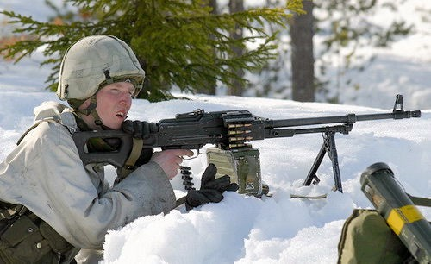
Огневая подготовка
Военный учебный центр при ФГБОУ ВО
«Забайкальский государственный университет»

Slide 2
Тема № 1.
Стрелковое оружие, гранатометы и учебные стрелковые приборы
Занятие 7.
Рубежный контроль по теме № 1.

Slide 3
Учебные вопросы
1. Проверка боя и приведение автомата Калашникова АК-74 к нормальному бою.
2. Выполнение нормативов по огневой подготовке № 13,14 АК-74, РПК-74, ПКМ, ПКТ, ПМ, СВД, РПГ-7, ГП-25. Выполнение норматива по огневой подготовке №16 АК-74, РПК-74, ПКМ, ПМ, СВД.
3. Тренировка в однообразии прицеливания с помощью командирского ящика.

Slide 4
Литература:
1. Курс стрельб из стрелкового оружия, боевых машин и танков ВС РФ (КС СО БМ и Т – 2003) . М.- Воениздат, 2006 г.-44-87 с.
2. Наставление по стрелковому делу. Основы стрельбы из стрелкового оружия. М. : Воениздат, 1986. – 176 с.
3. Сборник нормативов по боевой подготовке Сухопутных войск. Книга 1. М. Воениздат, 1991. – 276 с.
Огневая подготовка / Учебное пособие. М.: Воениздат 1978 г. -336 с.5. Правила стрельбы из стрелкового оружия и боевых машин. М: Воениздат, 1992 г.5. Руководство по учебным стрелковым приборам и наглядным пособиям М: Воениздат, 1973 г.

Slide 5
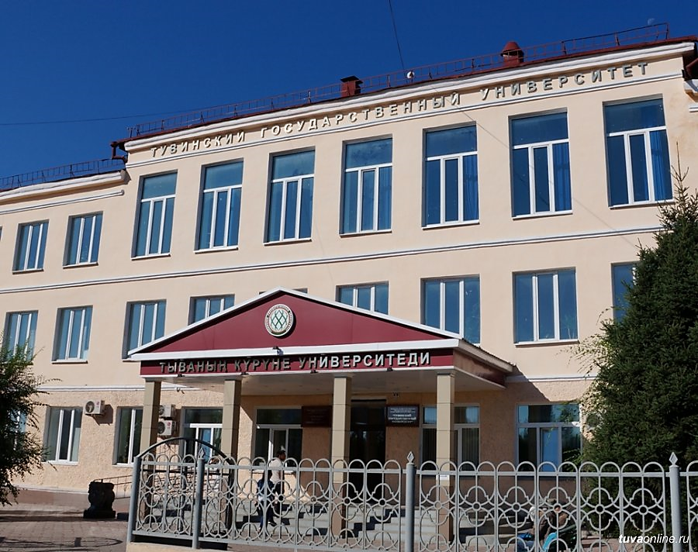
1-й учебный вопрос
Проверка боя и приведение автомата Калашникова АК-74 к нормальному бою.

Slide 6
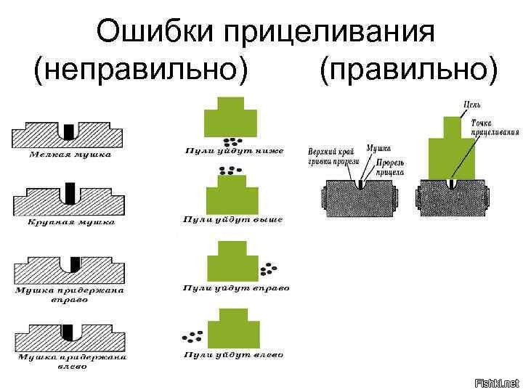
Ошибки прицеливания

Slide 7
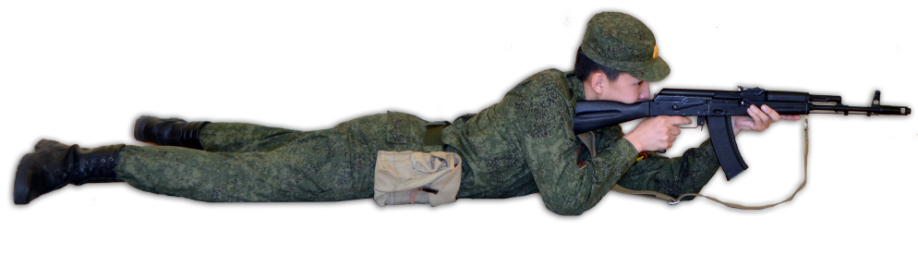

Правила проверки боя автомата АК-74
Дальность стрельбы=100м.
Прицел – 4 (постоянный)
Положение для стрельбы- лежа с упора
Четыре одиночных выстрела
Автомат с компенсатором

Slide 8

Правила проверки боя автомата АК-74
Точка прицеливания
Плоскость стрельбы
Правильное удержание мушки при прицеливании

Slide 9

Правила проверки боя автомата АК-74
Контрольная точка мишени
Ожидаемое место пробития мишени
Превышение траектории полета пули над линией прицеливания
Точка прицеливания
24 см.

Slide 10

Проверка кучности боя
Три пробоины за пределами большого круга
12,5 см.
Все пробоины уместились в малый круг
Нормальная кучность боя
Неудовлетворительная кучность боя

Slide 11

Определение средней точки попадания
Контрольная точка
Пробоины в пределах среднего круга, но смещены в сторону
Все пробоины уместились в малый круг
Автомат пристрелен правильно
Требуется исправление линии прицеливания

Slide 12

Определение СТП по четырем пробоинам
Средняя точка попадания
Соединяем прямой линией две оставшиеся пробоины
Соединяем прямой линией две пробоины
Расстояние между пробоинами делим пополам
Расстояние между пробоинами делим пополам
Соединяем середины обоих прямых
Контрольная точка на мишени

Slide 13

Определение СТП по четырем пробоинам
Соединяем прямой линией середину прямой и третью пробоину
Средняя точка попадания
Соединяем прямой линией две ближайшие пробоины
Расстояние между точками делим на три равные части
Расстояние между пробоинами делим пополам
Расстояние между точками делим на четыре равные части
Соединяем прямой линией середину прямой и четвертую пробоину

Slide 14

Определение СТП по трем пробоинам
Соединяем прямой линией середину прямой и третью пробоину
12 см
Соединяем прямой линией две ближайшие пробоины
Расстояние между точками делим на три равные части
36 см
Расстояние между пробоинами делим пополам
Средняя точка попадания

Slide 15
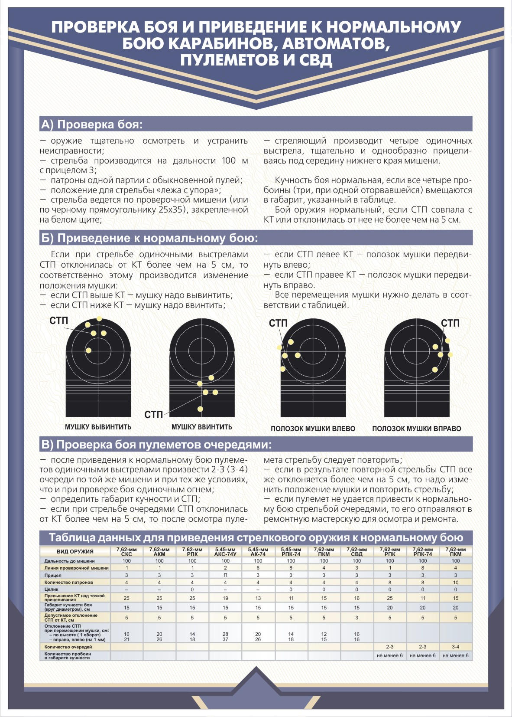
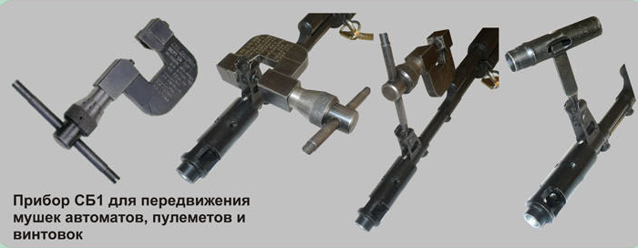
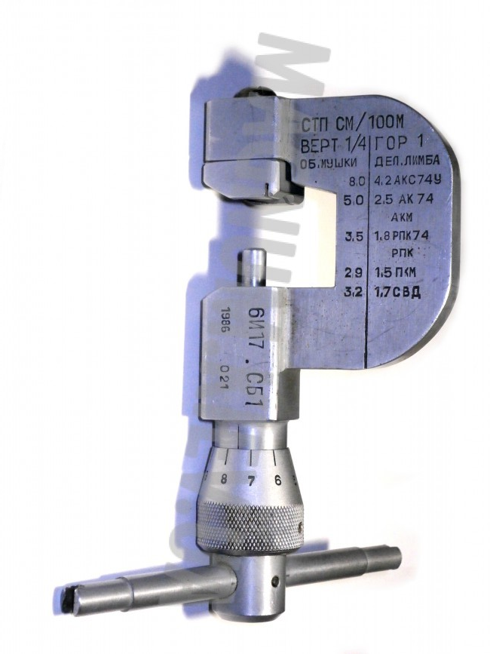
Правила регулировки мушки автомата АК-74

Slide 16
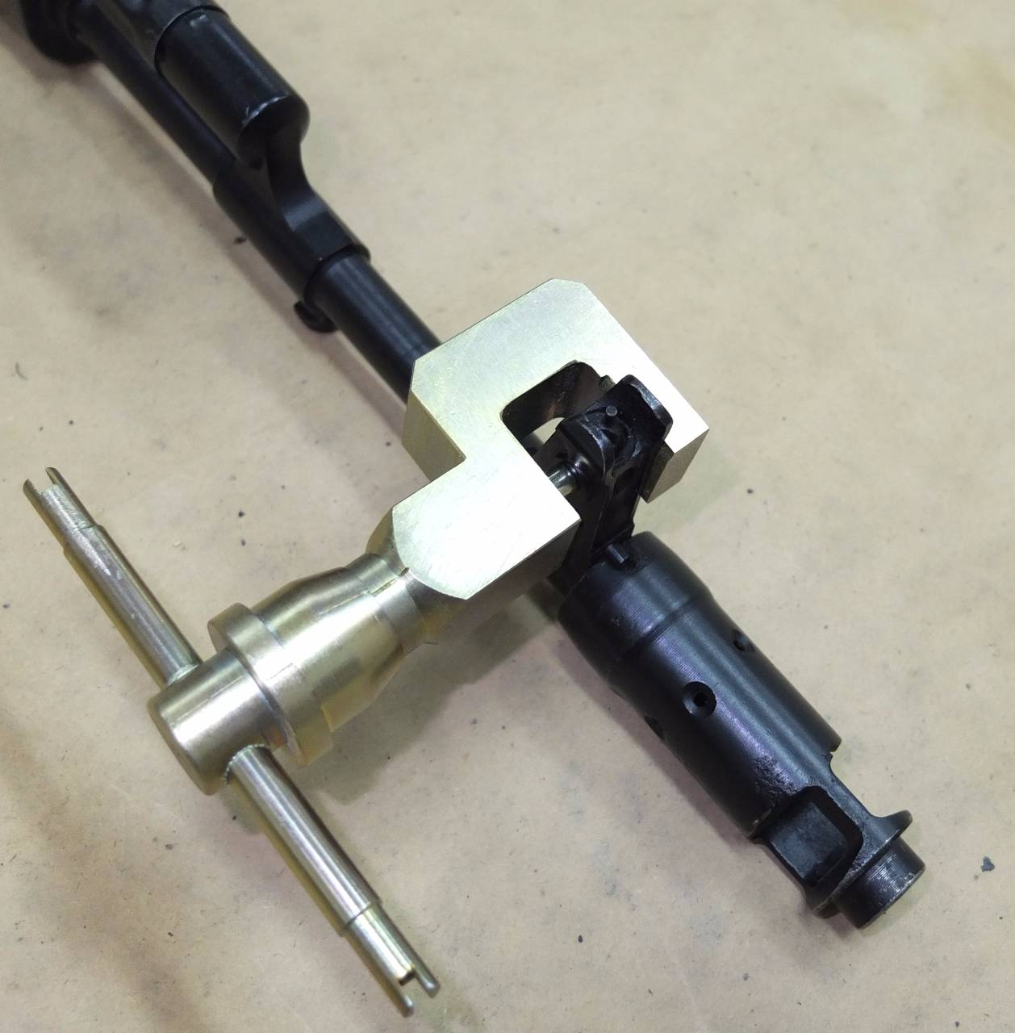
Правила регулировки мушки автомата АК-74
Средняя точка попадания
Контрольная точка
Значит- мушка сдвинута влево
13 см.
Таблица данных для приведения стрелкового оружия к нормальному бою
Сместить вправо на пол оборота
Величина отклонения

Slide 17
Нормативы по проверке и приведению оружия к нормальному бою
Нормативы | 7,62-мм АКМ | 7,62-мм РПК | 5,45-мм АК-74 | 5,45-мм РПК-74 | 7,62-мм СВД | 7,62-мм ПКМ | 9-мм ПМ
 | Положение для стрельбы
 | лёжа с упора, без штык-ножа | лёжа с сошки | лёжа с упора, без штык-ножа | лёжа с сошки | лёжа с упора, без штык-ножа | лёжа с сошки | стоя с руки или с упора
Дальность до мишени, м Установка прицела Превышение КТ над ТП Количество выстрелов Отклонение СТП от КТ Габарит кучности диам. Количество выстрелов / очередей Отклонение СТП от КТ Габарит кучности – д / должно вмещ. пробоин Изменение СТП при перемещении мушки, см: На1 мм влево (вправо) на 1 оборот по высоте | 100 3 25 4 5 15 - - - 26 20 | 100 3/0 25 4 5 15 8/2-3 5 20/6 18 14 | 100 3 13 4 5 15 - - - 26 20 | 100 3/0 11 4 5 15 8/2-3 5 20/6 18 14 | 100 3 16/14 4 3 8 - - - 16 16 | 100 3 15 4 5 15 10/3-4 5 20/7 15 12 | 100 - 12,5 4 5 15 - - - 19 19

Slide 18
2-й учебный вопрос
Выполнение нормативов по огневой подготовке № 13,14 АК-74, РПК-74, ПКМ, ПКТ, ПМ, СВД, РПГ-7, ГП-25.
Выполнение норматива по огневой подготовке №16 АК-74, РПК-74, ПКМ, ПМ, СВД.

Slide 19
Разборка оружия может быть
неполная и полная
неполная — для чистки, смазки и осмотра оружия;
полная —для чистки при сильном загрязнении оружия, после нахождения его под дождем или в снегу и при ремонте.
Излишне частая разборка оружия вредна, так как ускоряет изнашивание частей и механизмов.
Разборку и сборку оружия производить:
на столе или чистой подстилке или специальном столе;
части и механизмы класть в порядке разборки, обращаться с ними осторожно, не класть одну часть на другую и не применять излишних усилий и резких ударов.

Slide 20
Условия и порядок выполнения нормативов Н-О-13,14 по неполной разборке и сборке
автомата Калашникова (АК-74).

Slide 21
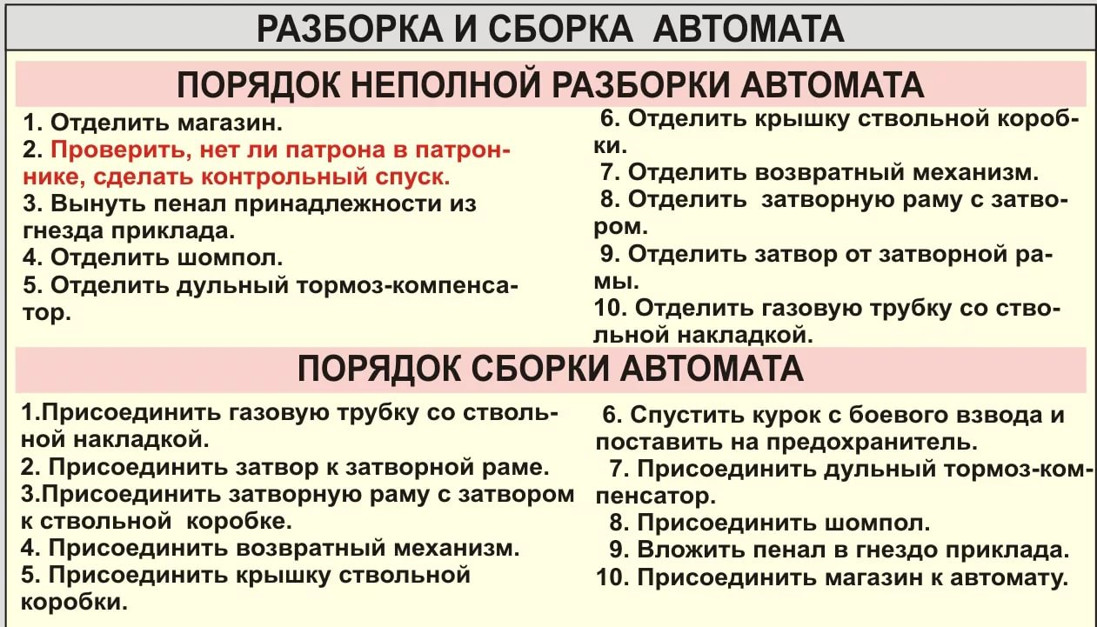

Slide 22
Временные показатели неполной разборки АК-74
Оценка | В нормальных условиях | В ОЗК +25% | В противогазе +10%
Отлично | 15 с | 18 с | 16 с
Хорошо | 17 с | 21 с | 18 с
Удовлетворительно | 19 с | 23 с | 21 с
При Т_{В}=-10⁰С и ниже и при Т_{В}=+30⁰С и выше, ночью и т. д. Время на выполнение норматива увеличивается по решению руководителя занятия не менее чем на 10%, но не более чем на 30% (с учетом совокупности отрицательных условий).
Условия выполнения норматива
1. Оружие на подстилке, инструмент наготове. Обучаемый находится у оружия. Перед разборкой пулемёт установить его на сошку дульной частью влево
2. Время отсчитывается от команды «К неполной разборке оружия приступить» до доклада обучаемого «Готово».
3. При разборке автомата части и механизмы класть в порядке разборки, обращаться с ними осторожно, не класть одну часть на другую и не применять излишних усилий и резких ударов.

Slide 23
Временные показатели сборки АК-74
после неполной разборки
Оценка | В нормальных условиях | В ОЗК +25% | В противогазе +10%
Отлично | 25 с | 32 с | 28 с
Хорошо | 27 с | 34 с | 30 с
Удовлетворительно | 32 с | 40 с | 35 с
При Т_{В}=-10⁰С и ниже и при Т_{В}=+30⁰С и выше, ночью и т. д. Время на выполнение норматива увеличивается по решению руководителя занятия не менее чем на 10%, но не более чем на 30% (с учетом совокупности отрицательных условий).
Условия выполнения норматива
1. Оружие разобрано. Части и механизмы аккуратно разложены на подстилке, инструмент наготове. Обучаемый находится у оружия.
2. Время отсчитывается от команды «К сборке оружия приступить» до доклада обучаемого «Готово».
3. Сборку автомата производить без излишних усилий и резких ударов, сличая номера на его частях.

Slide 24
Условия и порядок выполнения нормативов Н-О-13,14 по неполной разборке и сборке
ручного пулемета Калашникова (РПК-74).

Slide 25
Порядок неполной разборки РПК-74
Перед разборкой пулемета установить его на сошку дульной частью влево.
1. Отделить магазин. | 6. Отделить крышку ствольной коробки.
2. Проверить, нет ли патрона в патроннике, сделать контрольный спуск. | 7. Отделить возвратный механизм.
3. Вынуть пенал с принадлежностью. | 8. Отделить затворную раму с затвором.
4. Отделить шомпол. | 9. Отделить затвор от затворной рамы.
5. Отделить пламегаситель. | 10. Отделить газовую трубку со ствольной накладкой.
Перед разборкой пулемета установить его на сошку дульной частью влево.
1. Отделить магазин. | 6. Отделить крышку ствольной коробки.
2. Проверить, нет ли патрона в патроннике, сделать контрольный спуск. | 7. Отделить возвратный механизм.
3. Вынуть пенал с принадлежностью. | 8. Отделить затворную раму с затвором.
4. Отделить шомпол. | 9. Отделить затвор от затворной рамы.
5. Отделить пламегаситель. | 10. Отделить газовую трубку со ствольной накладкой.
Порядок сборки РПК-74
В конце сборки пулемета сложить ноги сошки.
1. Присоединить газовую трубку со ствольной накладкой. | 6. Спустить курок с боевого взвода и поставить на предохранитель.
2. Присоединить затвор к затворной раме. | 7. Присоединить пламегаситель
3. Присоединить затворную раму с затвором к ствольной коробке. | 8. Присоединить шомпол.
4. Присоединить возвратный механизм. | 9. Вложить пенал в гнездо приклада.
5. Присоединить крышку ствольной коробки. | 10. Присоединить магазин к пулемету.

Slide 26
Временные показатели неполной разборки РПК-74
Оценка | В нормальных условиях | В ОЗК +25% | В противогазе +10%
Отлично | 17 с | 21 с | 19 с
Хорошо | 19 с | 24 с | 21 с
Удовлетворительно | 21 с | 26 с | 23 с
При Т_{В}=-10⁰С и ниже и при Т_{В}=+30⁰С и выше, ночью и т. д. Время на выполнение норматива увеличивается по решению руководителя занятия не менее чем на 10%, но не более чем на 30% (с учетом совокупности отрицательных условий).
Условия выполнения норматива
1. Оружие на подстилке, инструмент наготове. Обучаемый находится у оружия. Перед разборкой пулемёт установить его на сошку дульной частью влево
2. Время отсчитывается от команды «К неполной разборке оружия приступить» до доклада обучаемого «Готово».
3. При разборке пулемета части и механизмы класть в порядке разборки, обращаться с ними осторожно, не класть одну часть на другую и не применять излишних усилий и резких ударов.

Slide 27
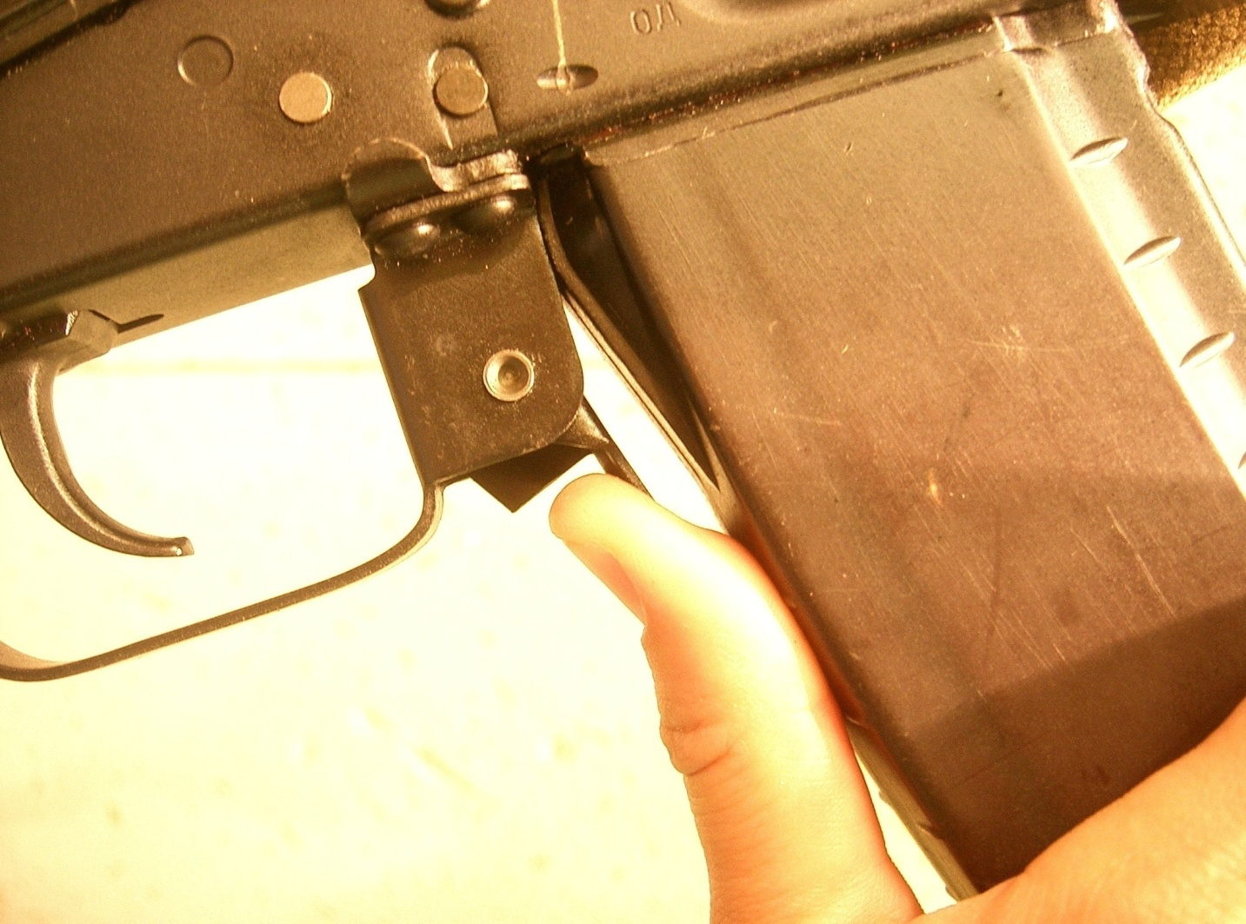
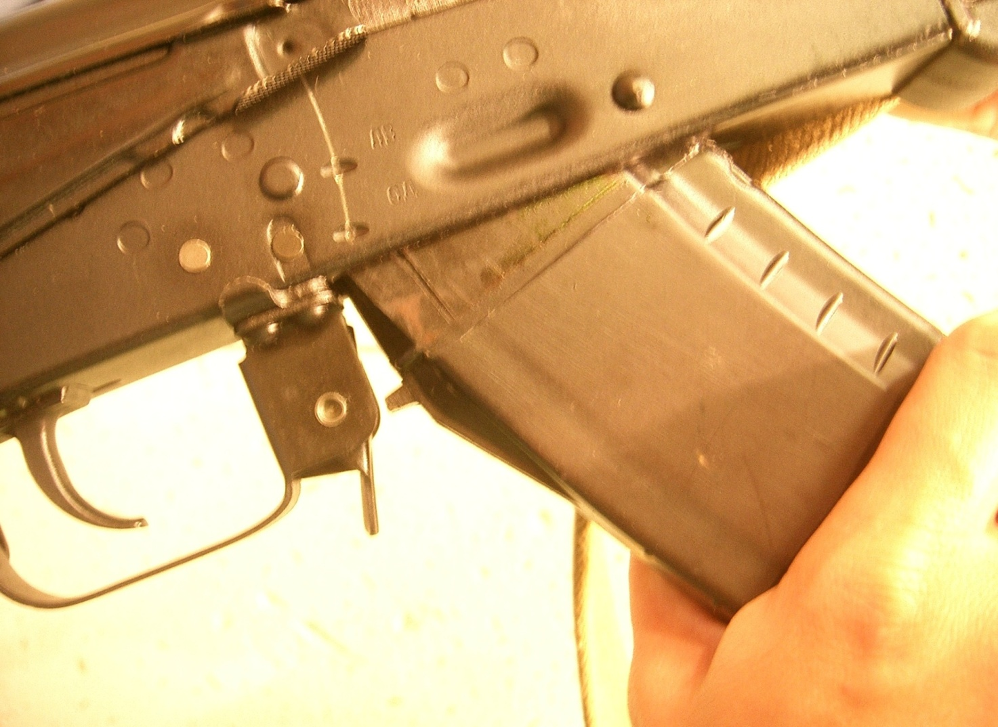
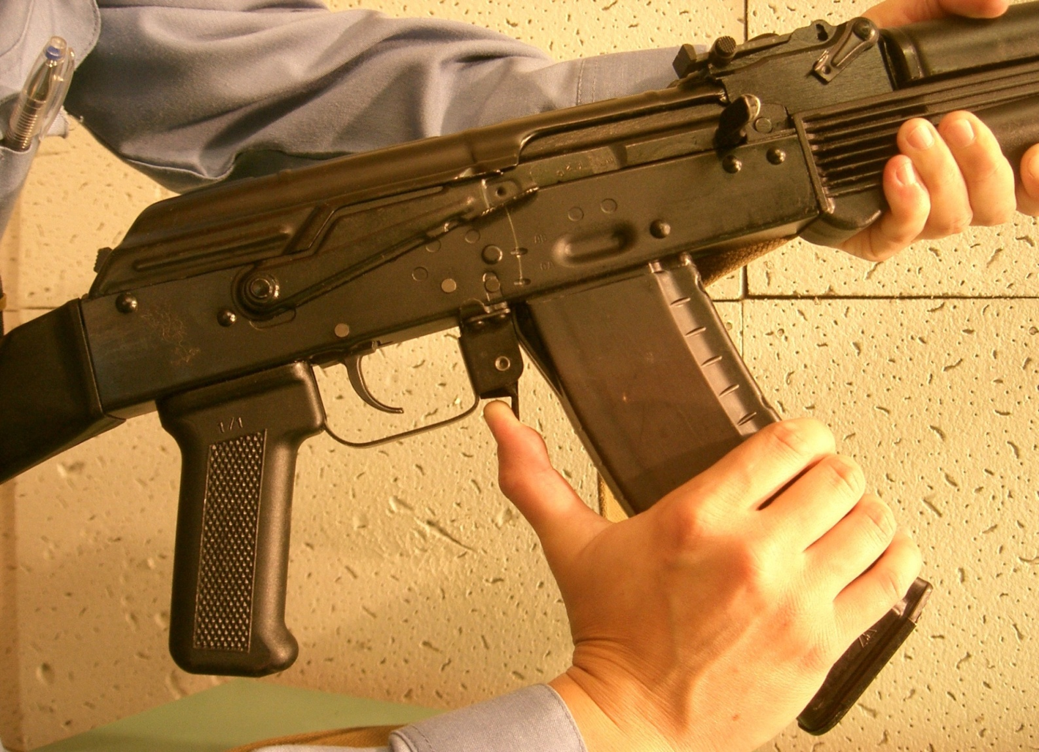
Порядок неполной разборки ручного пулемета Калашникова:
1. Отделить магазин. Удерживая пулемет левой рукой за шейку приклада или цевье, правой рукой обхватить магазин; нажимая большим пальцем на защелку, подать нижнюю часть магазина вперед и отделить его.

Slide 28
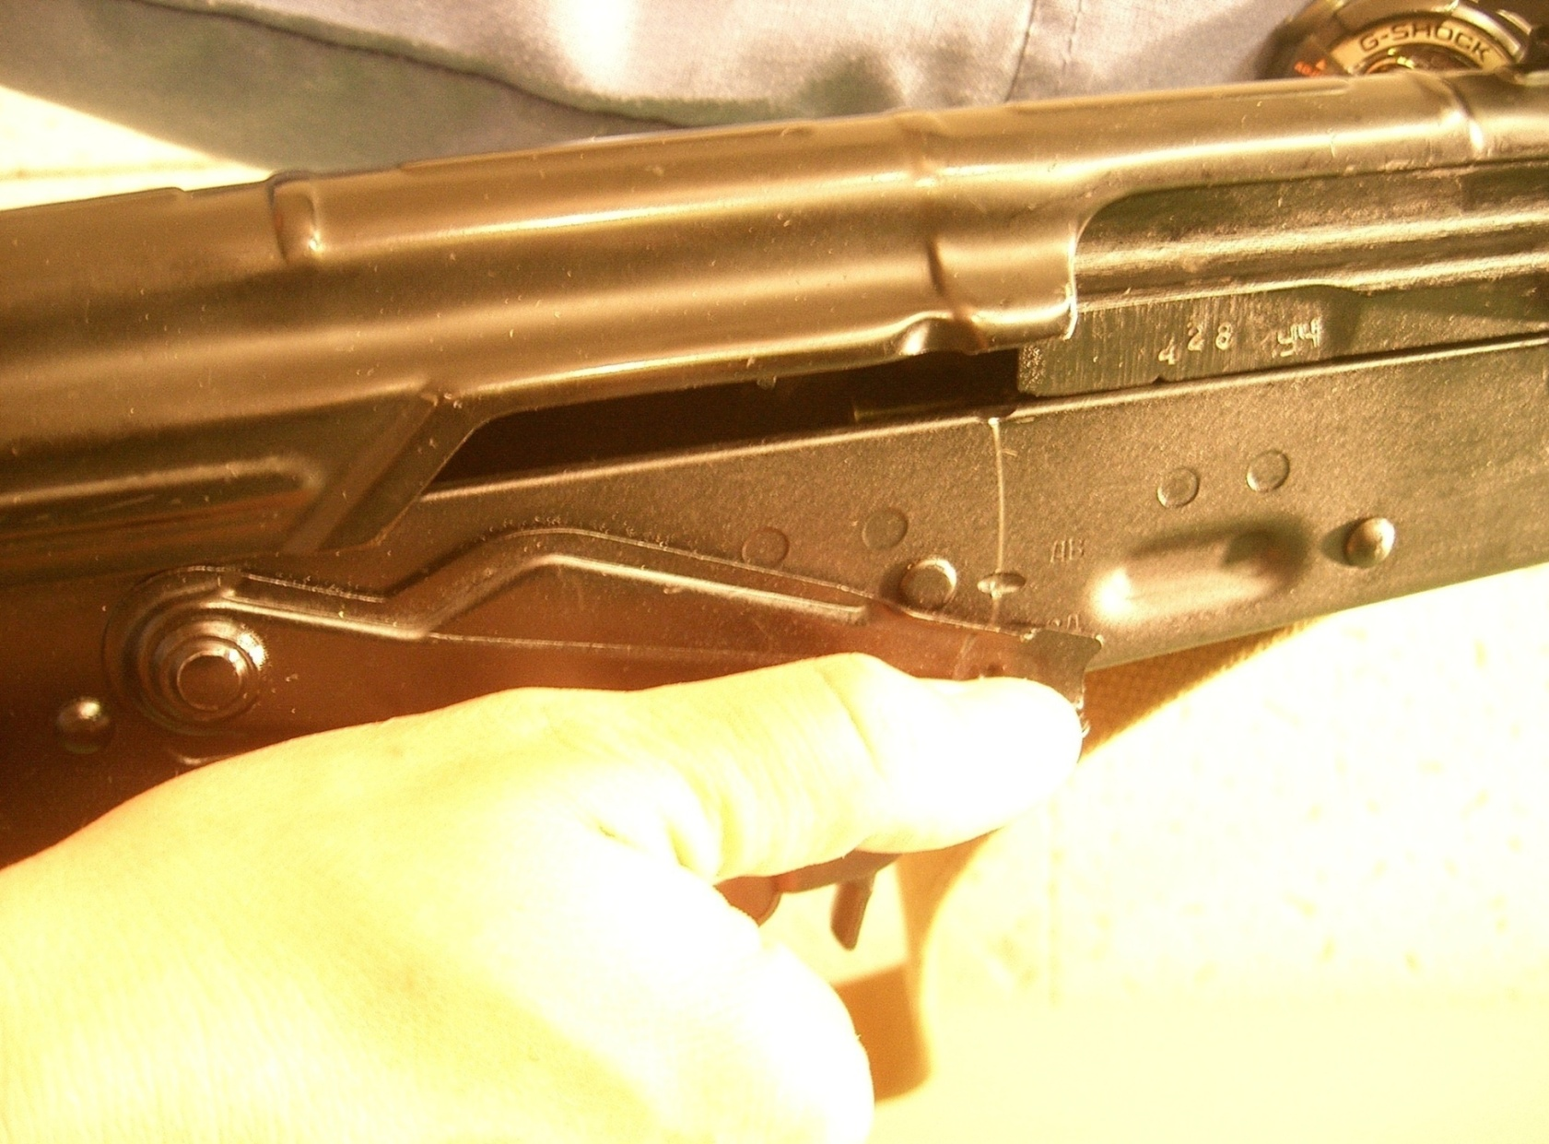
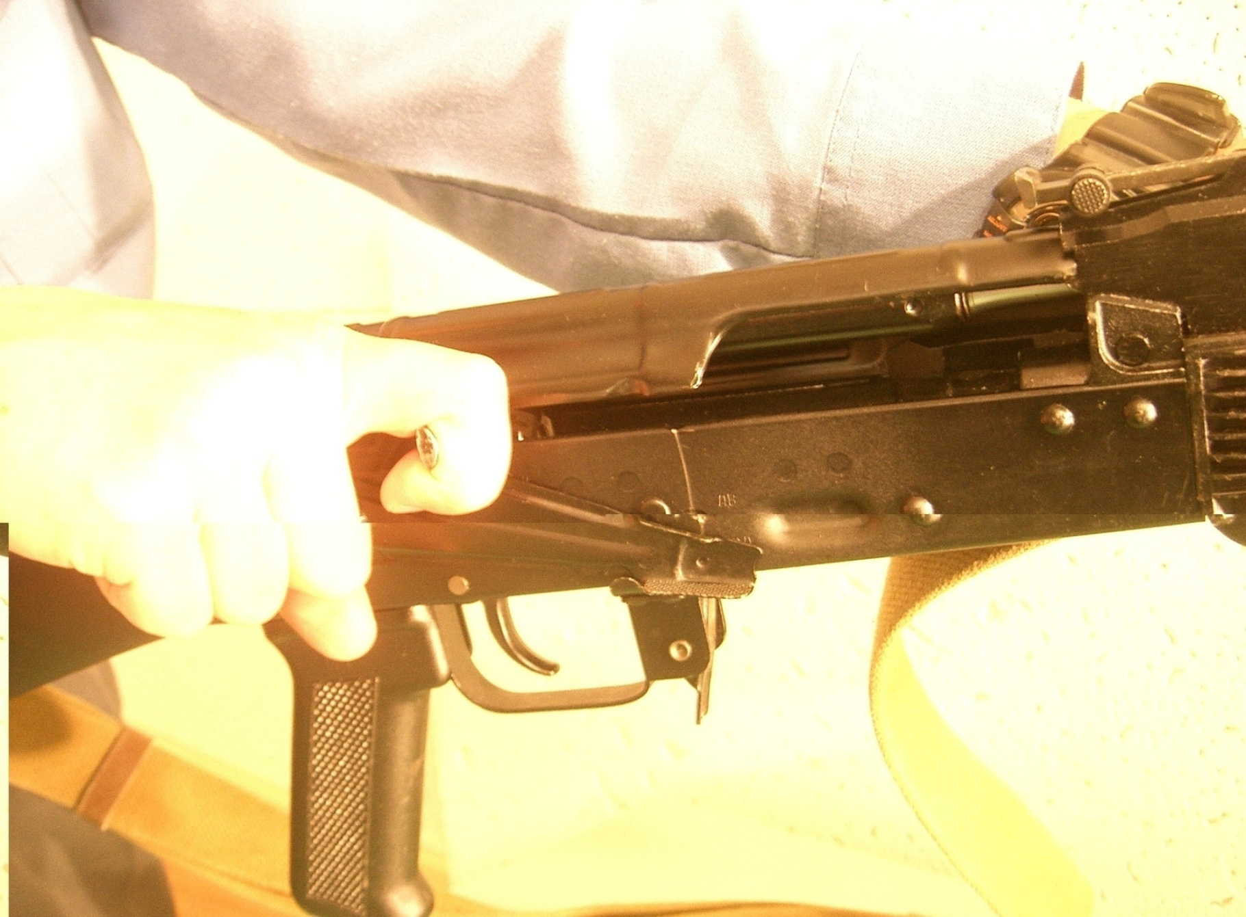
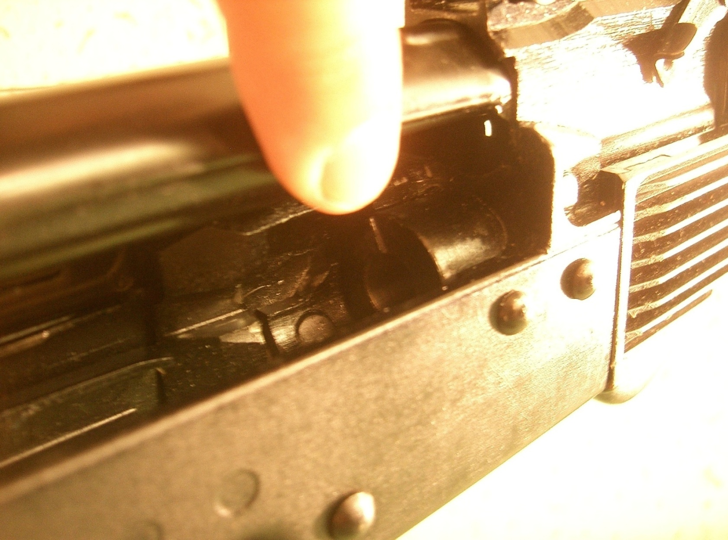
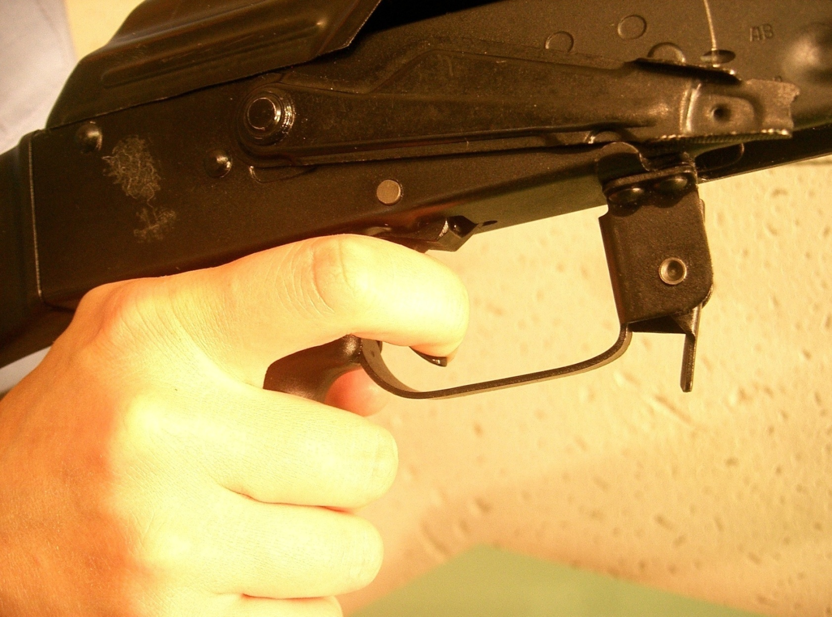
2. Проверить, нет ли патрона в патроннике, для чего опустить переводчик вниз, поставив его в положение «АВ» или «ОД»; отвести рукоятку затворной рамы назад, осмотреть патронник, отпустить рукоятку затворной рамы и спустить курок с боевого взвода.

Slide 29
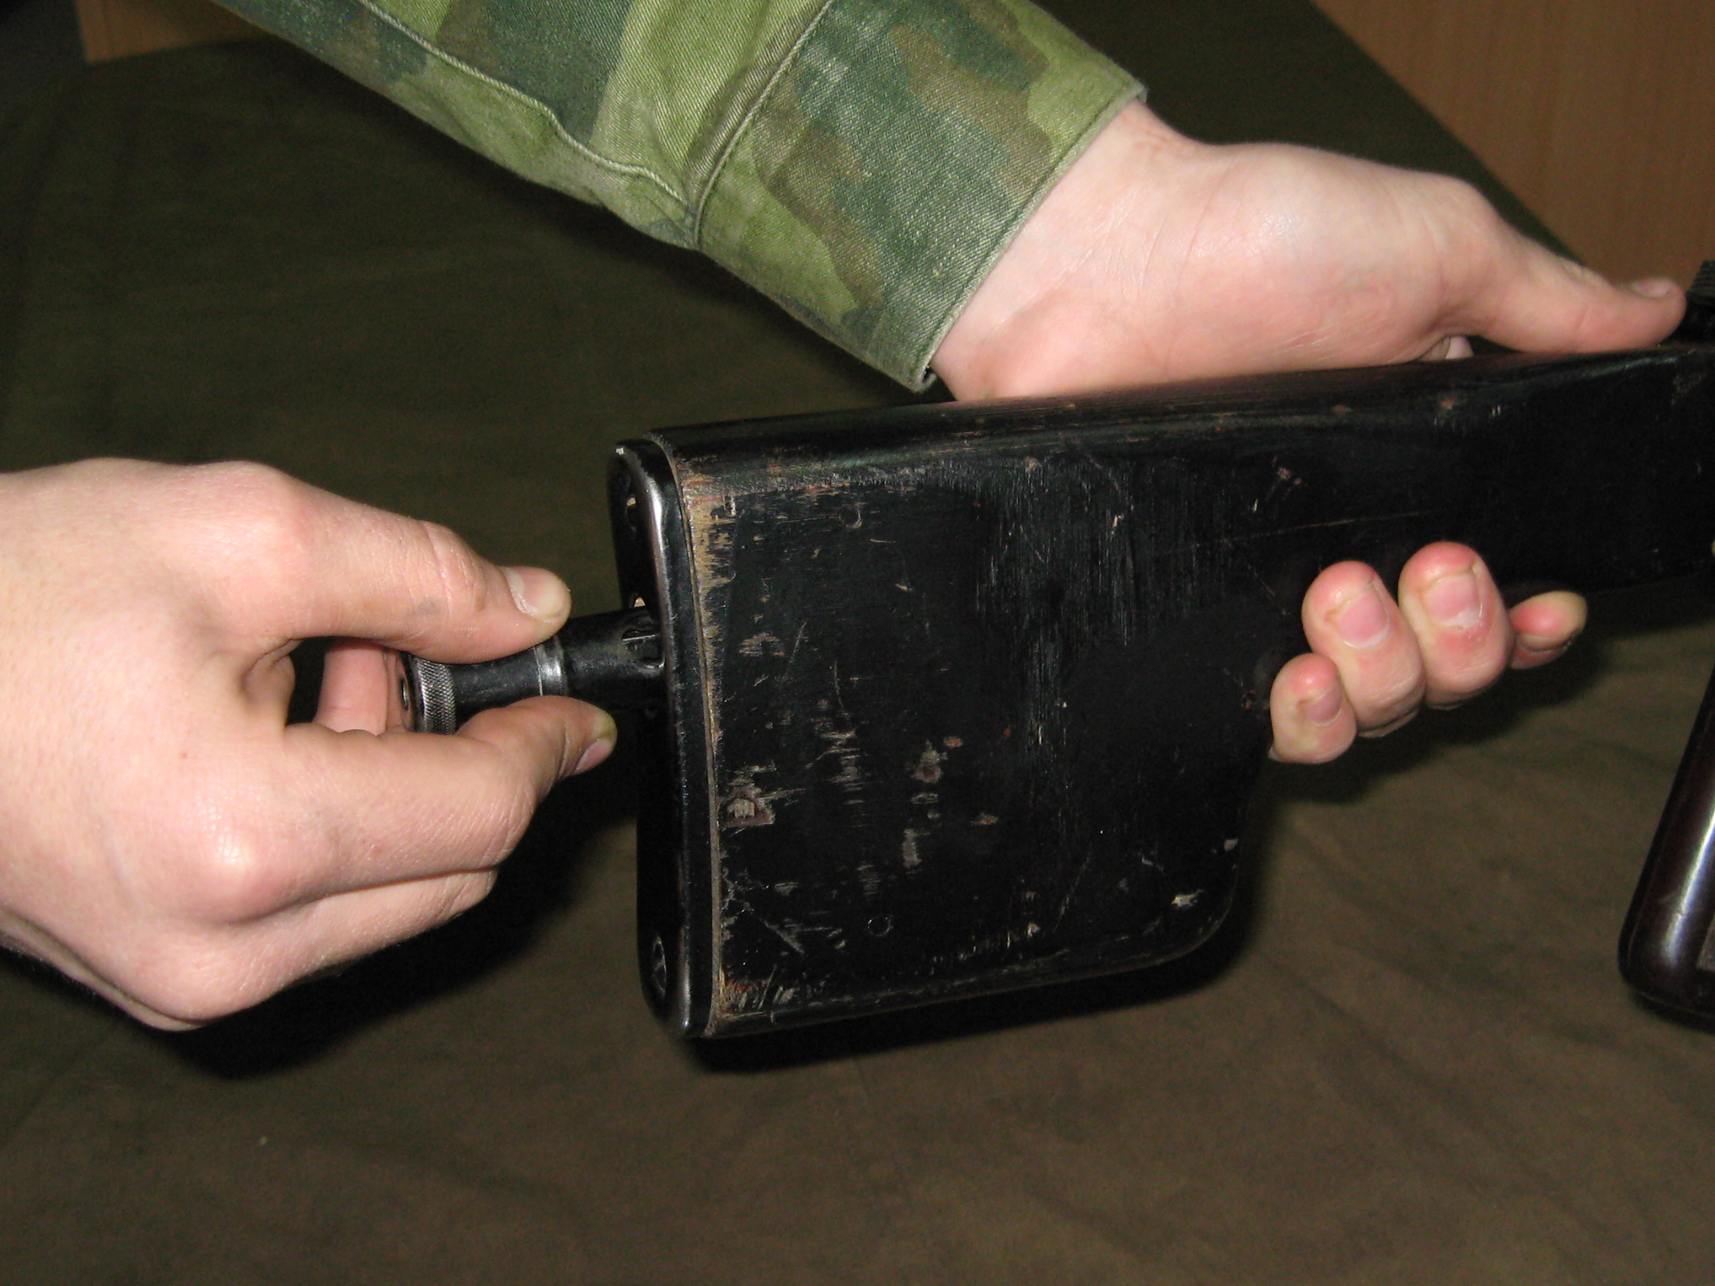
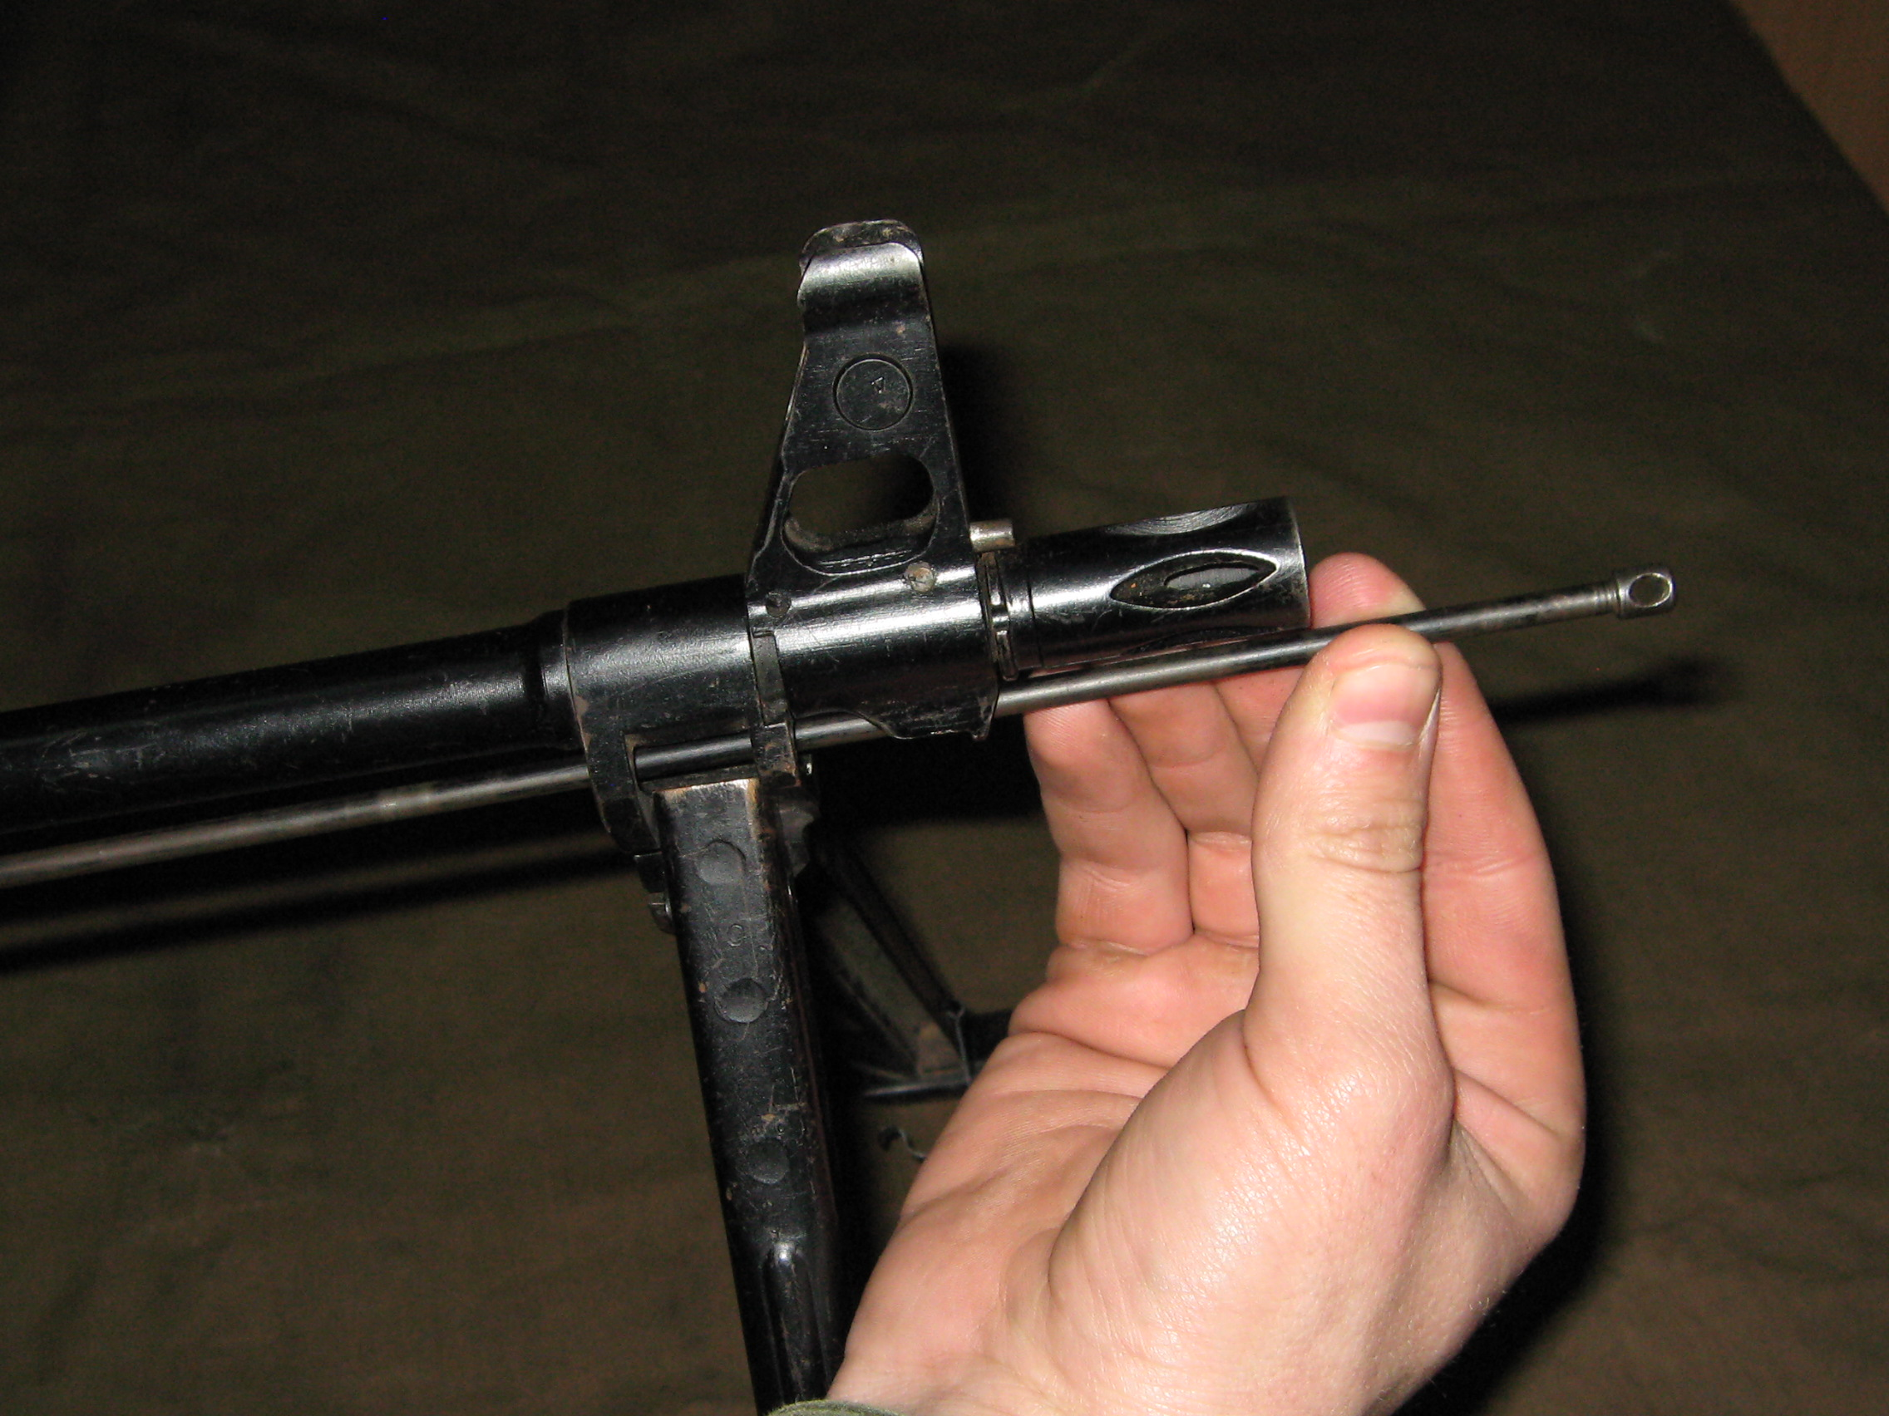
3.Вынуть пенал принадлежности из гнезда приклада.
Утопить пальцем правой руки крышку гнезда так, чтобы пенал под действием пружины вышел из гнезда; раскрыть пенал и вынуть из него протирку, ершик, отвертку
и выколотку.
4. Отделить шомпол
Оттянуть конец шомпола от ствола так, чтобы его головка вышла из-под упора на основании мушки, и вынуть шомпол.
При затруднительном отделении шомпола разрешается пользоваться выколоткой, которую следует вставить в отверстие головки шомпола, оттянуть от ствола конец шомпола и вынуть его.

Slide 30
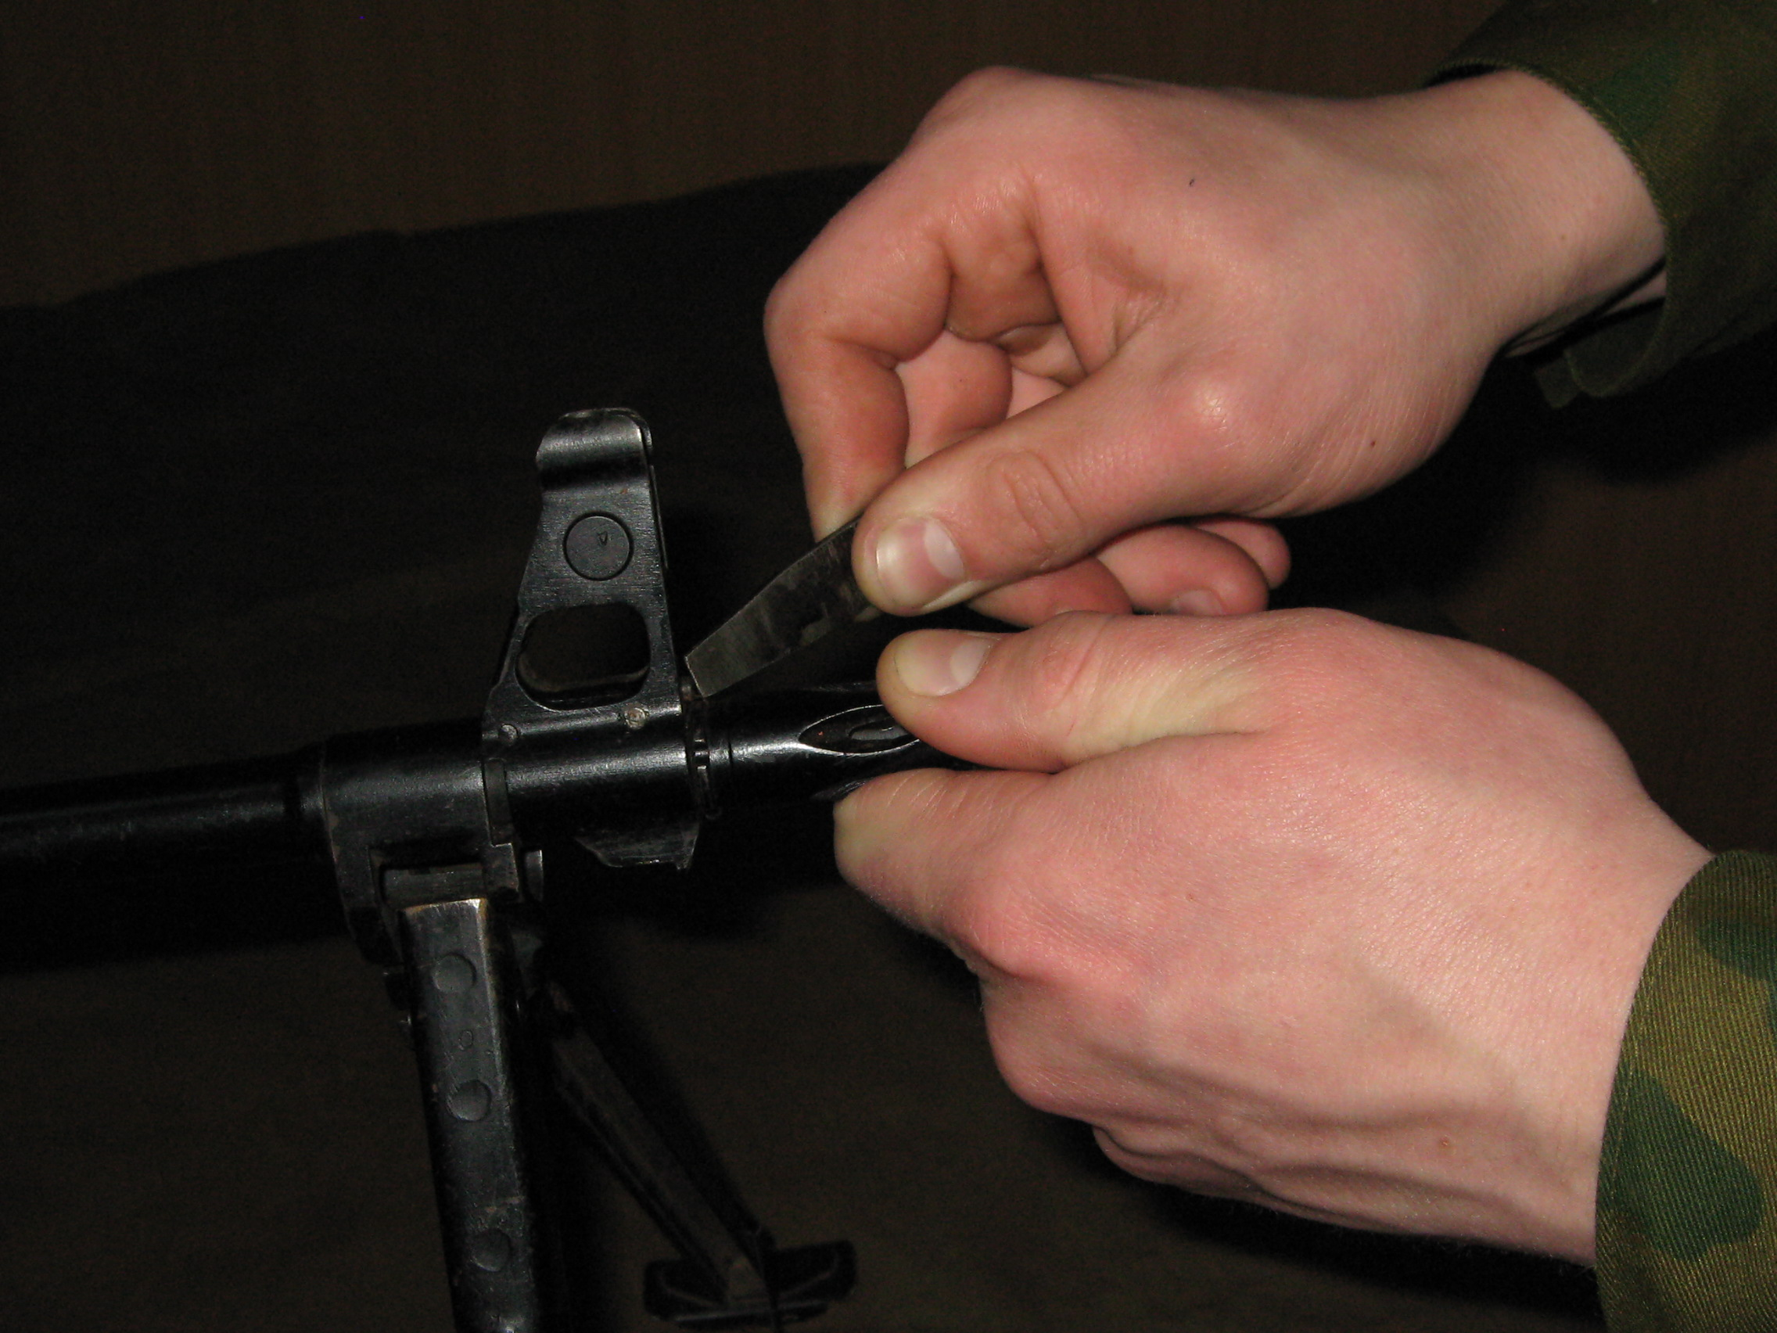
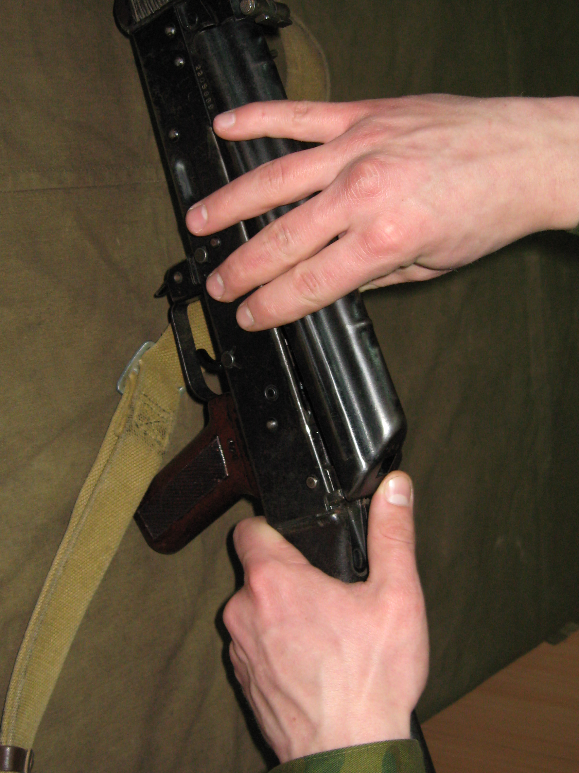
5. Отделить пламегаситель.
Утопить отверткой фиксатор пламегасителя. Свернуть пламегаситель с резьбового со ствола, вращая его против хода часовой стрелки. В случае чрезмерно тугого вращения пламегасителя допускается производить отворачивание его с помощью выколотки (шомпола), вставленной в щели пламегасителя.
6. Отделить крышку ствольной коробки.
Левой рукой обхватить шейку приклада, большим пальцем этой руки нажать на выступ направляющего стержня возвратного механизма, правой рукой приподнять вверх заднюю часть крышки ствольной коробки и отделить крышку.

Slide 31
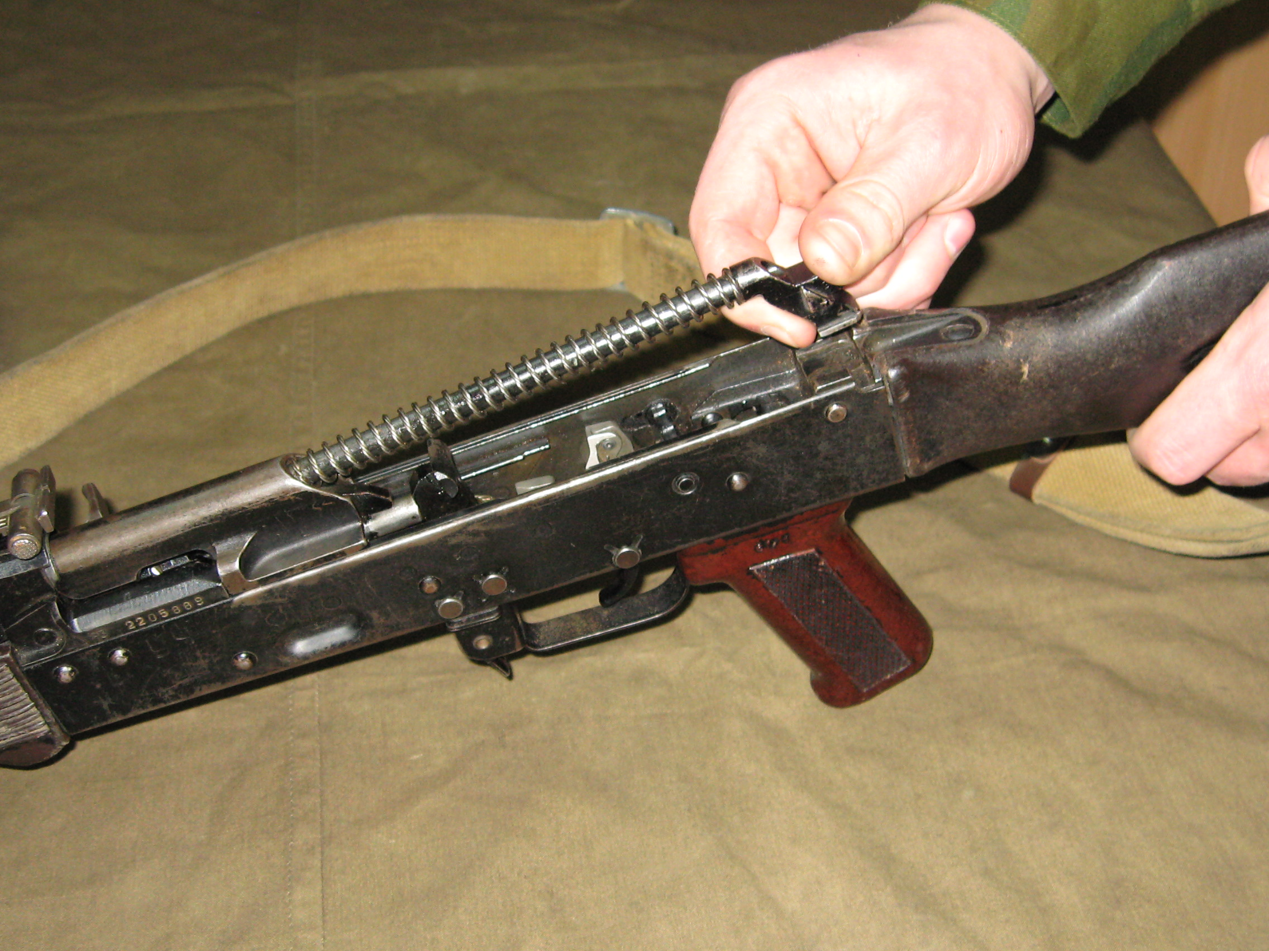
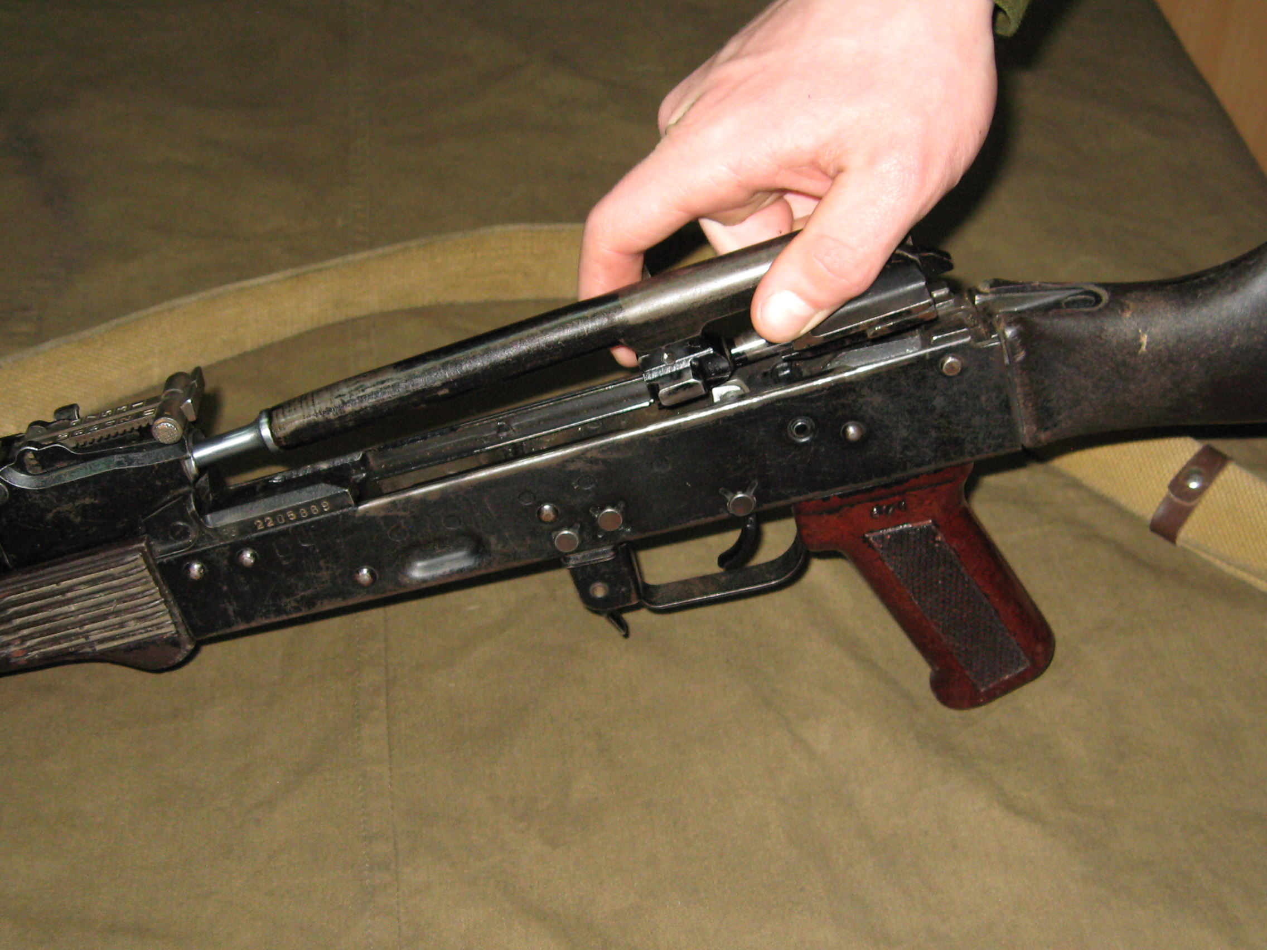
7. Отделить возвратный механизм.
Удерживая пулемет левой рукой за шейку приклада, правой подать вперед направляющий стержень возвратного механизма до выхода его пятки из продольного паза ствольной коробки; приподнять задний конец направляющего стержня и извлечь возвратный механизм из канала затворной рамы.
8. Отделить затворную раму с затвором.
Продолжая удерживать пулемет левой рукой, правой отвести затворную раму назад до отказа, приподнять ее вместе с затвором и отделить от ствольной коробки.

Slide 32
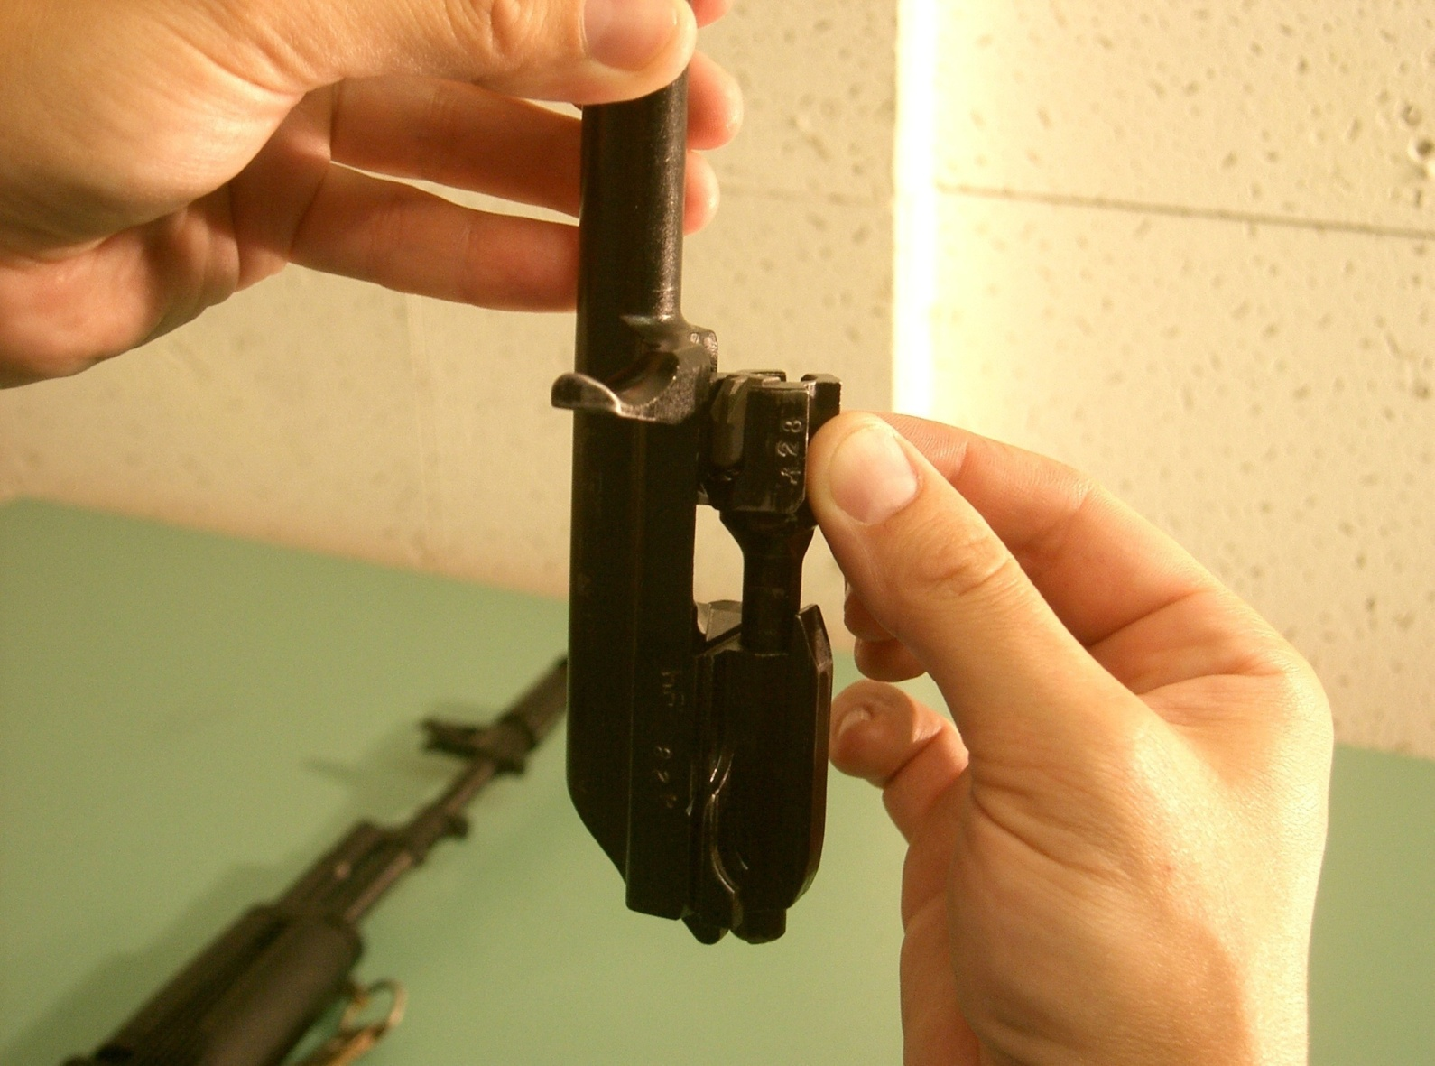
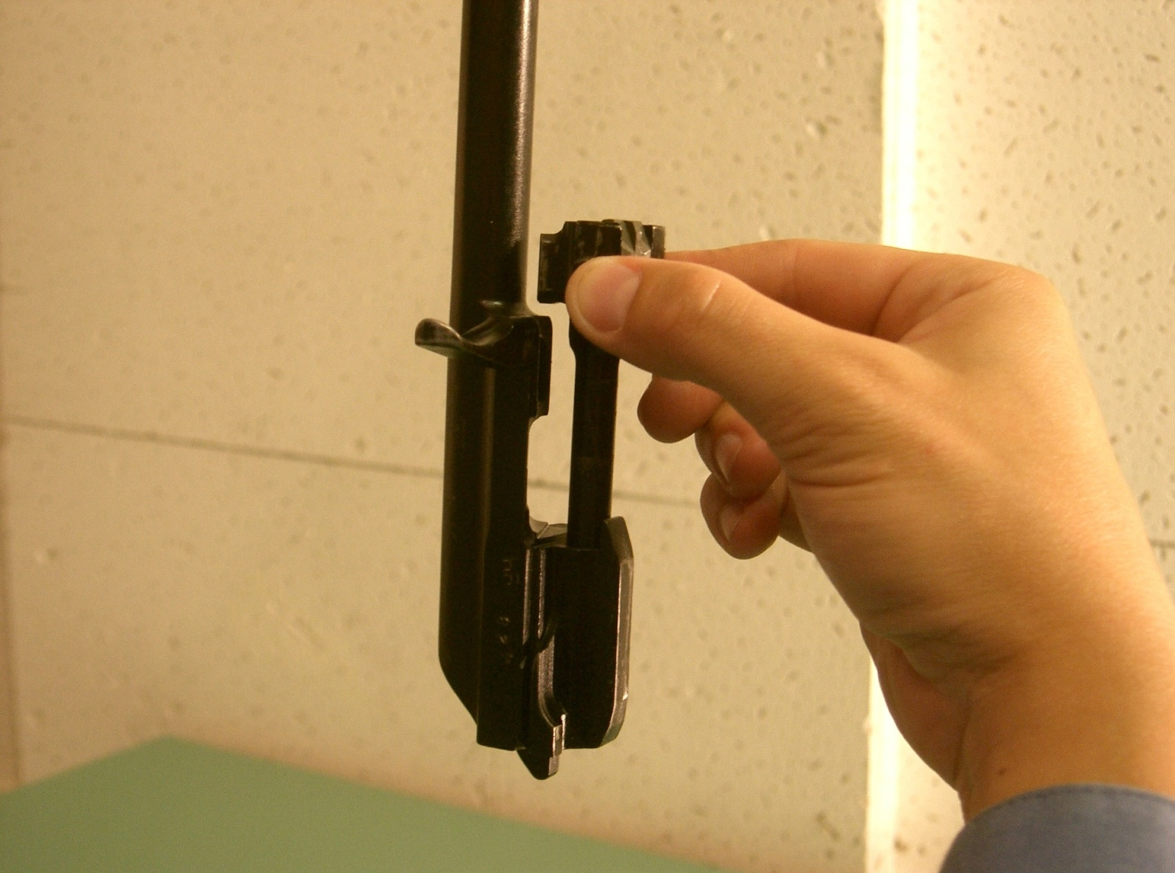
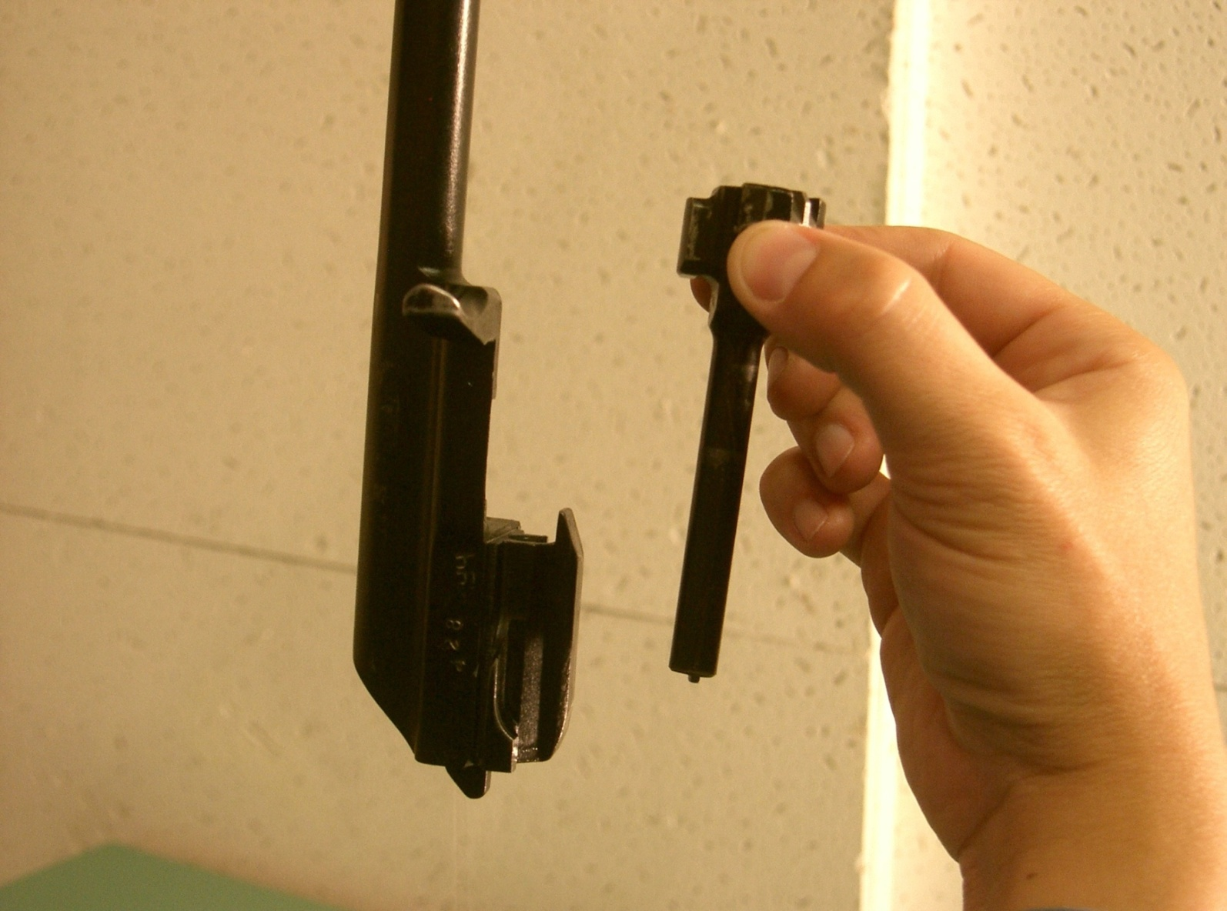
9. Отделить затвор от затворной рамы.
Взять затворную раму в левую руку затвором кверху; правой рукой отвести затвор назад, повернуть его так, чтобы ведущий выступ затвора вышел из фигурного выреза затворной рамы, и вывести затвор вперед.

Slide 33
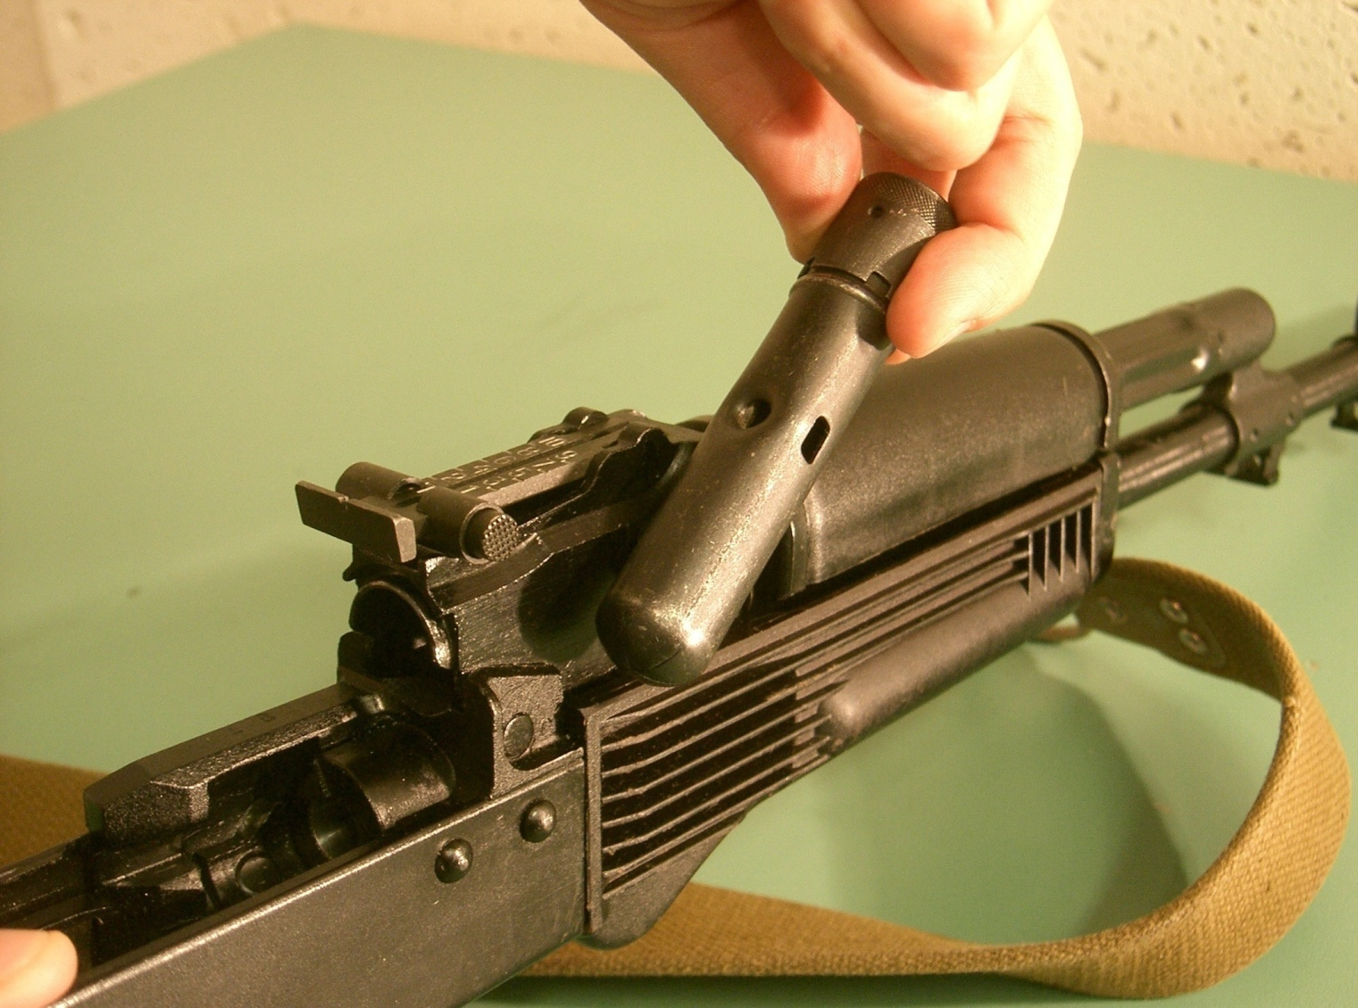
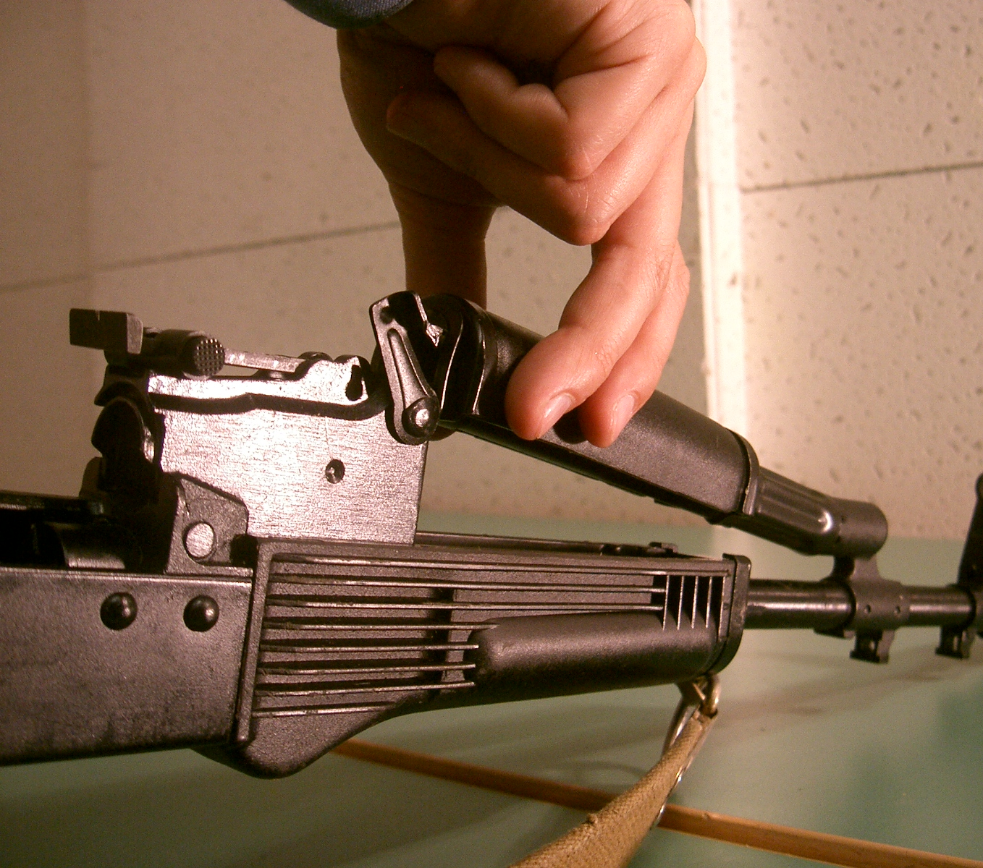
9. Отделить газовую трубку со ствольной накладкой.
Удерживая пулемет левой рукой, правой надеть пенал принадлежности прямоугольным отверстием на выступ замыкателя газовой трубки, повернуть замыкатель от себя до вертикального положения и снять газовую трубку с патрубка газовой камеры.

Slide 34
Временные показатели сборки РПК-74
после неполной разборки
Оценка | В нормальных условиях | В ОЗК +25% | В противогазе +10%
Отлично | 27 с | 34 с | 30 с
Хорошо | 29 с | 37 с | 32 с
Удовлетворительно | 34 с | 43 с | 37 с
При Т_{В}=-10⁰С и ниже и при Т_{В}=+30⁰С и выше, ночью и т. д. Время на выполнение норматива увеличивается по решению руководителя занятия не менее чем на 10%, но не более чем на 30% (с учетом совокупности отрицательных условий).
Условия выполнения норматива
1. Оружие разобрано. Части и механизмы аккуратно разложены на подстилке, инструмент наготове. Обучаемый находится у оружия.
2. Время отсчитывается от команды «К сборке оружия приступить» до доклада обучаемого «Готово».
3. Сборку пулемета производить без излишних усилий и резких ударов, сличая номера на его частях.

Slide 35
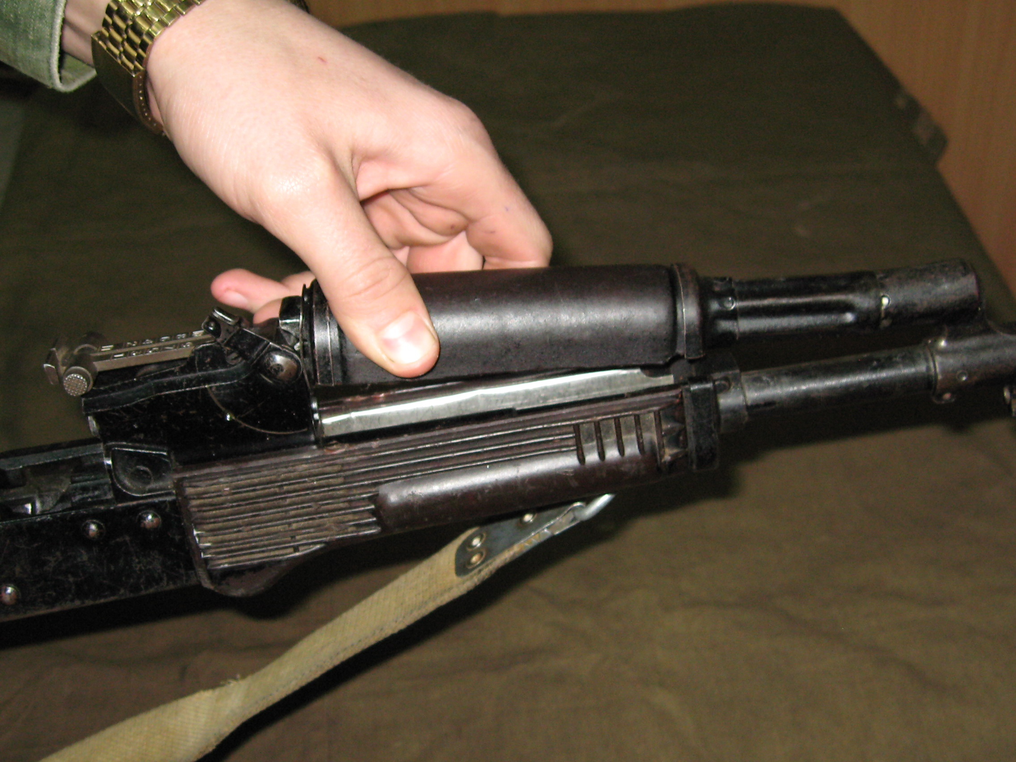
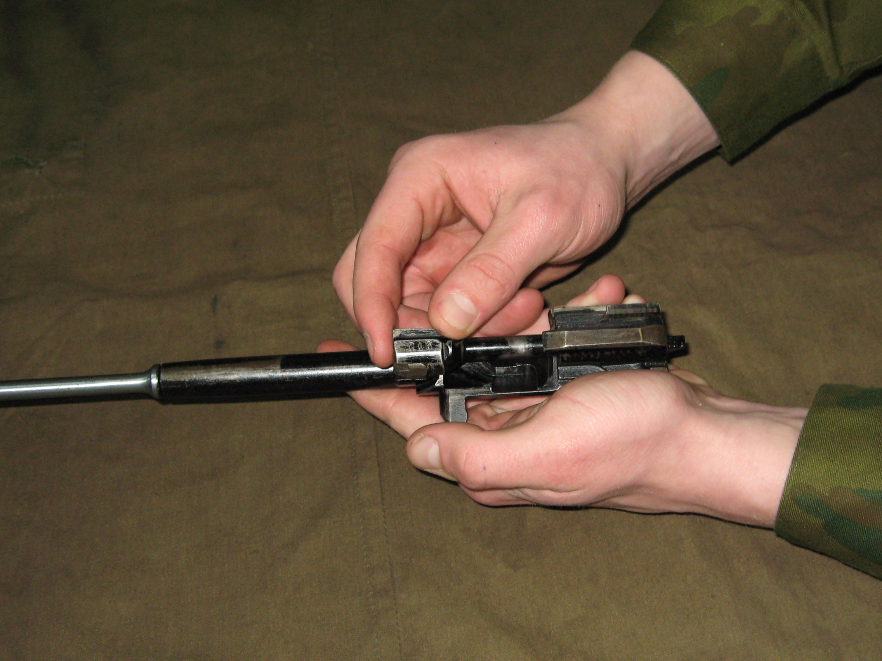
Порядок сборки после неполной разборки ручного пулемета Калашникова:
1. Присоединить газовую трубку со
ствольной накладкой.
Удерживая пулемёт левой рукой, правой надвинуть газовую трубку передним концом на патрубок газовой камеры и плотно прижать задний конец ствольной накладки к стволу; повернуть с помощью пенала принадлежности замыкатель на себя до входа его фиксатора в выем на колодке прицела.
2. Присоединить затвор к затворной раме.
Взять затворную раму в левую руку, а затвор в правую и вставить его цилиндрической частью в канал рамы; повернуть затвор так, чтобы его ведущий выступ вошел в фигурный вырез затворной рамы, и продвинуть затвор вперед.

Slide 36
3. Присоединить затворную раму с затвором к ствольной коробке.
Взять затворную раму в правую руку так, чтобы затвор удерживался большим пальцем в переднем положении. Левой рукой обхватить шейку приклада, правой ввести газовый поршень в полость колодки прицела и продвинуть затворную раму вперед настолько, чтобы отгибы ствольной коробки вошли в пазы затворной рамы, небольшим усилием прижать ее к ствольной коробке и продвинуть вперёд.
4. Присоединить возвратный механизм.
Правой рукой ввести возвратный механизм в канал затворной рамы; сжимая возвратную пружину, подать направляющий стержень вперед и, опустив несколько книзу, ввести его пятку в продольный паз ствольной коробки.

Slide 37
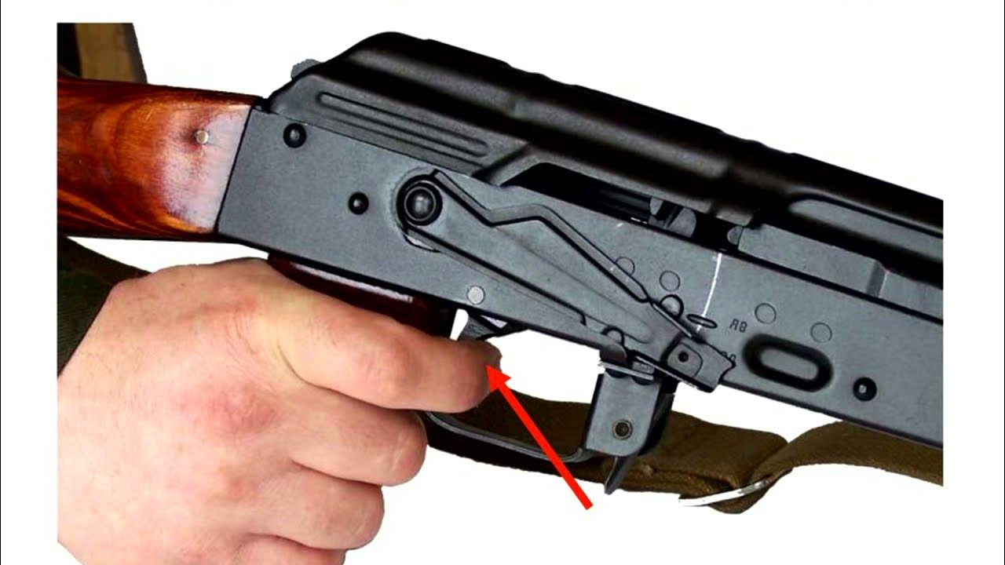
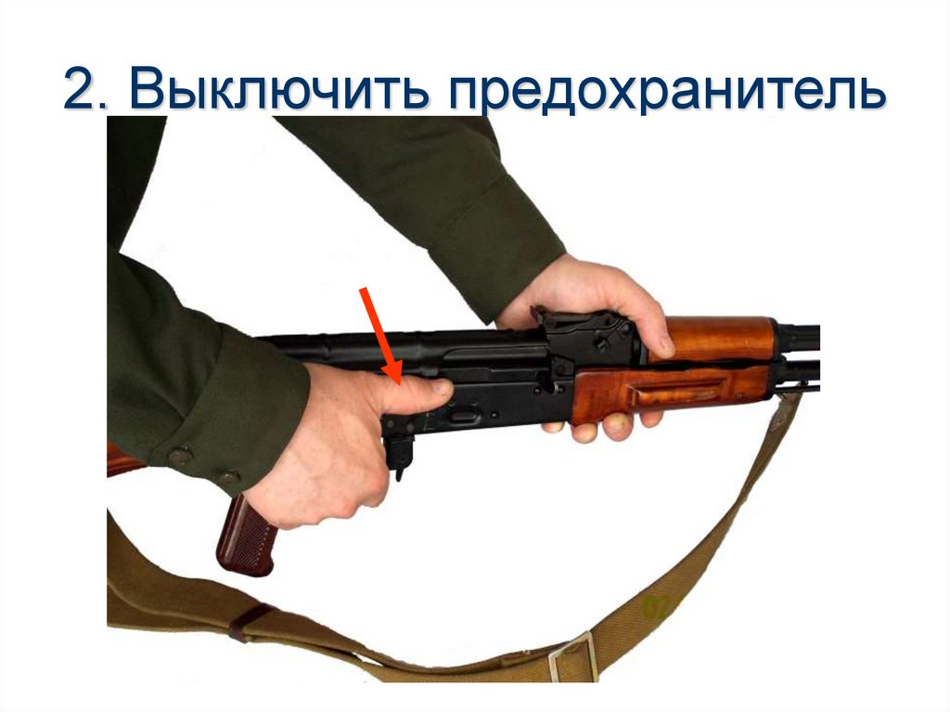
5. Присоединить крышку ствольной коробки.
Вставить крышку ствольной коробки передним концом в полукруглый вырез на колодке прицела; нажать на задний конец крышки ладонью правой руки вперед и книзу так, чтобы выступ направляющего стержня возвратного механизма вошел в отверстие крышки ствольной коробки.
6. Спустить курок с боевого взвода и поставить на предохранитель
Нажать на спусковой крючок и поднять переводчик вверх до отказа.

Slide 38
7. Присоединить пламегаситель.
Навернуть пламегаситель на ствол до упора. Если паз пламегасителя не совпал с фиксатором, необходимо отвернуть пламегаситель (не более одного оборота) до совмещения паза с фиксатором.
8. Присоединить шомпол.

Slide 39
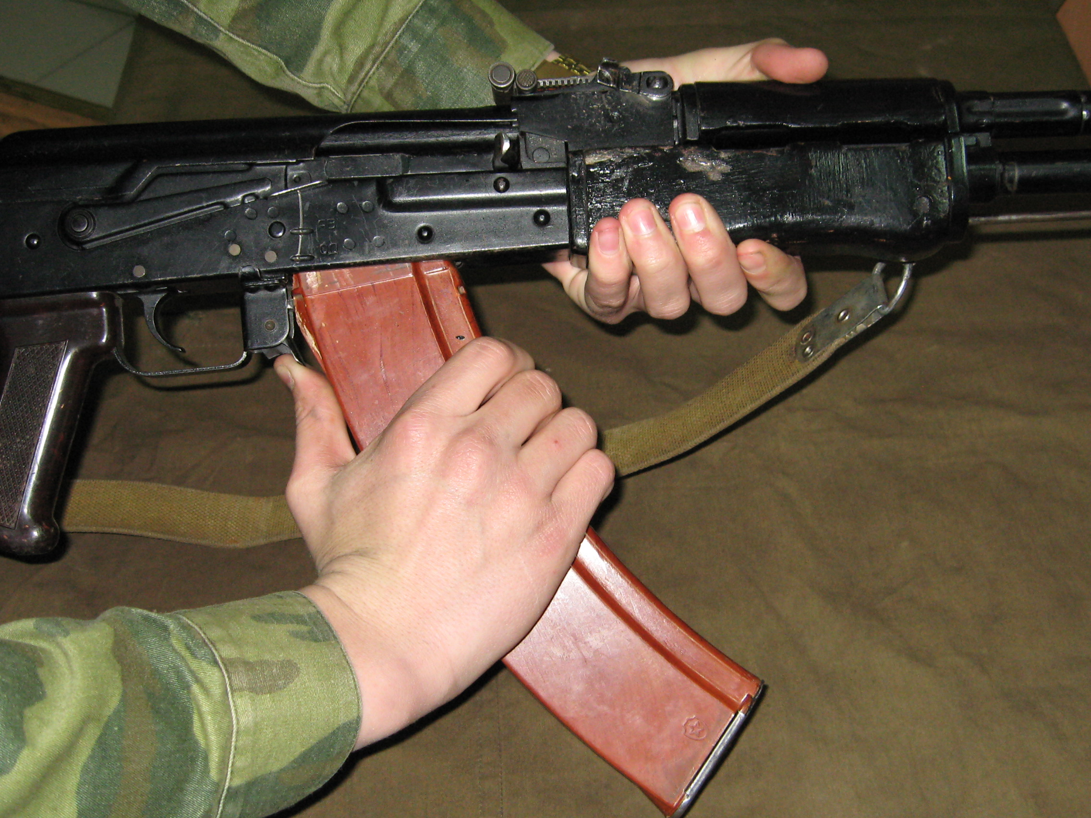
9. Вложить пенал в гнездо приклада.
Уложить протирку, ершик, отвертку и выколотку в пенал и закрыть его крышкой, вложить пенал дном в гнездо приклада и утопить его так, чтобы гнездо закрылось крышкой
10. Присоединить магазин к пулемёту.
Удерживая пулемет левой рукой за шейку приклада или цевьё, правой ввести в окно ствольной коробки зацеп магазина и повернуть магазин на себя так, чтобы защелка заскочила за опорный выступ магазина.

Slide 40
Условия и порядок выполнения нормативов Н-О-13,14 по неполной разборке и сборке
пулемета Калашникова (ПКМ),
пулемета Калашникова танкового (ПКТ).

Slide 41
Порядок неполной разборки ПКМ
Перед разборкой пулемета установить его на сошку дульной частью влево.
1. Установить пулемет на сошку. | 6. Отделить затворную раму с затвором.
2. Отделить коробку с лентой от пулемета и проверить, нет ли патрона в патроннике. | 7. Отделить затвор от затворной рамы.
3. Вынуть пенал с принадлежностью. | 8. Отделить ударник от затвора.
4. Отделить звенья шомпола от ноги сошки. | 9. Отделить ствол.
5. Отделить направляющий стержень с возвратно-боевой пружиной.
Порядок сборки ПКМ
В конце сборки пулемета сложить ноги сошки.
1. Присоединить ствол. | 6. Опустить основание приемника и закрыть крышку ствольной коробки.
2. Присоединить ударник к затвору. | 7. Присоединить звенья шомпола к ноге сошки.
3. Присоединить затвор к затворной раме. | 8. Вложить пенал с принадлежностью в гнездо приклада.
4. Присоединить затворную раму с затвором к ствольной коробке. | 9. Присоединить коробку с лентой к пулемету.
5. Присоединить направляющий стержень с возвратно-боевой пружиной. | 10. Сложить ноги сошки.

Slide 42
Порядок неполной разборки ПКТ
Перед разборкой пулемета установить его на сошку дульной частью влево.
1. Положить пулемет на стол (подстилку) дульной частью вперед. | 6. Отделить затвор от затворной рамы.
2. Проверить нет ли патрона в патроннике. | 7. Отделить ударник от затвора.
3. Вынуть принадлежность и шомпол из сумки. | 8. Отделить электроспуск.
4. Отделить направляющий стержень с возвратно-боевой пружиной, снять возвратно-боевую пружину с направляющего стерженя. | 9. Отделить ствол.
5. Отделить затворную раму с затвором.
Порядок сборки ПКТ
В конце сборки пулемета сложить ноги сошки.
1. Присоединить ствол. | 6. Присоединить направляющий стержень с возвратно-боевой пружиной.
2. Присоединить электроспуск. | 7. Опустить основание приемника и закрыть крышку ствольной коробки.
3. Присоединить ударник к затвору. | 8. Звенья шомпола и принадлежность уложить в сумку.
4. Присоединить затвор к затворной раме. | 9. Присоединить коробку с лентой к пулемету.
5. Присоединить затворную раму с затвором к ствольной коробке.

Slide 43
Временные показатели неполной разборки ПКМ
Оценка | В нормальных условиях | В ОЗК +25% | В противогазе +10%
Отлично | 18с | 22с | 20с
Хорошо | 20с | 25с | 22с
Удовлетворительно | 24с | 30с | 26с
При Т_{В}=-10⁰С и ниже и при Т_{В}=+30⁰С и выше, ночью и т. д. Время на выполнение норматива увеличивается по решению руководителя занятия не менее чем на 10%, но не более чем на 30% (с учетом совокупности отрицательных условий).
Условия выполнения норматива
1. Оружие на подстилке, инструмент наготове. Обучаемый находится у оружия. Перед разборкой пулемёт установить его на сошку дульной частью влево
2. Время отсчитывается от команды «К неполной разборке оружия приступить» до доклада обучаемого «Готово».
3. При разборке пулемета части и механизмы класть в порядке разборки, обращаться с ними осторожно, не класть одну часть на другую и не применять излишних усилий и резких ударов.

Slide 44
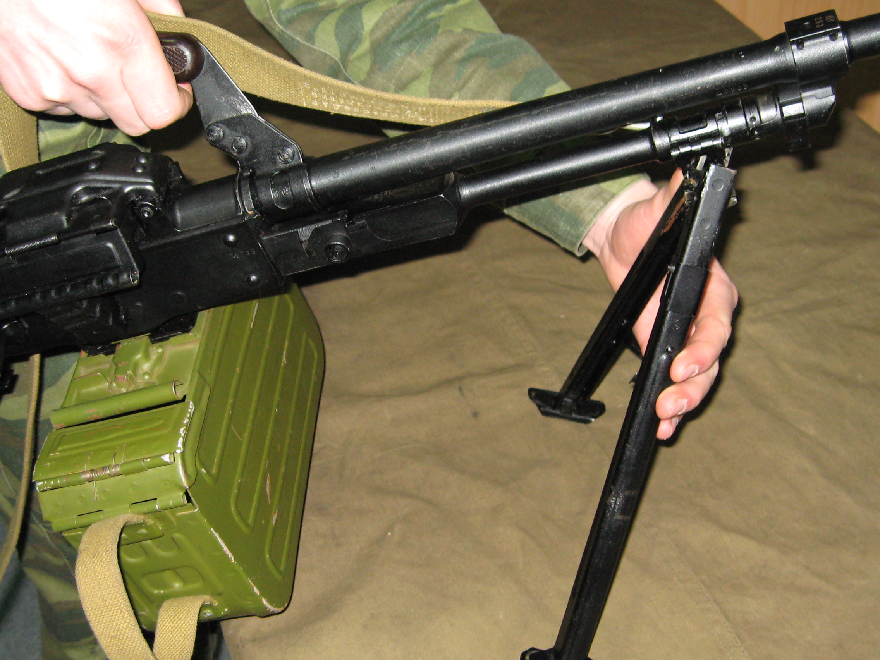
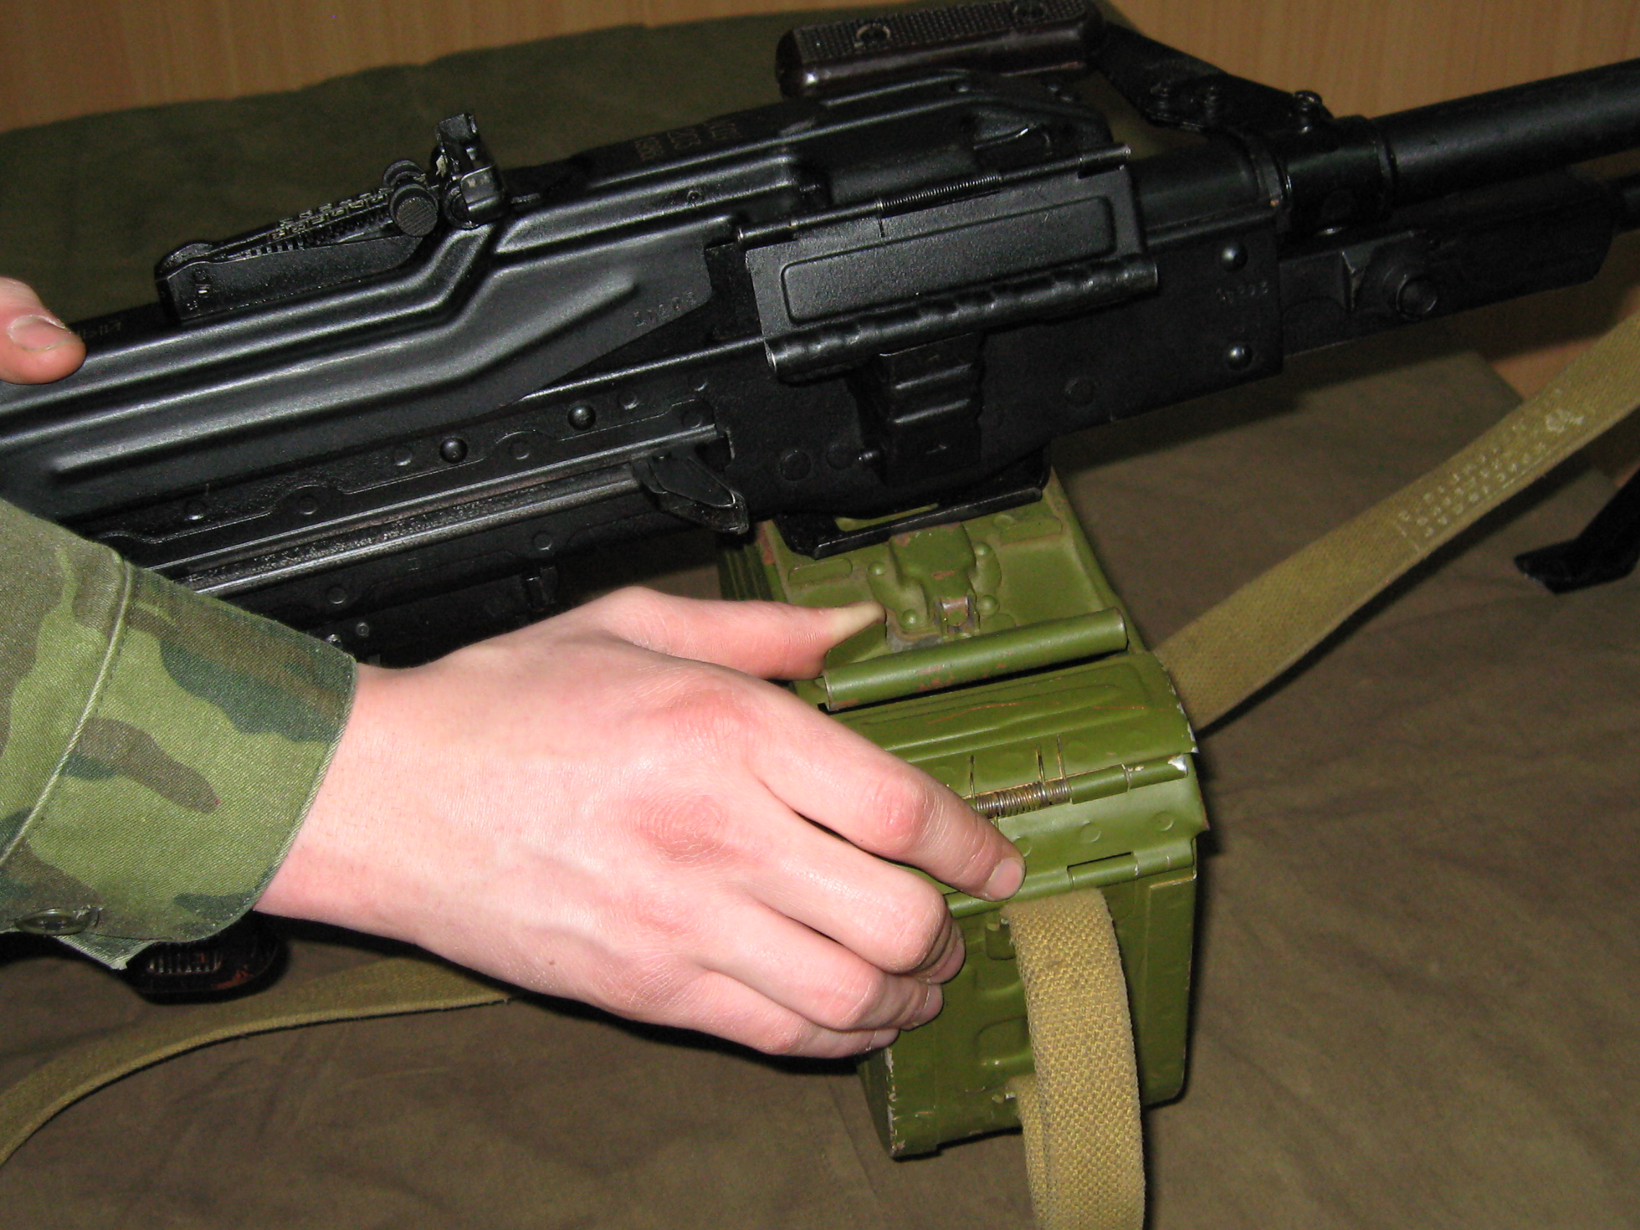
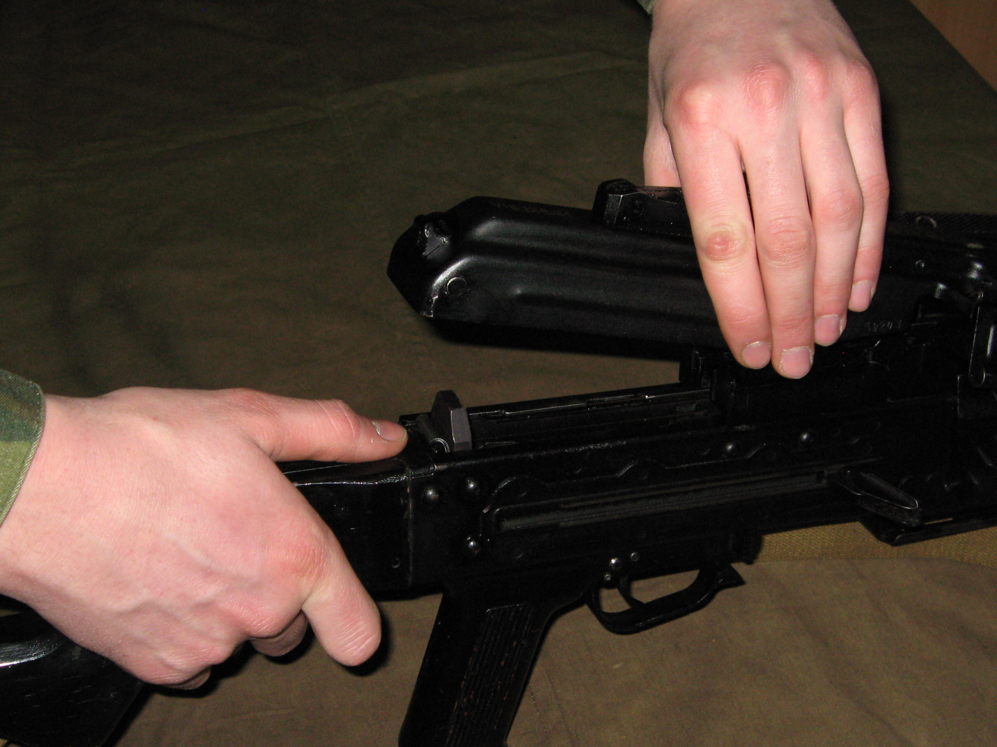
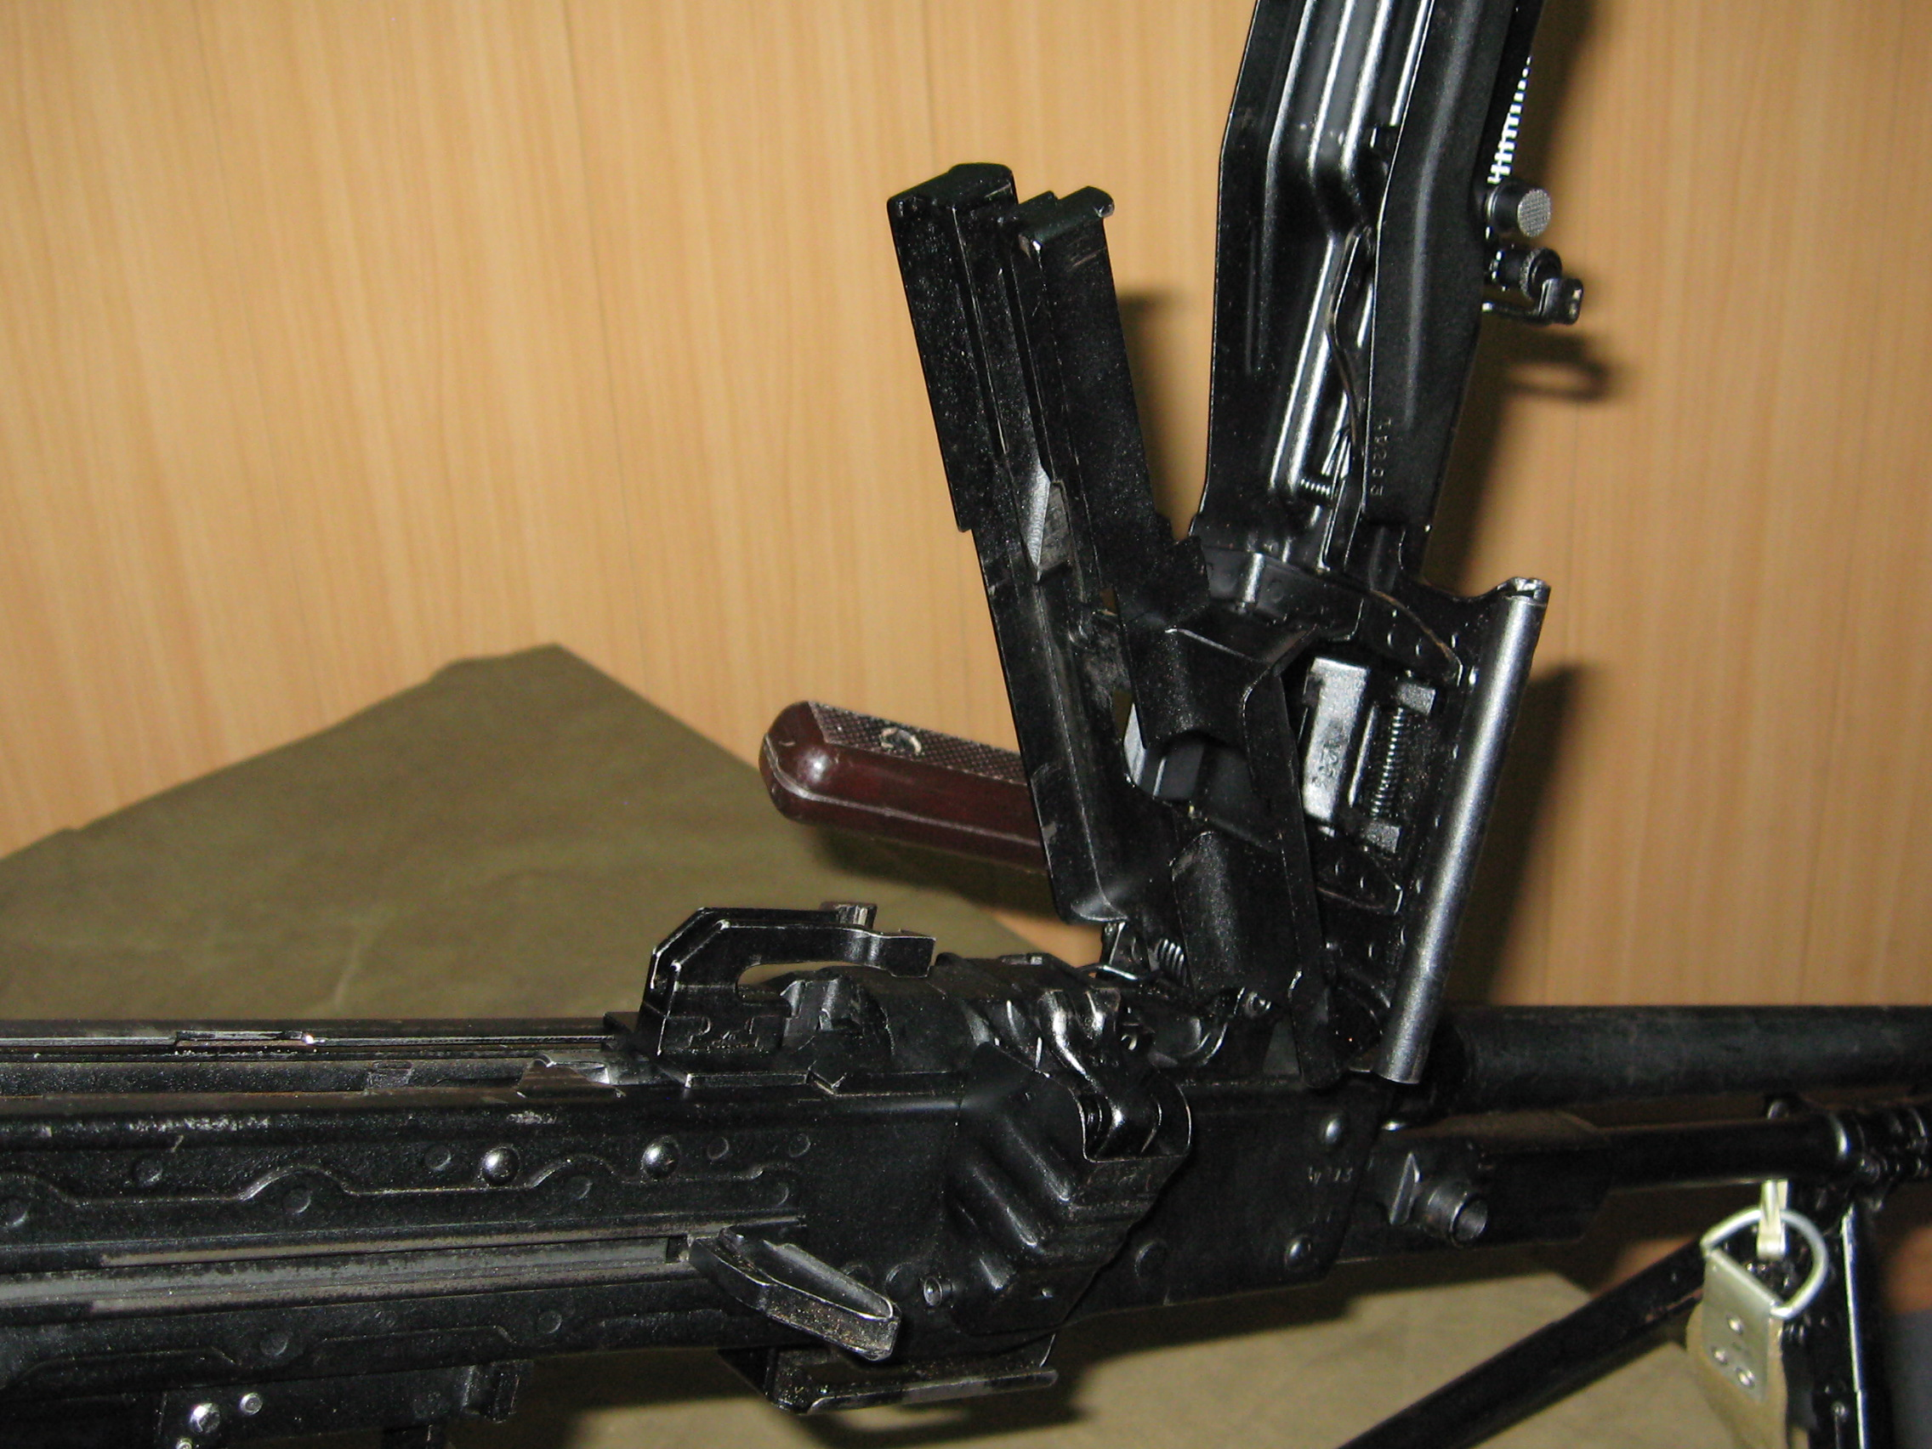
1. Установить пулемёт на сошку.
Удерживая правой рукой пулемёт за рукоятку в вертикальном положении, большим пальцем левой руки освободить ноги сошки от пружинной застёжки, отвести сошку от ствола так, чтобы её ноги заняли фиксированное положение; установить пулемёт на сошку дульной частью влево или вперёд.
2. Отделить коробку с лентой от пулемёта и проверить, нет ли патрона в патроннике.
Левой рукой приподнять приклад пулемёта, большим пальцем левой руки отвести защёлку коробки вправо и отделить коробку с лентой от пулемёта. Удерживая пулемёт правой рукой за шейку приклада, большим пальцем утопить защёлку и открыть крышку ствольной коробки; поднять основание приёмника и повернуть предохранитель в положение “Огонь”. За рукоятку перезаряжания отвести затворную раму в заднее положение и проверить, нет ли патрона в патроннике. После этого затворную раму, удерживая за рукоятку, плавно спустить с боевого взвода.

Slide 45
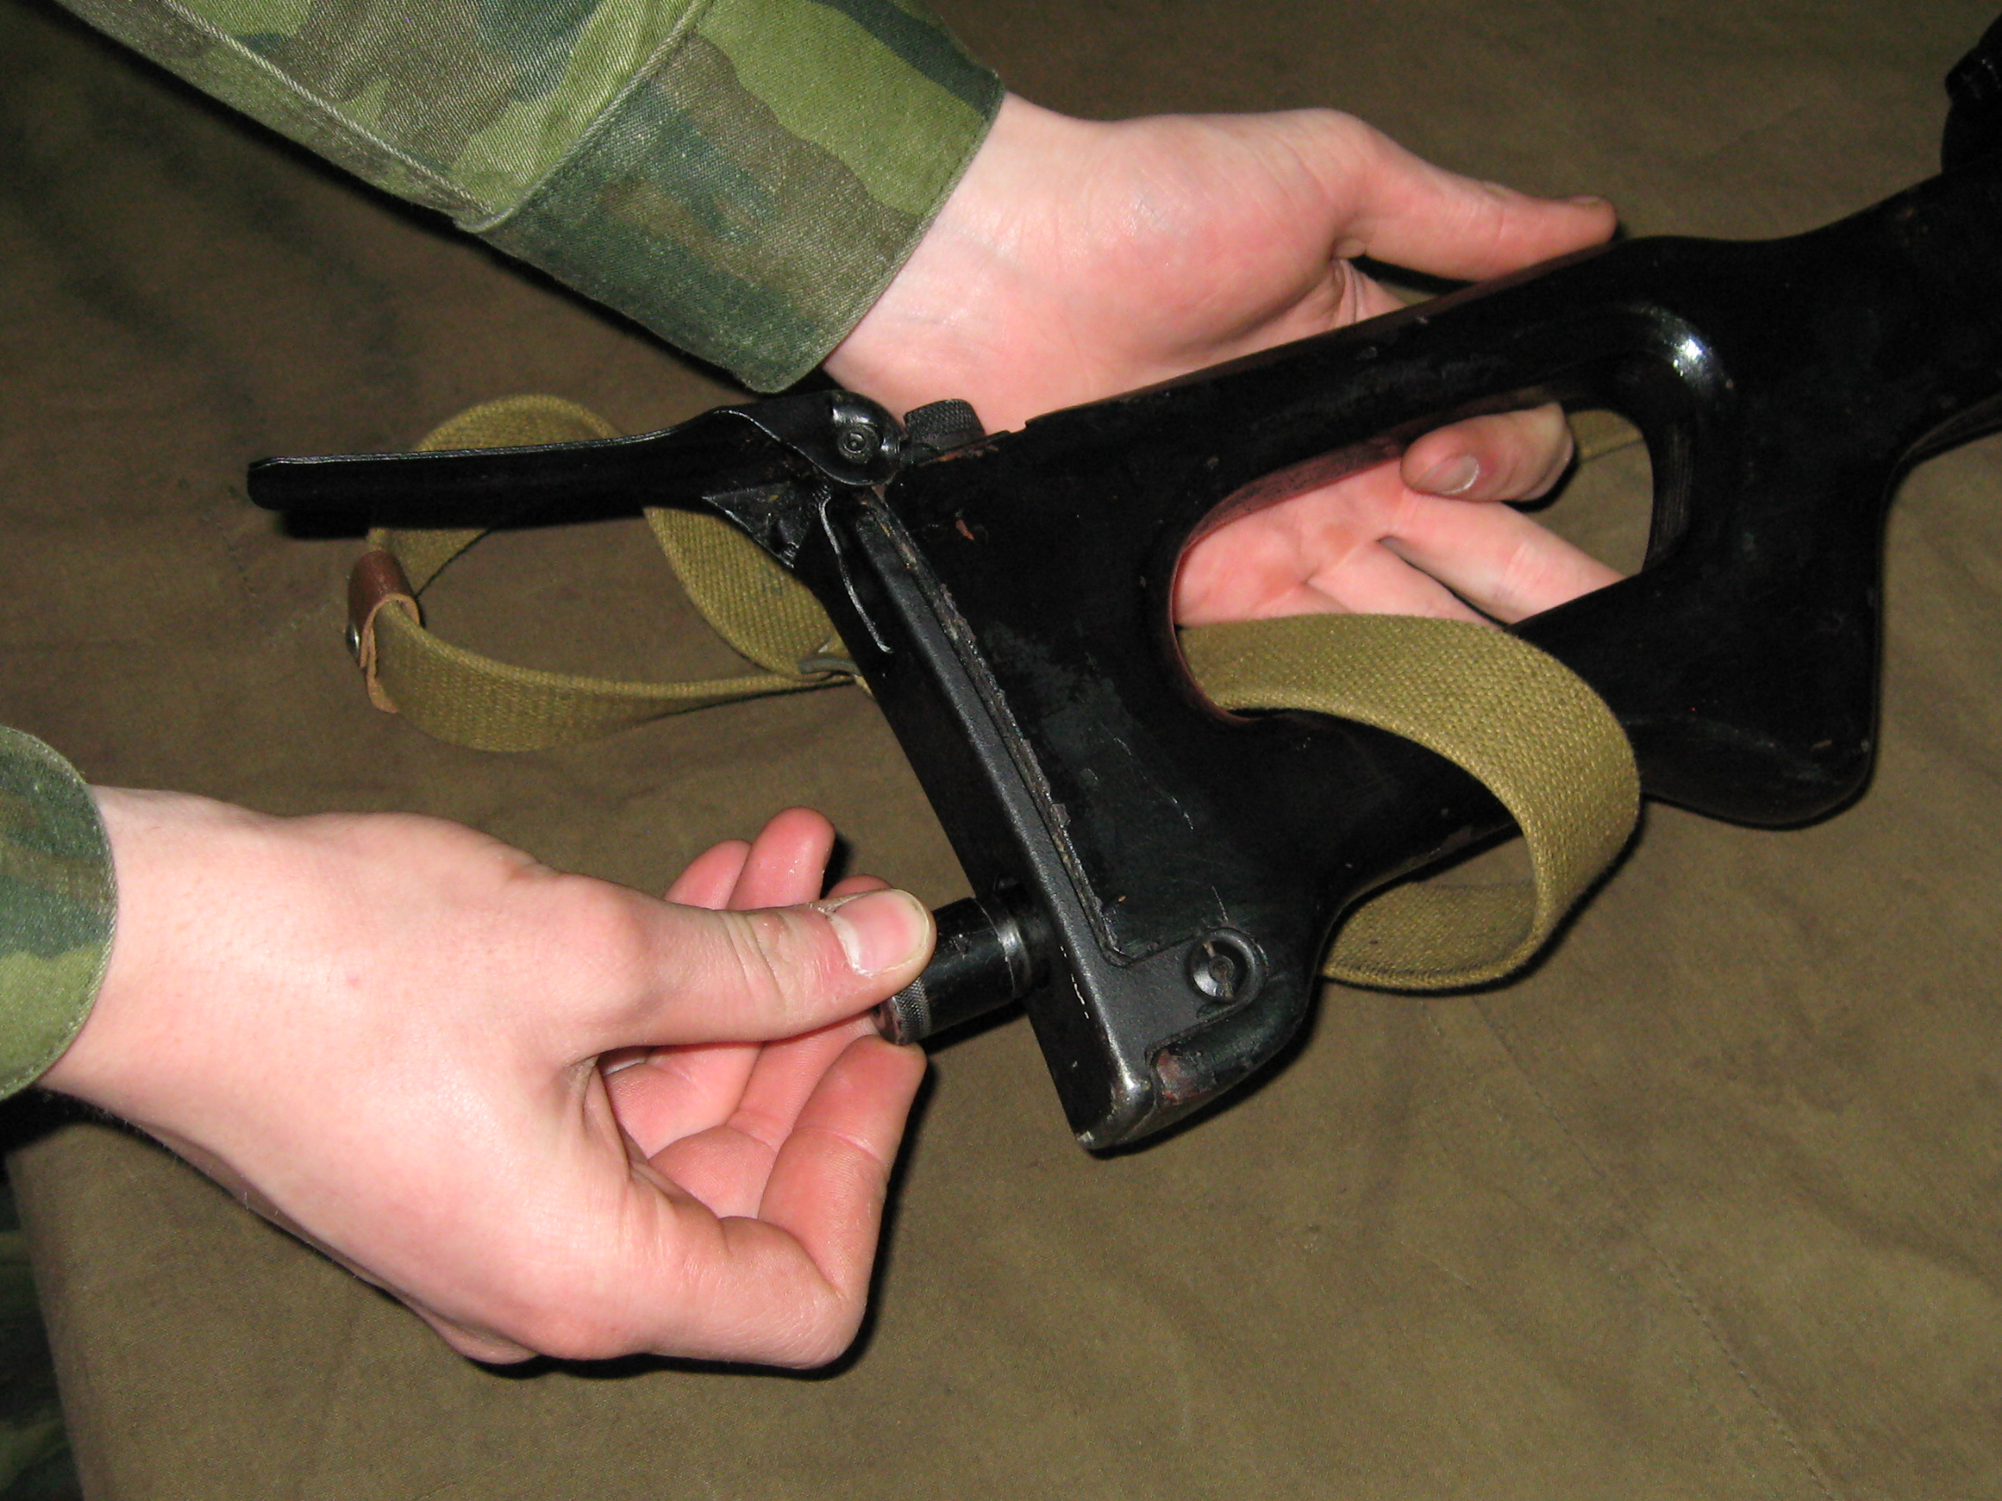
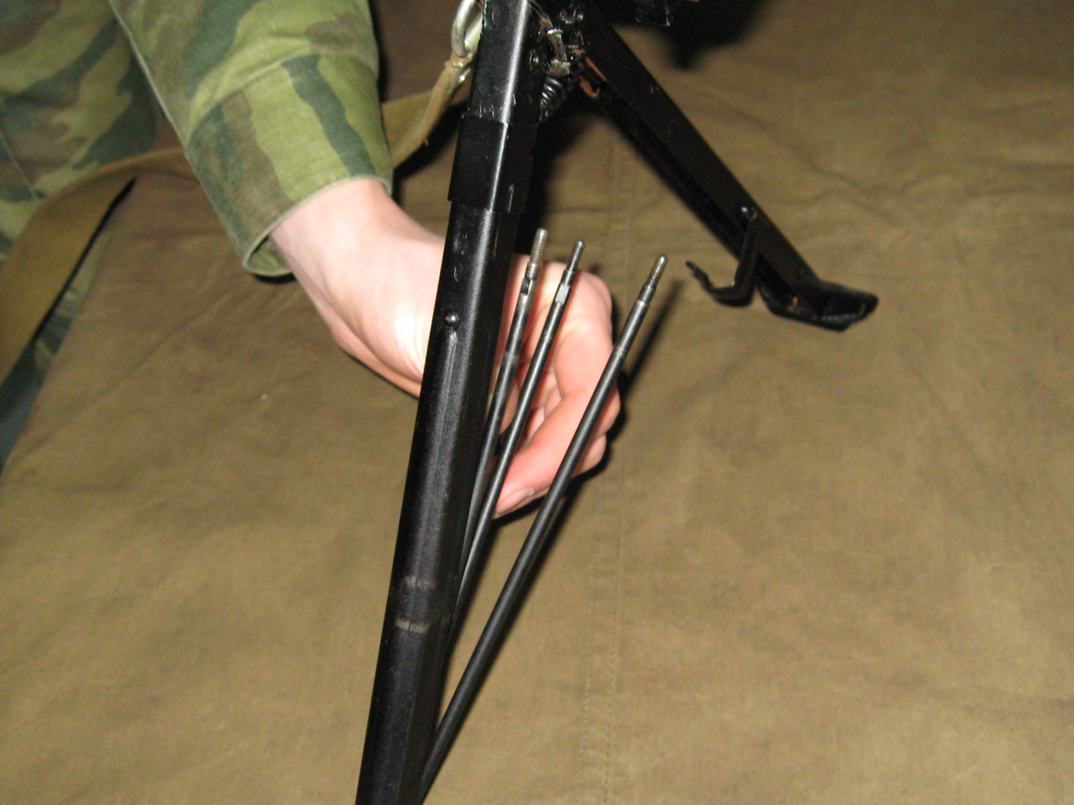
3. Вынуть пенал с принадлежностью.
Указательным пальцем правой руки утопить крышку гнезда приклада так, чтобы пенал под действием пружины вышел из гнезда; раскрыть пенал и вынуть из него протирку, ёршик, отвёртку и выколотку.
4. Отделить звенья шомпола от ноги сошки.
Отвести передвижной хомутик вверх и отделить звенья шомпола от ноги сошки

Slide 46
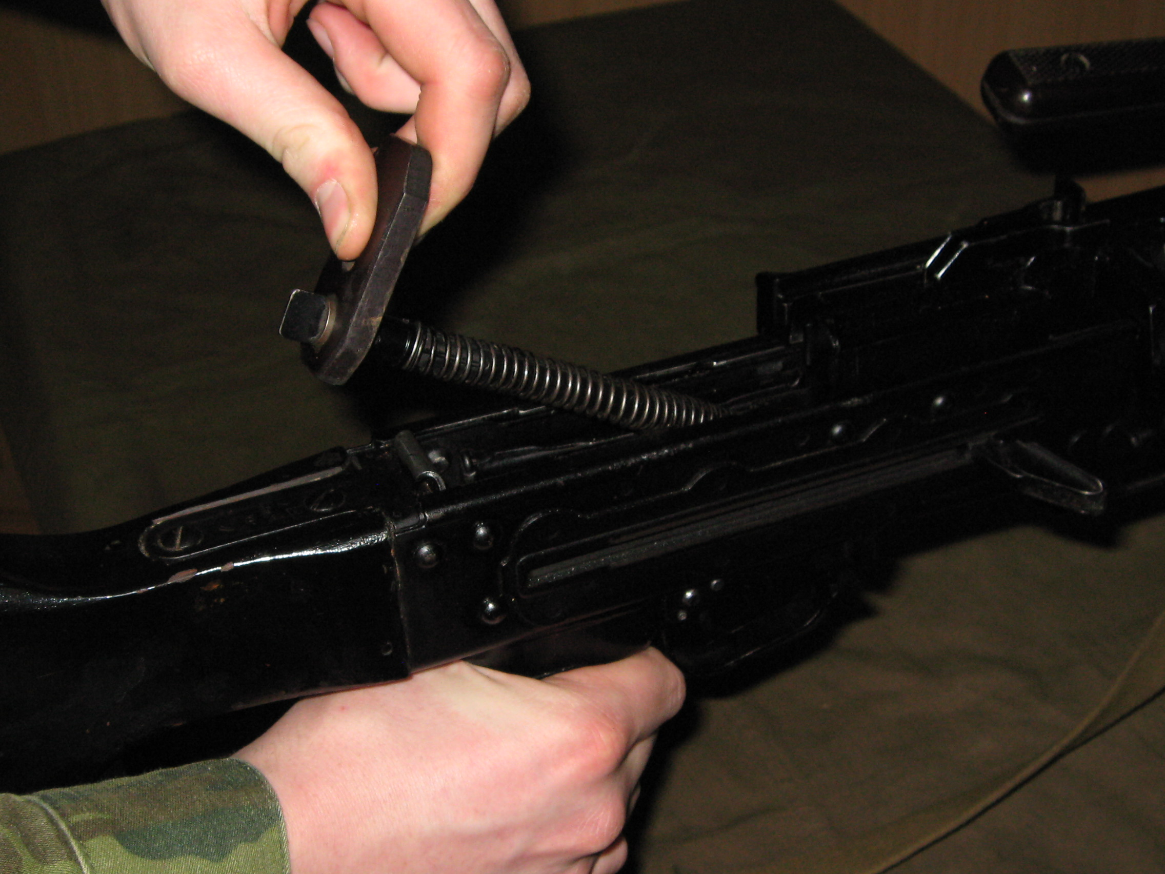
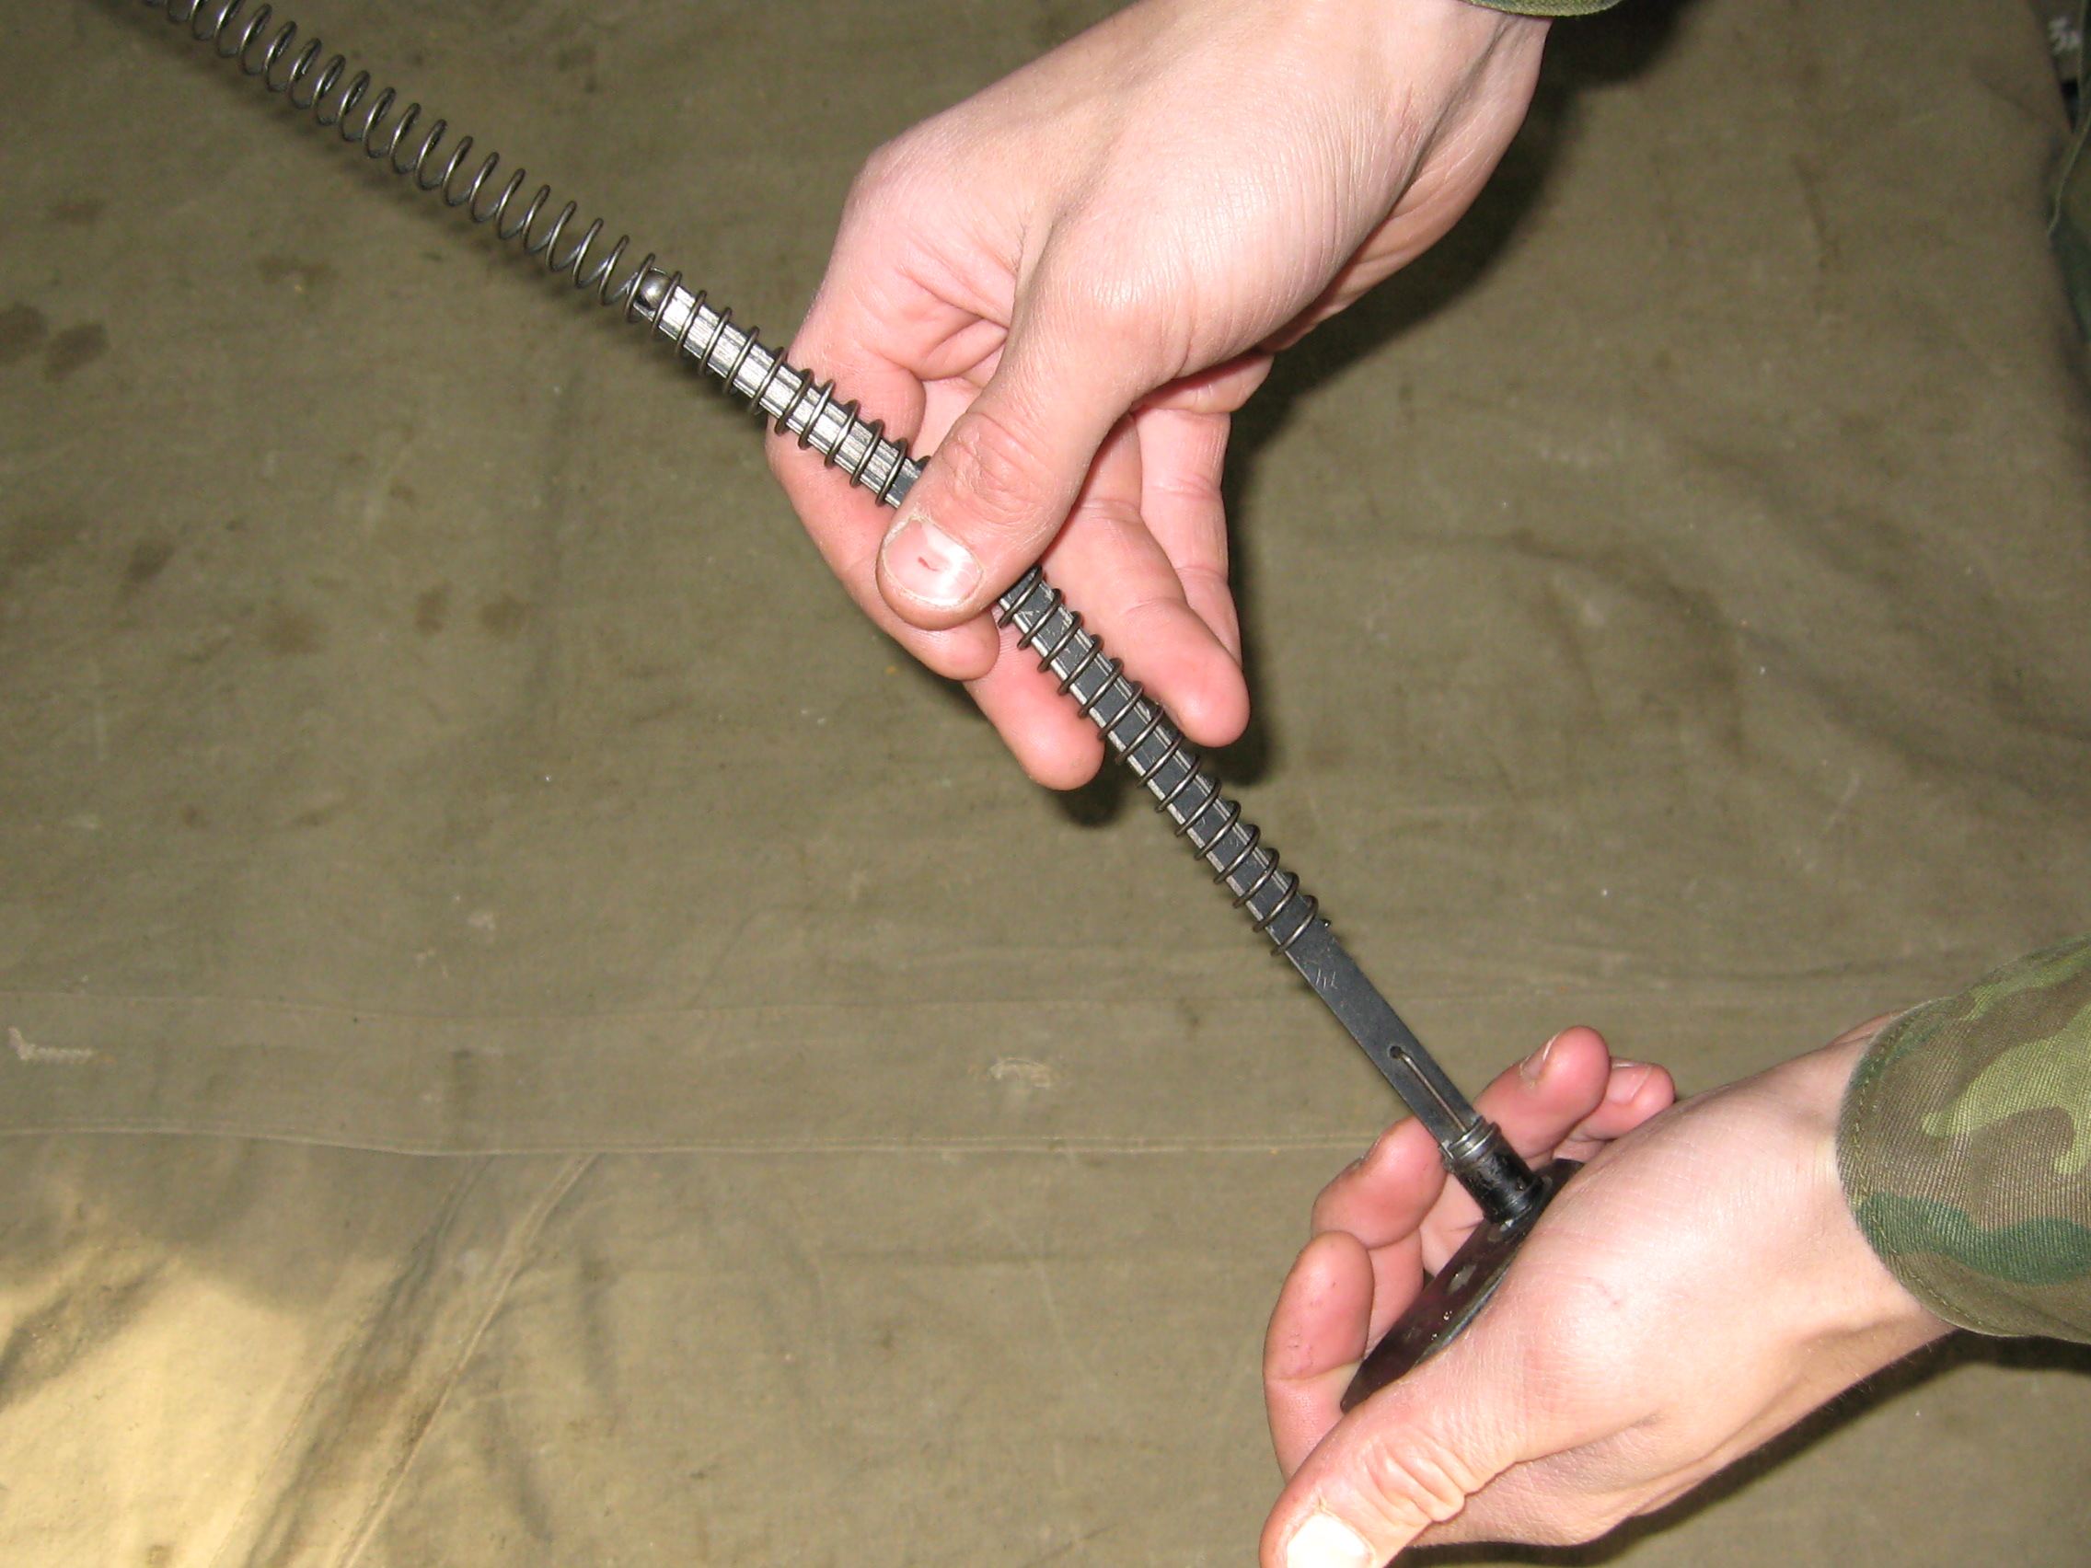
5. Отделить направляющий стержень с возвратно-боевой пружиной
Удерживая пулемет левой рукой за пистолетную рукоятку, правой рукой подать вперед направляющий стержень до выхода его выступа из отверстия колодки приклада; приподнять задний конец направляющего стержня и извлечь его с возвратно-боевой пружиной из ствольной коробки; снять возвратно-боевую пружину с направляющего стержня.

Slide 47
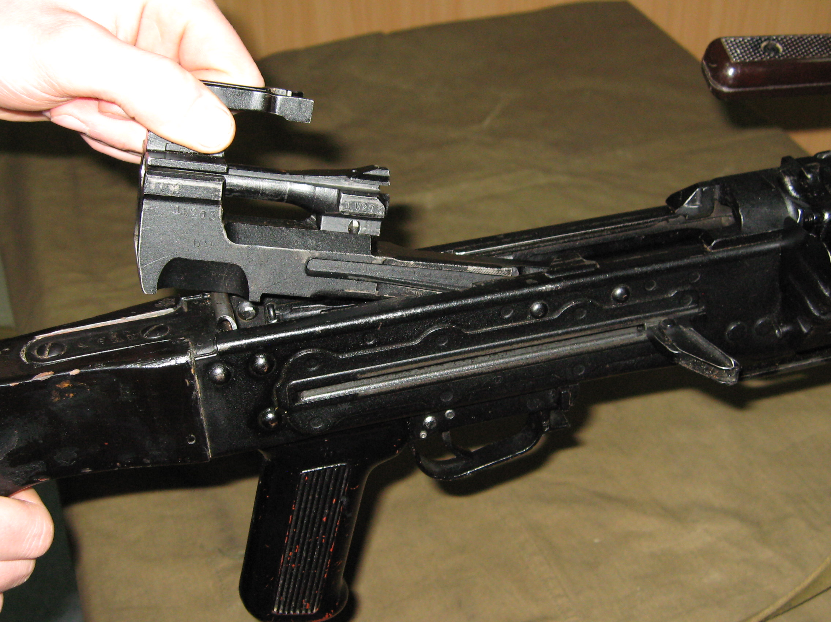
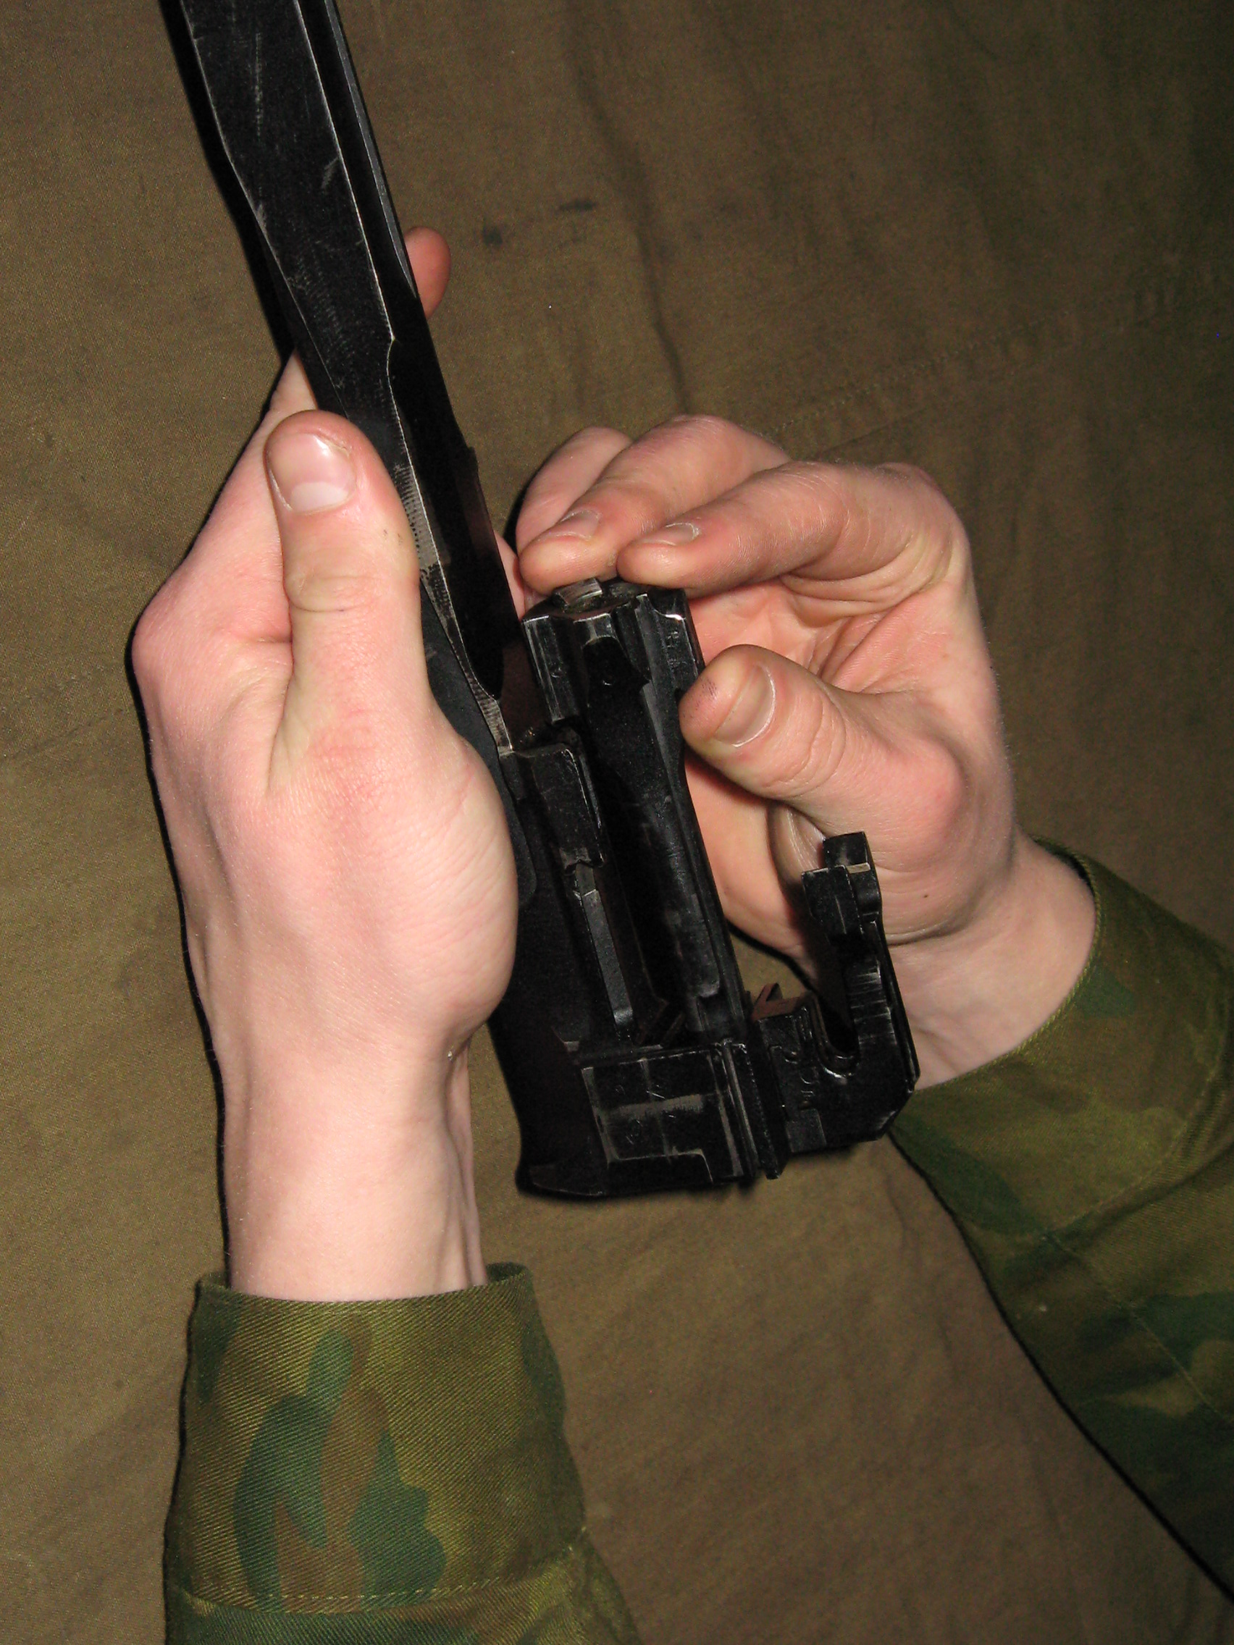
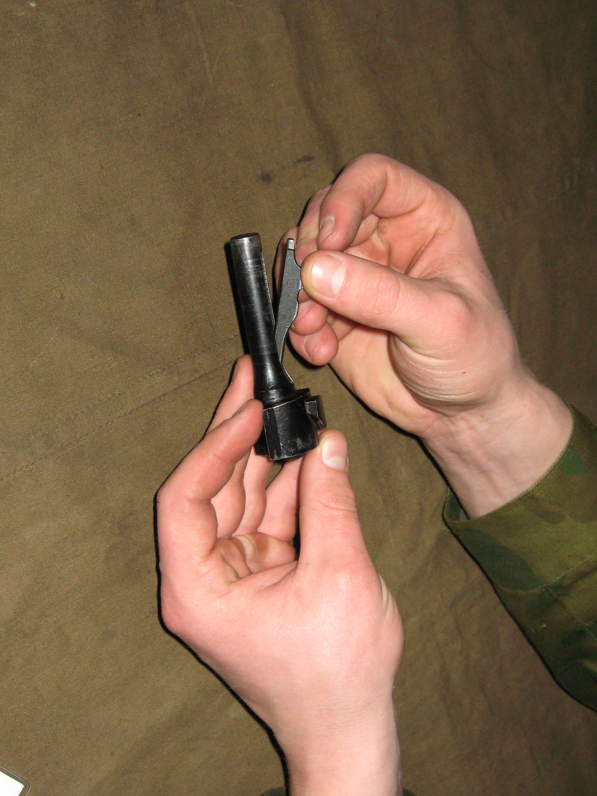
6. Отделить затворную раму с затвором.
Удерживая пулемет левой рукой за пистолетную рукоятку, правой рукой за извлекатель отвести затворную раму назад до отказа; приподнимая затворную раму, вынуть её вместе с затвором из ствольной коробки.
7. Отделить затвор от затворной рамы.
Взять затворную раму в левую руку затвором к верху; правой рукой отвести затвор назад и повернуть его направо так, чтобы его ведущий выступ вышел из фигурного выреза затворной рамы; после этого продвинуть затвор вперёд и, поворачивая вправо, отделить от затворной рамы.
8. Отделить ударник от затвора.
Взять в левую руку к низу, сдвинуть ударник назад до отказа и, пальцами правой руки, перемещая его за выступ вперёд, извлечь ударник из канала затвора.

Slide 48
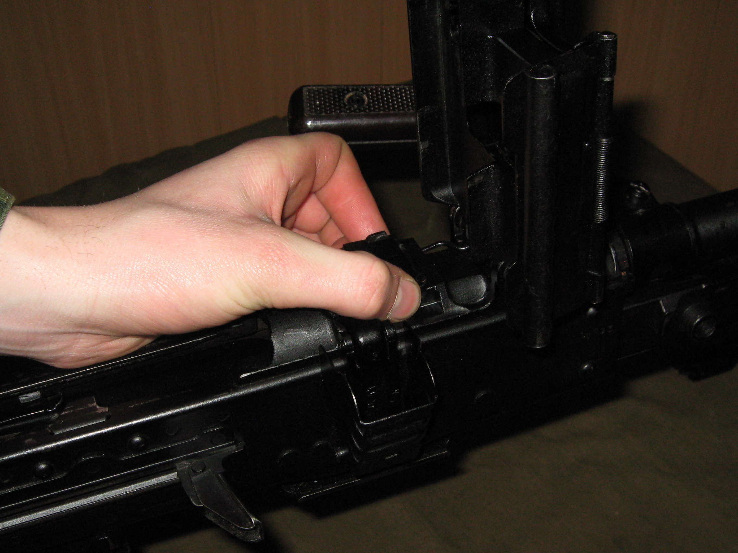
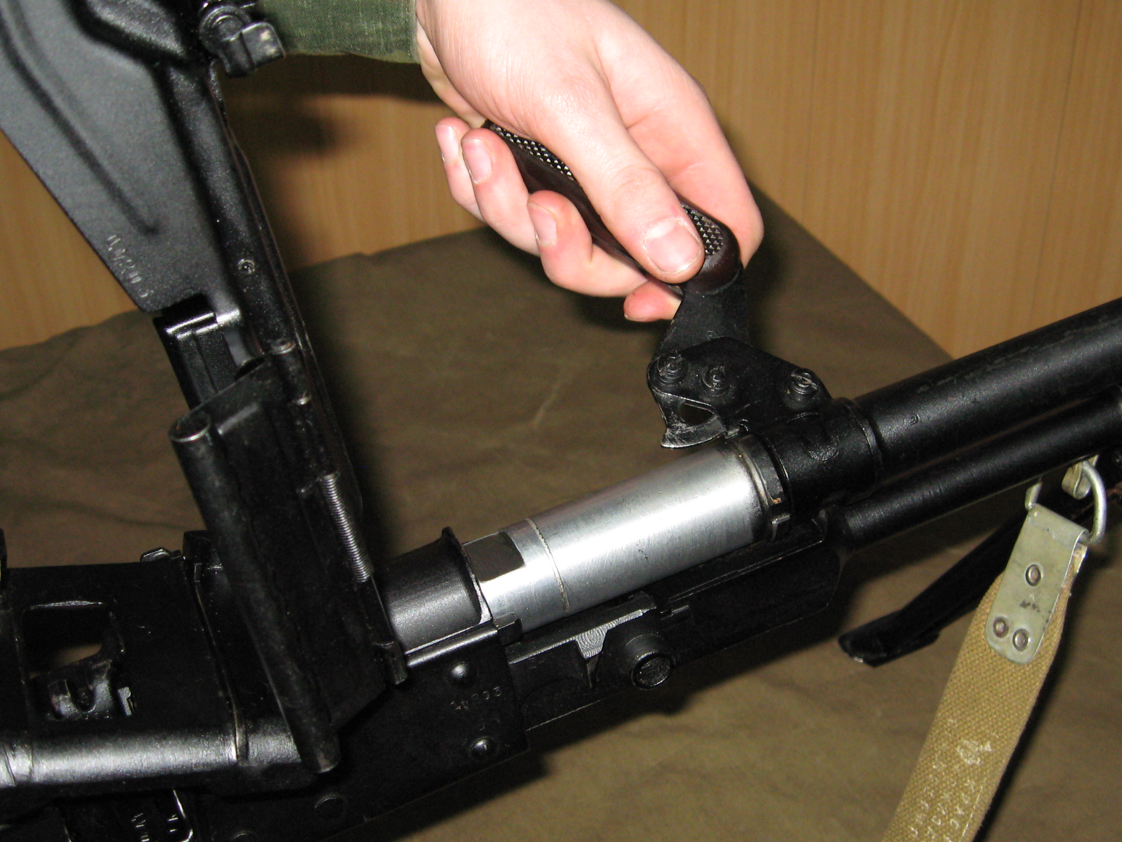
9. Отделить ствол.
Сдвинуть замыкатель ствола влево до отказа, левой рукой, поворачивая рукоятку пулемета вперед, отелить ствол.
Если замыкатель ствола усилием руки не сдвигается или пулемёт сильно нагрет, то в ствольную коробку вставляется затворная рама, палец подачи прижимается большим пальцем левой руки к торцу замыкателя, после чего затворная рама отводится в заднее положение, а палец подачи сдвигает при этом замыкатель ствола; затем вынимается затворная рама.
Не разрешается ставить ствол на кольцевой выступ

Slide 49
Временные показатели сборки ПКМ
после неполной разборки
Оценка | В нормальных условиях | В ОЗК +25% | В противогазе +10%
Отлично | 27с | 33с | 30с
Хорошо | 30с | 37с | 33с
Удовлетворительно | 35с | 43с | 39с
При Т_{В}=-10⁰С и ниже и при Т_{В}=+30⁰С и выше, ночью и т. д. Время на выполнение норматива увеличивается по решению руководителя занятия не менее чем на 10%, но не более чем на 30% (с учетом совокупности отрицательных условий).
Условия выполнения норматива
1. Оружие разобрано. Части и механизмы аккуратно разложены на подстилке, инструмент наготове. Обучаемый находится у оружия.
2. Время отсчитывается от команды «К сборке оружия приступить» до доклада обучаемого «Готово».
3. Сборку пулемета производить без излишних усилий и резких ударов, сличая номера на его частях.

Slide 50
1. Присоединить ствол.
Открыть крышку ствольной коробки, если она была закрыта, поднять основание приемника и сдвинуть замыкатель ствола влево до отказа; вставить ствол казенной частью в ствольную коробку и, совмещая патрубок газовой камеры с трубкой газового поршня, дослать ствол назад до отказа; закрепить ствол, сдвинув замыкатель вправо, а рукоятку пулемета повернуть влево.

Slide 51
2. Присоединить ударник к затвору.
Взять затвор в левую руку, ввести передний конец ударника в канал затвора и, продвигая его вперед, присоединить к затвору.
3. Присоединить затвор к затворной раме.
Взять затворную раму в левую руку, а затвор в правую; вставить затвор цилиндрической частью в канал затворной рамы, направляя выступ ударника в паз для отражательного выступа, продвинуть затвор назад и повернуть влево до отказа (ведущий выступ затвора при этом войдет в фигурный вырез затворной рамы); продвинуть затвор вперед.

Slide 52
4. Присоединить затворную раму с затвором к ствольной коробке.
Взять затворную раму за извлекатель правой рукой так, чтобы затвор удерживался большим пальцем в переднем положении. Левой-рукой взять пулемет за пистолетную рукоятку, указательным пальцем нажать на спусковой крючок, правой рукой ввести в ствольную коробку затворную раму с газовым поршнем; продвинуть затворную раму вперед до отказа.
5. Присоединить направляющий стержень с возвратно-боевой пружиной.
Взять направляющий стержень в правую руку и надеть на него возвратно-боевую пружину так, чтобы первый виток пружины вошел в кольцевую проточку стержня. Удерживая пулемет левой рукой за пистолетную рукоятку, правой рукой ввести направляющий стержень с возвратно-боевой пружиной в канал затворной рамы; сжимая возвратно-боевую пружину, подать направляющий стержень вперед и опустить вниз до отказа; ввести выступ направляющего стержня в отверстие колодки приклада.

Slide 53
6. Опустить основание приемника и, закрыть крышку ствольной коробки.
Отвести затворную раму назад до отказа и, нажимая на спусковой крючок, проверить правильность сборки.
7. Присоединить звенья шомпола к ноге сошки.
Отвести передвижной хомутик вверх и вставить звенья шомпола в полость правой ноги сошки, опустить передвижной хомутик вниз.

Slide 54
8. Вложить пенал с принадлежностью в гнездо приклада.
Уложить принадлежность в пенал и закрыть его крышкой, вложить пенал дном в гнездо приклада и утопить его так, чтобы гнездо закрылось крышкой.
9. Присоединить коробку с лентой к пулемету.
Приподнимая правой рукой приклад кверху и поворачивая пулемет влево, левой рукой присоединить коробку с лентой к кронштейну ствольной коробки.
10. Сложить ноги сошки.
Правой рукой поставить пулемёт в вертикальное положение; левой рукой, несколько сведя ноги сошки, прижать их к стволу и скрепить пружинной застёжкой.

Slide 55
Условия и порядок выполнения нормативов Н-О-13,14 по неполной разборке и сборке
снайперской винтовки Драгунова (СВД).

Slide 56
Порядок неполной разборки СВД
Перед разборкой пулемета установить его на сошку дульной частью влево.
1. Отделить магазин. | 6. Отделить затвор от затворной рамы.
2. Отделить оптический прицел. | 7. Отделить ударно-спусковой механизм.
3. Отделить щеку приклада. | 8. Отделить ствольные накладки.
4. Отделить крышку ствольной коробки с возвратным механизмом. | 9. Отделить газовый поршень и толкатель с пружиной.
5. Отделить затворную раму с затвором.
Порядок сборки СВД
В конце сборки пулемета сложить ноги сошки.
1. Присоединить газовый поршень и толкатель с пружиной. | 6. Присоединить крышку ствольной коробки с возвратным механизмом.
2. Присоединить ствольные накладки. | 7. Присоединить щеку приклада.
3. Присоединить ударно-спусковой механизм. | 8. Присоединить оптический прицел.
4. Присоединить затвор к затворной раме. | 9. Присоединить магазин.
5. Присоединить затворную раму с затвором к ствольной коробке.

Slide 57
Временные показатели неполной разборки СВД
Оценка | В нормальных условиях | В ОЗК +25% | В противогазе +10%
Отлично | 23с | 29с | 25с
Хорошо | 25с | 31с | 28с
Удовлетворительно | 30с | 37с | 33с
При Т_{В}=-10⁰С и ниже и при Т_{В}=+30⁰С и выше, ночью и т. д. Время на выполнение норматива увеличивается по решению руководителя занятия не менее чем на 10%, но не более чем на 30% (с учетом совокупности отрицательных условий).
Условия выполнения норматива
1. ➢Оружие на подстилке, инструмент наготове. Обучаемый находится у оружия.
2. Время отсчитывается от команды «К неполной разборке оружия приступить» до доклада обучаемого «Готово».
3.➢ При разборке винтовки части и механизмы класть в порядке разборки, обращаться с ними осторожно, не класть одну часть на другую и не применять излишних усилий и резких ударов.

Slide 58
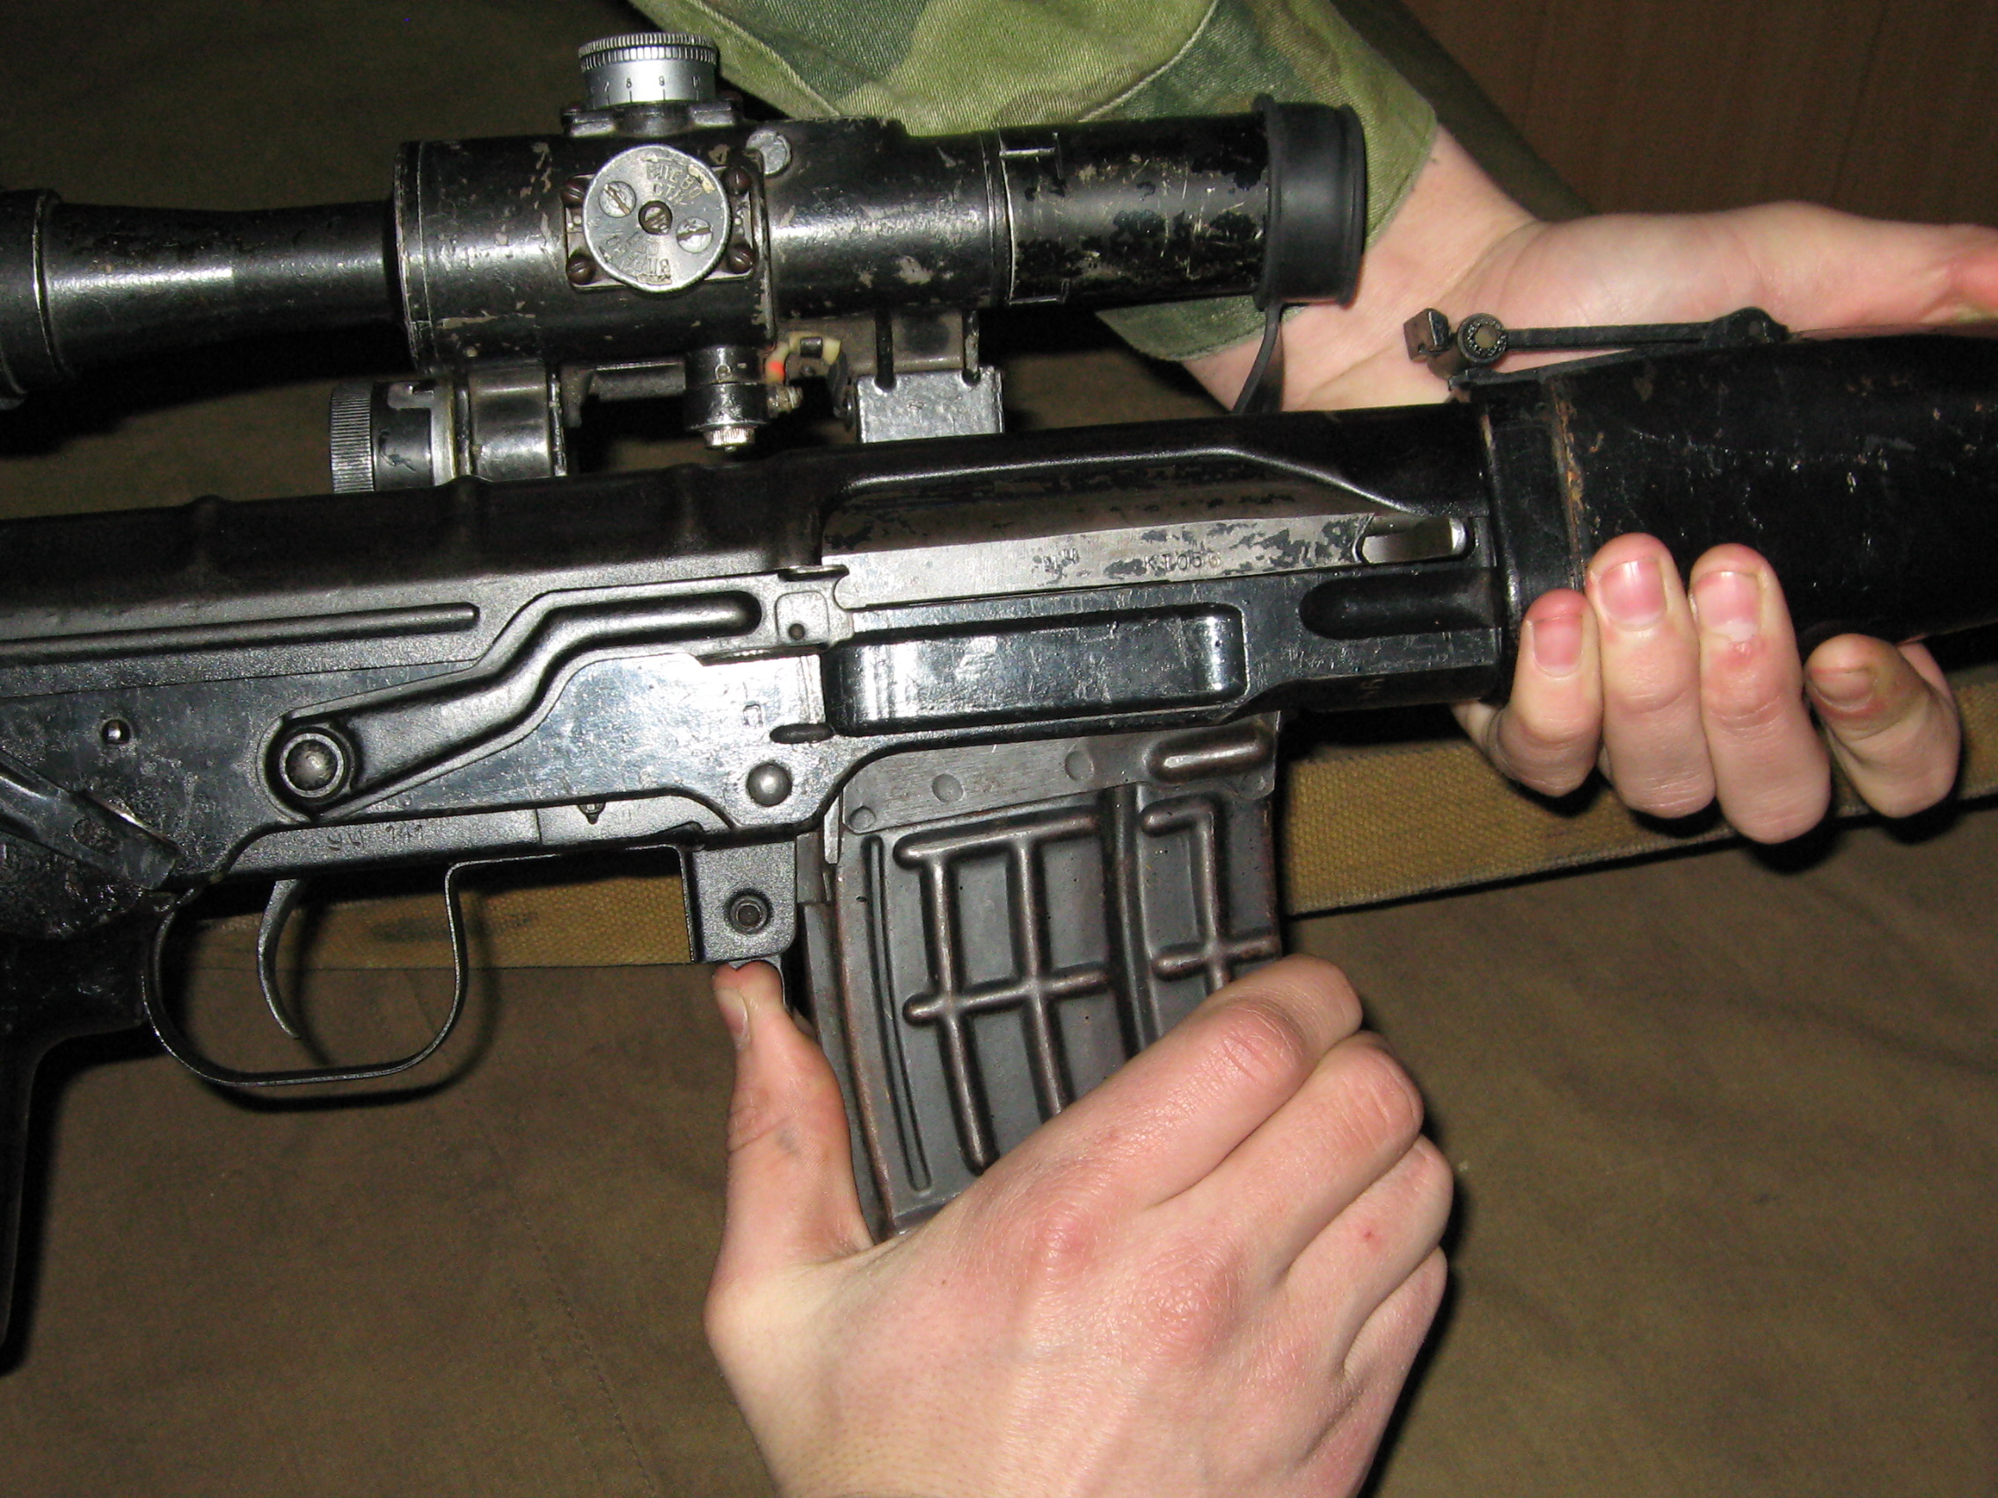
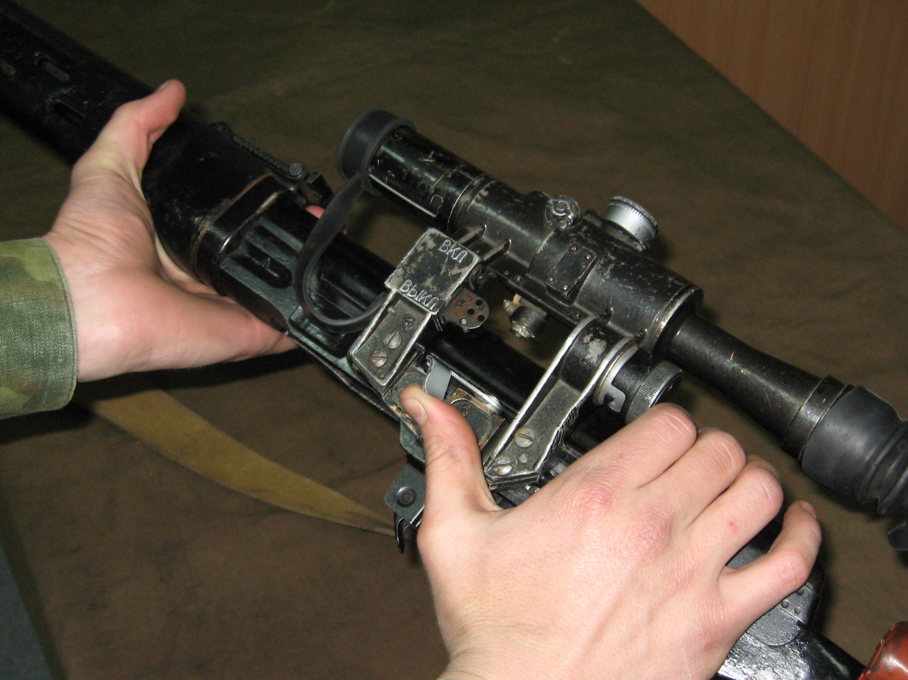
1.Отделить магазин.
Взять магазин правой рукой, нажимая большим пальцем на защелку, подать нижнюю часть магазина вперед и отделить её. После этого проверить: нет ли патрона в патроннике, для чего опустить предохранитель вниз, отвести рукоятку перезаряжания назад, осмотреть патронник и отпустить рукоятку.
2. Отделить оптический прицел.
Приподнять ручку зажимного винта и повернуть ее в сторону наглазника до отказа, сдвинуть прицел назад и отделить его от ствольной коробки.

Slide 59
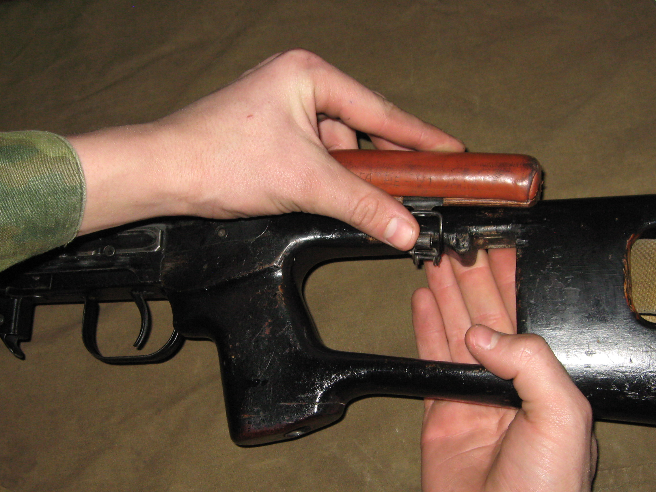
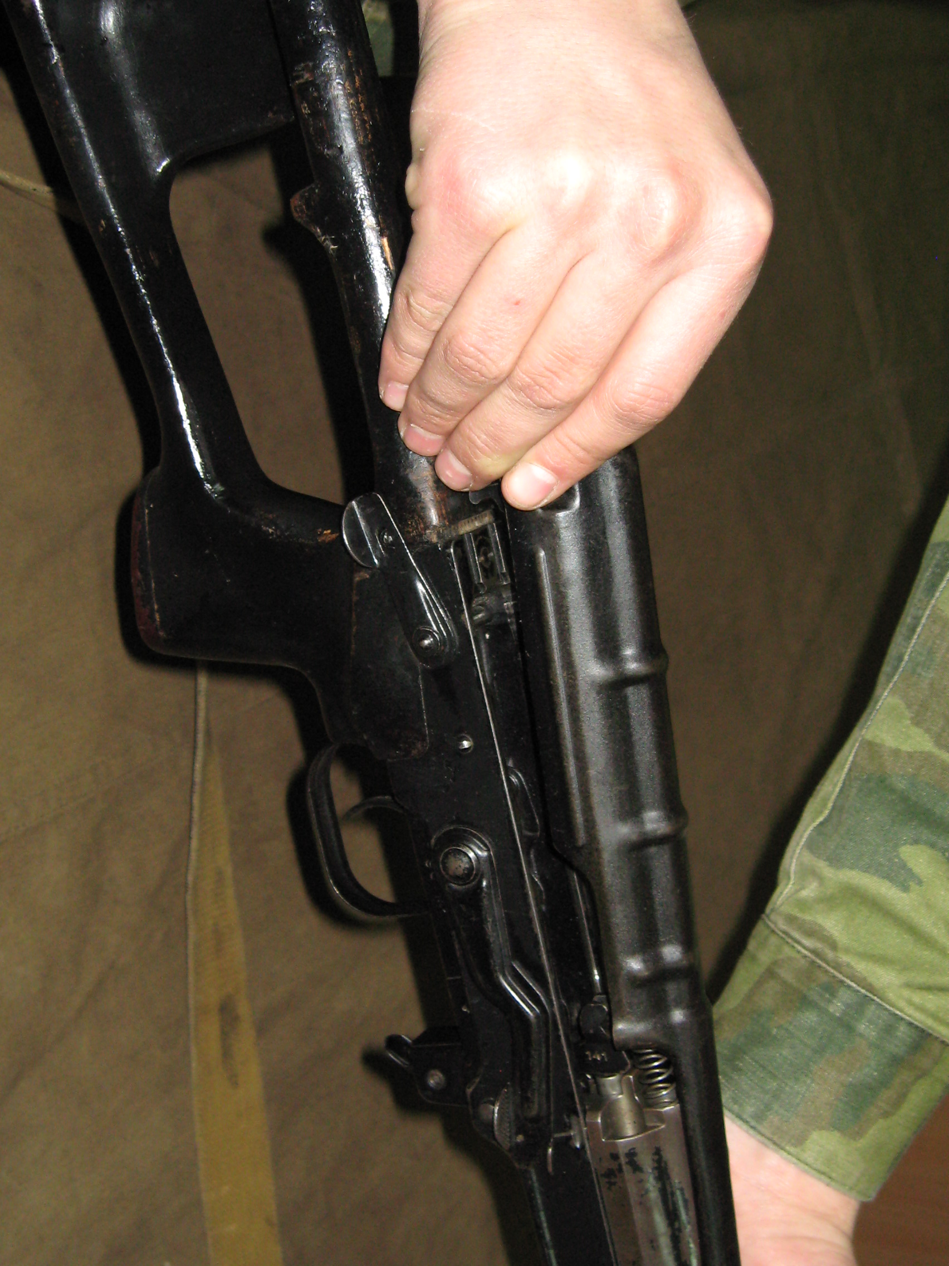
3. Отделить щеку приклада.
Повернуть застёжку замка щеки вниз, снять петлю с зацепа обоймы и отделить щеку.
4. Отделить крышку ствольной коробки с возвратным механизмом.
Повернуть замыкатель крышки ствольной коробки назад до постановки его на фиксатор; поднять вверх заднюю часть крышки ствольной коробки и отделить крышку с возвратным механизмом.

Slide 60
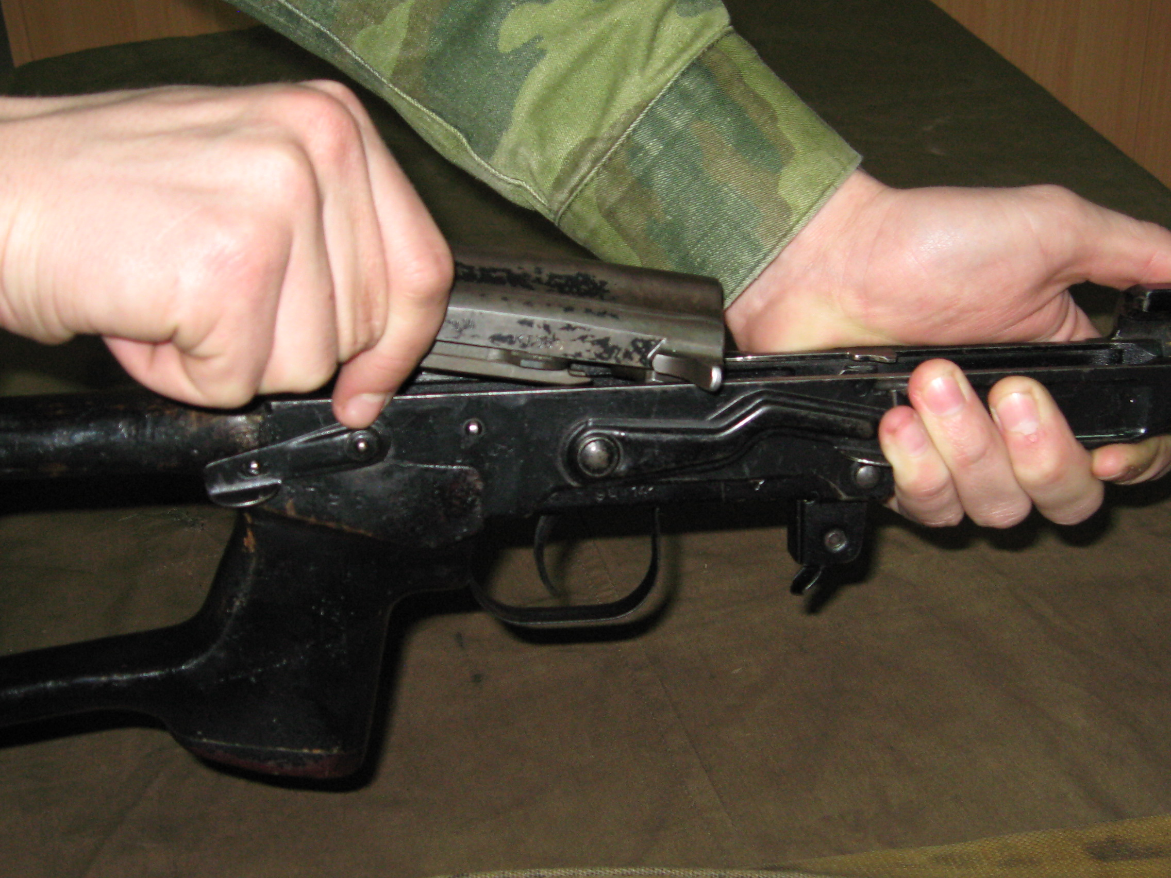

5. Отделить затворную раму с затвором.
Отвести затворную раму назад до отказа, приподнять её и отделить от ствольной коробки.
6. Отделить затвор от затворной рамы.
Отвести затвор назад, повернуть его так, чтобы ведущий выступ затвора вышел из фигурного выреза затворной рамы. Вывести затвор вперед.

Slide 61


7. Отделить ударно-спусковой механизм.
Повернуть предохранитель вверх до вертикального положения. Сдвинуть его вправо и отделить от ствольной коробки; взявшись за спусковую скобу движением вниз отделить ударно-спусковой механизм от ствольной коробки.

Slide 62


8. Отделить ствольные накладки.
Прижать замыкатель верхнего опорного кольца к газовой трубке до выхода отгиба замыкателя из выреза кольца и повернуть замыкатель вправо до отказа; сдвинуть перемещающуюся часть верхнего упорного кольца вперед, нажимая ствольную накладку вниз и отводя в сторону, отелить её от ствола. В случае затруднительного отделения ствольных накладок вставить вырез ключа пенала в окно накладки и движением вниз и в сторону отделить ствольные накладки.

Slide 63


9. Отделить газовый поршень и толкатель с пружиной.
Отвести толкатель назад, вывести его передний конец из гнезда поршня и отделить от газовой трубки поршень; ввести передний конец толкателя в газовую трубку, сжать пружину толкателя до выхода её из канала прицельной колодки и отделить толкатель с пружиной, а затем отделить пружину от толкателя.

Slide 64
Временные показатели неполной разборки СВД
Оценка | В нормальных условиях | В ОЗК +25% | В противогазе +10%
Отлично | 45с | 56с | 50с
Хорошо | 50 с | 1 мин 3 с | 55 с
Удовлетворительно | 1 мин | 1 мин 15 с | 1 мин 6 с
При Т_{В}=-10⁰С и ниже и при Т_{В}=+30⁰С и выше, ночью и т. д. Время на выполнение норматива увеличивается по решению руководителя занятия не менее чем на 10%, но не более чем на 30% (с учетом совокупности отрицательных условий).
Условия выполнения норматива
1. ➢Оружие разобрано. Части и механизмы аккуратно разложены на подстилке, инструмент наготове. Обучаемый находится у оружия.
2. ➢Время отсчитывается от команды «К сборке оружия приступить» до доклада обучаемого «Готово».
3. Сборку винтовки производить без излишних усилий и резких ударов, сличая номера на его частях.

Slide 65
1. Присоединить газовый поршень и толкатель с пружиной.
Надеть пружину на задний конец толкателя, ввести передний конец толкателя в газовую трубку. Поджать пружину и ввести задний конец толкателя с пружиной в канал прицельной колодки; отвести толкатель назад и вывести его передний конец из газовой трубки в сторону; вставить газовый поршень в газовую трубку, а передний конец толкателя – в гнездо поршня.

Slide 66
2. Присоединить ствольные накладки.
Вставить задний (ушириный) конец правой (левой) ствольной накладки в нижнее упорное кольцо вырезом накладки к прицелу, и нажимая накладку вниз, присоединить ее к стволу; надвинуть перемещающуюся часть верхнего упорного кольца на наконечник накладок и повернуть замыкатель верхнего упорного кольца к газовой трубке до захода его отгиба в вырез на кольце.

Slide 67
3. Присоединить ударно-спусковой механизм.
Завести вырезы корпуса ударно-спускового механизма за ось перемычки ствольной коробки и прижать ударно-спусковой механизм к ствольной коробке; ввести ось предохранителя в отверстие ствольной коробки; повернуть предохранитель в вертикальное положение, плотно прижать к ствольной коробке и повернуть вниз до захода выступа щитка в нижнюю фиксирующую выемку ствольной коробки.

Slide 68
4. Присоединить затвор к затворной раме.
Вставить затвор цилиндрической частью в канал затворной рамы; повернуть затвор так, чтобы его ведущий выступ вошел в фигурный вырез затворной рамы, и продвинуть затвор вперед до отказа.
5. Присоединить затворную раму с затвором.
Удерживая затвор в переднем положении, вставить направляющие выступы затворной рамы в вырезы отгибов ствольной коробки, небольшим усилием прижать затворную раму к ствольной коробке и продвинуть вперед.

Slide 69
6. Присоединить крышку ствольной коробки.
Ввести возвратный механизм в канал затворной рамы, сжимая возвратные пружины, вставить выступы на переднем конце крышки в вырезы на нижнем упорном кольце; нажать на задний конец крышки до полного ее прилегания к ствольной коробке, повернуть замыкатель крышки ствольной коробки вперед до постановки ее на фиксатор. Спустить курок с боевого взвода и поставить на предохранитель.
7. Присоединить щеку приклада.
Наложить щеку на верхнюю часть приклада застежкой вправо против выреза для нее, надеть петлю на зацеп обоймы и повернуть застежку вверх.

Slide 70
8. Присоединить оптический прицел.
Совместить пазы на кронштейне прицела с выступами на левой стенке ствольной коробки; продвинуть прицел вперед до отказа и повернуть ручку зажимного винта в сторону объектива до захода ее отгиба в вырез на кронштейне.
9. Присоединить магазин.
Ввести в окно ствольной коробки зацеп магазина и повернуть магазин на себя так, чтобы защелка заскочила за опорный выступ магазина.

Slide 71
Условия и порядок выполнения нормативов Н-О-13,14 по неполной разборке и сборке
пистолета Макарова (ПМ).

Slide 72
Порядок неполной разборки ПМ
Перед разборкой пулемета установить его на сошку дульной частью влево.
1. Извлечь магазин из основания рукояти, снять пистолет с предохранителя, проверить нет ли в патроннике патрона.
2. Опустить спусковую скобу вниз и сдвинуть ее влево, отделить крышку ствольной коробки с возвратным механизмом.
3. Отделить затвор от рамки.
4. Возвратить спусковую скобу на место.
5. Снять со ствола возвратную пружину.
Порядок сборки ПМ
В конце сборки пулемета сложить ноги сошки.
1. Надеть на ствол возвратную пружину.
2. Присоединить затвор к рамке.
3. Вставить магазин в основание рукоятки.
4. Проверить правильность сборки пистолета после неполной разборки.
При сборке обращать внимание на нумерацию частей, чтобы не перепутать их с частями других пистолетов.

Slide 73
Временные показатели неполной разборки ПМ
Оценка | В нормальных условиях | В ОЗК +25% | В противогазе +10%
Отлично | 7с | 9с | 8с
Хорошо | 8с | 10с | 9с
Удовлетворительно | 10с | 12с | 11с
При Т_{В}=-10⁰С и ниже и при Т_{В}=+30⁰С и выше, ночью и т. д. Время на выполнение норматива увеличивается по решению руководителя занятия не менее чем на 10%, но не более чем на 30% (с учетом совокупности отрицательных условий).
Условия выполнения норматива
1. ➢Оружие на подстилке, инструмент наготове. Обучаемый находится у оружия.
2. Время отсчитывается от команды «К неполной разборке оружия приступить» до доклада обучаемого «Готово».
3.➢ При разборке пистолета части и механизмы класть в порядке разборки, обращаться с ними осторожно, не класть одну часть на другую и не применять излишних усилий и резких ударов.

Slide 74





1. Извлечь магазин из основания рукоятки.
Удерживая пистолет за рукоятку правой рукой, большим пальцем левой руки отвести защелку магазина назад до отказа, одновременно оттягивая указательным пальцем левой руки выступающую часть крышки магазина, извлечь магазин из основания рукоятки.
Проверить, нет ли в патроннике патрона, для чего выключить предохранитель (опустить флажок вниз), отвести левой рукой затвор в заднее положение, поставить его на затворную задержку и осмотреть патронник. Нажав большим пальцем правой руки на затворную задержку, отпустить затвор.

Slide 75



2. Отделить крышку ствольной коробки с возвратным механизмом.
Взяв пистолет в правую руку за рукоятку, левой рукой оттянуть спусковую скобу вниз и, перекосив ее влево, упереть в рамку так, чтобы она удерживалась в этом положении. При дальнейшей разборке удерживать ее в приданном положении указательным пальцем правой руки.
3.Отделить затвор от рамки.
Левой рукой отвести затвор в крайнее заднее положение и, приподняв его задний конец, дать ему возможность продвинуться вперед под действием возвратной пружины. Отделить затвор от рамки.

Slide 76


4. Поставить спусковую скобу на свое место
5. Снять со ствола возвратную пружину.
Удерживая рамку правой рукой за рукоятку и вращая возвратную пружину на себя левой рукой, снять ее со ствола.

Slide 77


Slide 78
Временные показатели неполной разборки ПМ
Оценка | В нормальных условиях | В ОЗК +25% | В противогазе +10%
Отлично | 9с | 11с | 10с
Хорошо | 10 с | 12с | 11 с
Удовлетворительно | 12 с | 15 с | 13с
При Т_{В}=-10⁰С и ниже и при Т_{В}=+30⁰С и выше, ночью и т. д. Время на выполнение норматива увеличивается по решению руководителя занятия не менее чем на 10%, но не более чем на 30% (с учетом совокупности отрицательных условий).
Условия выполнения норматива
1. ➢Оружие разобрано. Части и механизмы аккуратно разложены на подстилке. Обучаемый находится у оружия.
2. ➢Время отсчитывается от команды «К сборке оружия приступить» до доклада обучаемого «Готово».
3. Сборку пистолета производить без излишних усилий и резких ударов, сличая номера на его частях.

Slide 79


1. Надеть на ствол возвратную пружину.
Взяв рамку за рукоятку в правую руку, левой рукой надеть возвратную пружину на ствол обязательно тем концом, в котором крайний виток имеет меньший диаметр по сравнению с другими витками.
2. Присоединить затвор к рамке.
Удерживая рамку за рукоятку в правой руке, а затвор в левой, ввести свободный конец возвратной пружины в канал затвора и отвести затвор в крайнее заднее положение так, чтобы дульная часть ствола прошла через канал затвора и выступила наружу. Опустить задний конец затвора на рамку так, чтобы продольные выступы затвора поместились в пазах рамки, и, прижимая затвор к рамке, отпустить его. Затвор под действием возвратной пружины энергично возвращается в переднее положение.

Slide 80


Включить предохранитель
(поднять флажок вверх).
3. Вставить магазин в основание рукоятки.
Удерживая пистолет в правой руке, большим и указательным пальцами левой руки вставить магазин в основание рукоятки через нижнее окно основания рукоятки. Нажать на крышку магазина большим пальцем так, чтобы защелка (нижний конец боевой пружины) заскочила за выступ на стенке магазина; при этом должен произойти щелчок. Удары по магазину ладонью не допускаются.

Slide 81
4. Проверить правильность сборки пистолета после неполной разборки.
Выключить предохранитель (опустить флажок вниз). Отвести затвор в заднее положение и отпустить его. Затвор, продвинувшись несколько вперед, становится на затворную задержку и остается в заднем положении. Нажав большим пальцем правой руки на затворную задержку, отпустить затвор. Затвор под действием возвратной пружины должен энергично возвратиться в переднее положение, а курок должен стоять на боевом взводе. Включить предохранитель (поднять флажок вверх). Курок должен сорваться с боевого взвода и заблокироваться.

Slide 82
Условия и порядок выполнения нормативов Н-О-13,14 по неполной разборке и сборке
ручного противотанкового гранатомета (РПГ-7).

Slide 83
Порядок неполной разборки РПГ-7
Перед разборкой пулемета установить его на сошку дульной частью влево.
1. Снять чехлы сначала с казенной, а затем с дульной части гранатомета.
2. Отделить ударно-спусковой механизм.
3. Отделить бойковый механизм.
4. Отделить крышку корпуса ударно-спускового механизма.
Порядок сборки РПГ-7
В конце сборки пулемета сложить ноги сошки.
1. Присоединить крышку корпуса ударно-спускового механизма.
2. Присоединить бойковый механизм.
3. Присоединить ударно-спусковой механизм.
4.Проверить правильность сборки гранатомета.
5. Надеть чехлы сначала на дульную, а затем на казенную часть гранатомета.
При сборке обращать внимание на нумерацию частей, чтобы не перепутать их с частями других гранатометов.

Slide 84
Временные показатели неполной разборки РПГ-7
Оценка | В нормальных условиях | В ОЗК +25% | В противогазе +10%
Отлично | 40 с | 50 с | 44 с
Хорошо | 45 с | 56 с | 50 с
Удовлетворительно | 55 с | 68 с | 60 с
При Т_{В}=-10⁰С и ниже и при Т_{В}=+30⁰С и выше, ночью и т. д. Время на выполнение норматива увеличивается по решению руководителя занятия не менее чем на 10%, но не более чем на 30% (с учетом совокупности отрицательных условий).
Условия выполнения норматива
1. ➢Оружие разобрано. Части и механизмы аккуратно разложены на подстилке, инструмент наготове. Обучаемый находится у оружия.
2. ➢Время отсчитывается от команды «К сборке оружия приступить» до доклада обучаемого «Готово».
3. Сборку гранатомета производить без излишних усилий и резких ударов, сличая номера на его частях.

Slide 85



1. Снять чехлы сначала с казенной, а затем с дульной части гранатомета.
2. Отделить ударно-спусковой механизм.
Положить гранатомет на стол планкой для кронштейна оптического прицела вниз; нажать ключом-отверткой или приспособлением для сборки и разборки ударно-спускового механизма на разрезную часть чеки и утопить ее, затем вытолкнуть (выбить) выколоткой чеку и, взявшись за рукоятку, отделить ударно-спусковой механизм от ствола.

Slide 86


3. Отделить бойковый механизм.
Удерживая ствол левой рукой, правой рукой с помощью ключа-отвёртки вывинтить ниппель и вынуть из основания бойкового механизма боёк, пружину бойка и опорную втулку.
4. Отделить крышку корпуса
ударно-спускового механизма.
Взять ударно-спусковой механизм в левую руку, правой рукой с помощью ключа-отвёртки вывинтить четыре винта и снять крышку ударно-спускового механизма.

Slide 87
Временные показатели неполной разборки РПГ-7
Оценка | В нормальных условиях | В ОЗК +25% | В противогазе +10%
Отлично | 55 с | 69 с | 61 с
Хорошо | 1 мин | 1 мин 15 с | 1 мин 6 с
Удовлетворительно | 1 мин 10 с | 1 мин 28 с | 1 мин 17 с
При Т_{В}=-10⁰С и ниже и при Т_{В}=+30⁰С и выше, ночью и т. д. Время на выполнение норматива увеличивается по решению руководителя занятия не менее чем на 10%, но не более чем на 30% (с учетом совокупности отрицательных условий).
Условия выполнения норматива
1. ➢Оружие разобрано. Части и механизмы аккуратно разложены на подстилке. Обучаемый находится у оружия.
2. ➢Время отсчитывается от команды «К сборке оружия приступить» до доклада обучаемого «Готово».
3. Сборку гранатамета производить без излишних усилий и резких ударов, сличая номера на его частях.

Slide 88
1. Присоединить крышку корпуса ударно-спускового механизма.
Поставить на место крышку корпуса и ввинтить четыре винта.
2. Присоединить бойковый механизм.
Надеть на боёк пружину, вставить опорную втулку и боёк с пружиной в основание бойкового механизма и ввинтить ниппель ключом-отвёрткой до упора в опорную втулку.

Slide 89
1. Снять чехлы сначала с казенной, а затем с дульной части гранатомета.
2. Отделить ударно-спусковой механизм.
Положить гранатомет на стол планкой для кронштейна оптического прицела вниз; нажать ключом-отверткой или приспособлением для сборки и разборки ударно-спускового механизма на разрезную часть чеки и утопить ее, затем вытолкнуть (выбить) выколоткой чеку и, взявшись за рукоятку, отделить ударно-спусковой механизм от ствола.

Slide 90
3. Присоединить ударно-спусковой механизм.
Ввести выступ основания бойкового механизма в вырез на корпусе ударно-спускового механизма, прижать ударно-спусковой механизм к стволу и с левой стороны вставить (забить) чеку в отверстие.
4. Проверить правильность сборки гранатомета.
Поставить курок на боевой взвод (при этом должен быть слышен щелчок); при нажатии на спусковой крючок курок должен энергично ударить по бойку.
5. Надеть чехлы.
Сначала на дульную, а затем на казённую часть гранатомета.

Slide 91
Условия и порядок выполнения нормативов Н-О-13,14 по неполной разборке и сборке
40-мм подствольного гранатомета (ГП-25).

Slide 92
Порядок неполной разборки ГП-25
Перед разборкой пулемета установить его на сошку дульной частью влево.
1. Отделить корпус ударно-спускового механизма с казенником и рукояткой от ствола.
2. Отделить чеку.
3. Отделить ось корпуса и переводчик.
4. Отделить казенник от корпуса ударно-спускового механизма.
Порядок сборки ГП-25
В конце сборки пулемета сложить ноги сошки.
1. Присоединить казенник к корпусу ударно-спускового механизма.
2. Вставить ось корпуса и переводчик в свои отверстия.
3. Присоединить чеку.
4.Присоединить ствол к корпусу ударно-спускового механизма.
5. Поставить переводчик в положение ПР.
При сборке обращать внимание на нумерацию частей, чтобы не перепутать их с частями других гранатометов.

Slide 93



1. Отделить корпус ударно-спускового механизма с казенником и рукояткой от ствола.
Взяться левой рукой за ствол гранатомета, а правой — за корпус ударно-спускового механизма и, нажимая большим пальцем правой руки на замыкатель, повернуть ствол с кронштейном относительно корпуса ударно-спускового механизма на 60⁰ в любую сторону, после чего разъединить их.

Slide 94


2. Отделить чеку
Взять корпус ударно-спускового механизма в левую руку, а двумя пальцами
правой руки взяться за верхнюю (изогнутую) часть чеки и подтянуть ее вверх.

Slide 95


3. Отделить ось корпуса и переводчик.
Удерживая корпус в левой руке, двумя пальцами правой руки последовательно извлечь из отверстий корпуса ось, а затем переводчик; для удобства извлечения переводчика поставить его в положение ПР, а при извлечении его одним пальцем левой руки нажать на замыкатель.

Slide 96


4. Отделить казенник от корпуса ударно-спускового механизма. Взяться правой рукой за корпус, а левой — за казенник и разъединить их.

Slide 97

Порядок сборки после неполной разборки производится в порядке разборки.

Slide 98
Вопрос 2. Cнаряжение магазина патронами, условия и порядок выполнение Н-О-16.
Для снаряжения магазина следует взять его в левую руку горловиной вверх и выпуклой стороной влево, а в правую руку — патроны пулями к мизинцу так, чтобы дно гильзы немного возвышалось над большим и указательным пальцем.
Удерживая магазин с небольшим наклоном влево, нажимом большого пальца вкладывают патроны по одному под загибы боковых стенок дном гильзы к задней стенке магазина. Снаряженный магазин укладывают в сумку.

Slide 99
Временные показатели норматива N16
(снаряжение магазинов)
Нормативы | "отлично" | "хорошо" | "удовлетвори-тельно"
№16 «Снаряжение магазина 30 патронами» | 33 с | 38 с | 43 с

Slide 100
Для снаряжения магазина патронами из обоймы необходимо:
взять магазин в левую, руку, правой рукой присоединить к нему переходник так, чтобы его загибы вошли в соответствующие пазы на горловине магазина;
держа магазин в левой руке, правой рукой вставить обойму с патронами в переходник, при этом патроны должны быть направлены пулями вверх;
нажимая указательным пальцем правой руки на корпус гильзы (у дна) верхнего патрона и пропуская обойму между средним и указательным пальцами, утопить патроны в магазин;
вынуть из переходника пустую обойму, вставить новую обойму с патронами и доснарядить магазин;
снять с магазина переходник.
Применение обоймы ускоряет снаряжение магазина патронами.
Для снаряжения обоймы патронами вставить ее в переходник так, чтобы она вошла в пазы переходника и уперлась бы в его упор.

Slide 101



Держа обойму с надетым переходником в левой руке, правой рукой, удерживая патрон за пулю и верхнюю часть гильзы тремя пальцами (большим, указательным и средним), вставить его в пазы обоймы).Обойму можно снаряжать патронами и без переходника; для этого взять обойму в левую руку, а в правую - патрон; нажав на зацеп пружины, вставить пулю между обоймой и пружиной (утопить зацеп); вставить патроны в пазы обоймы ; вынуть пулю патрона из-под пружины обоймы.
Снаряжение магазина патронами из обоймы: 1 - магазин; 2 - переходник; 3 - обойма; 4 - патроны
Снаряжение обоймы патронами: а - с переходником; б - без переходника
Вынимание патронов из магазина

Slide 102


Slide 103
3-й учебный вопрос
Тренировка в однообразии прицеливания с помощью командирского ящика.

Slide 104
Задание на самостоятельную подготовку
Изучить материал данного занятия.
Доработать конспекты лекций, используя перечень основных руководящих документов.
Подготовиться к опросу.

